Slide 1
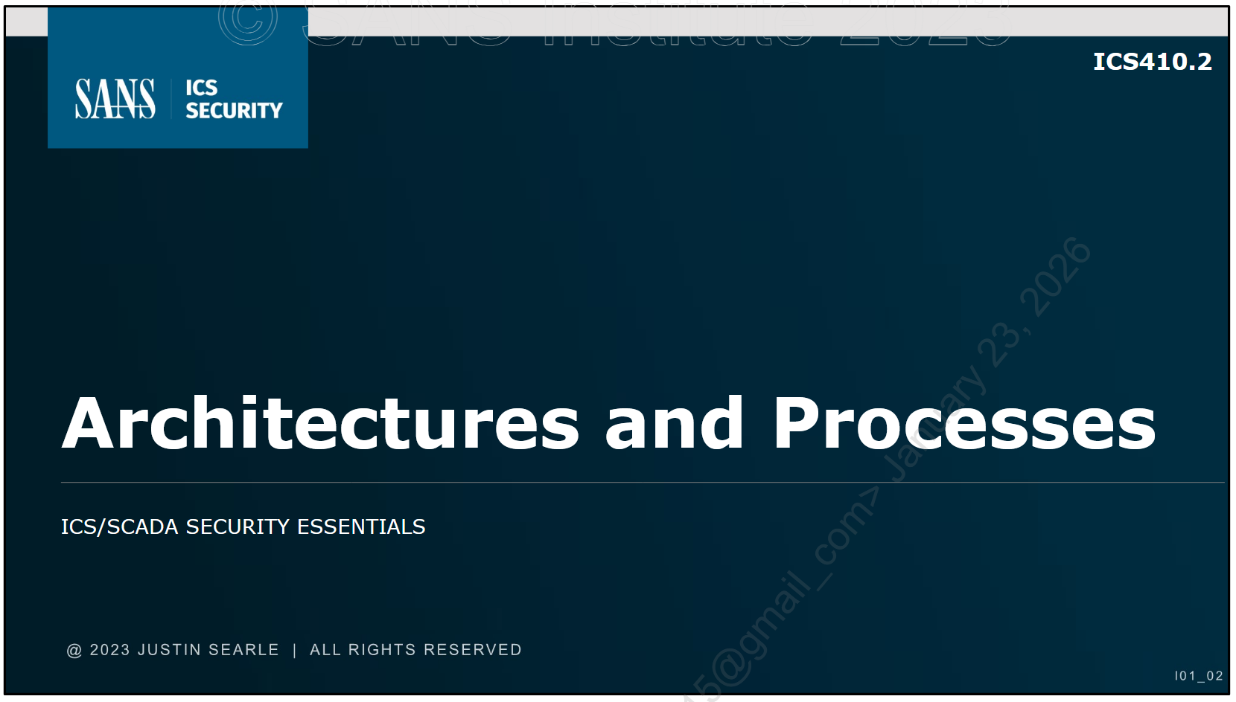
空

Slide 2
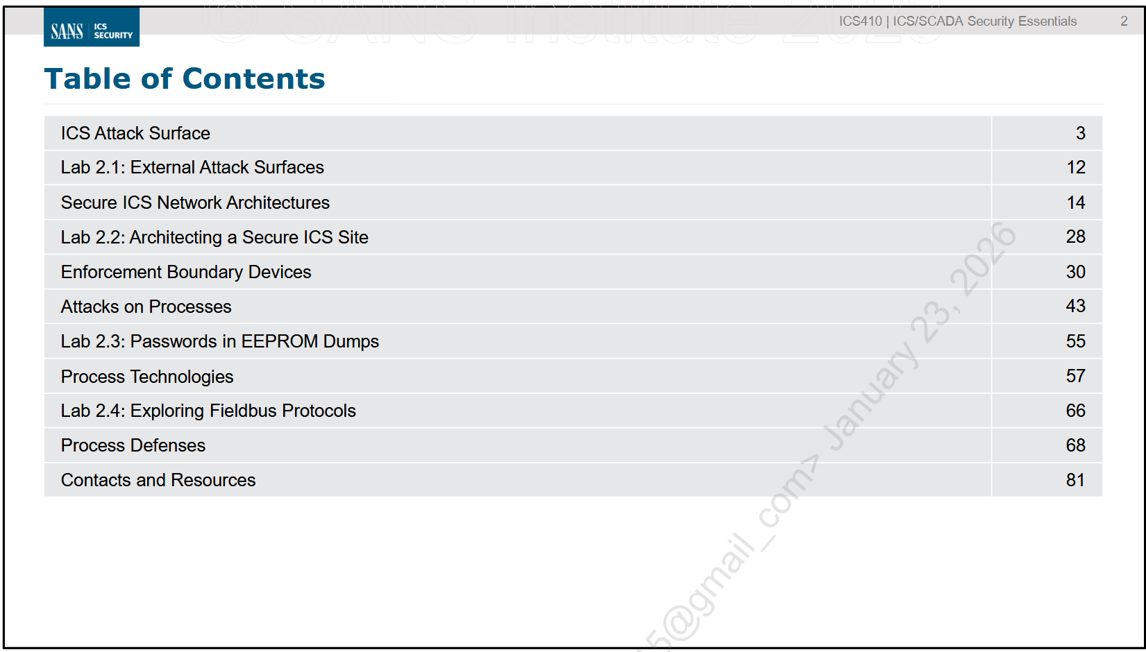
空

Slide 3
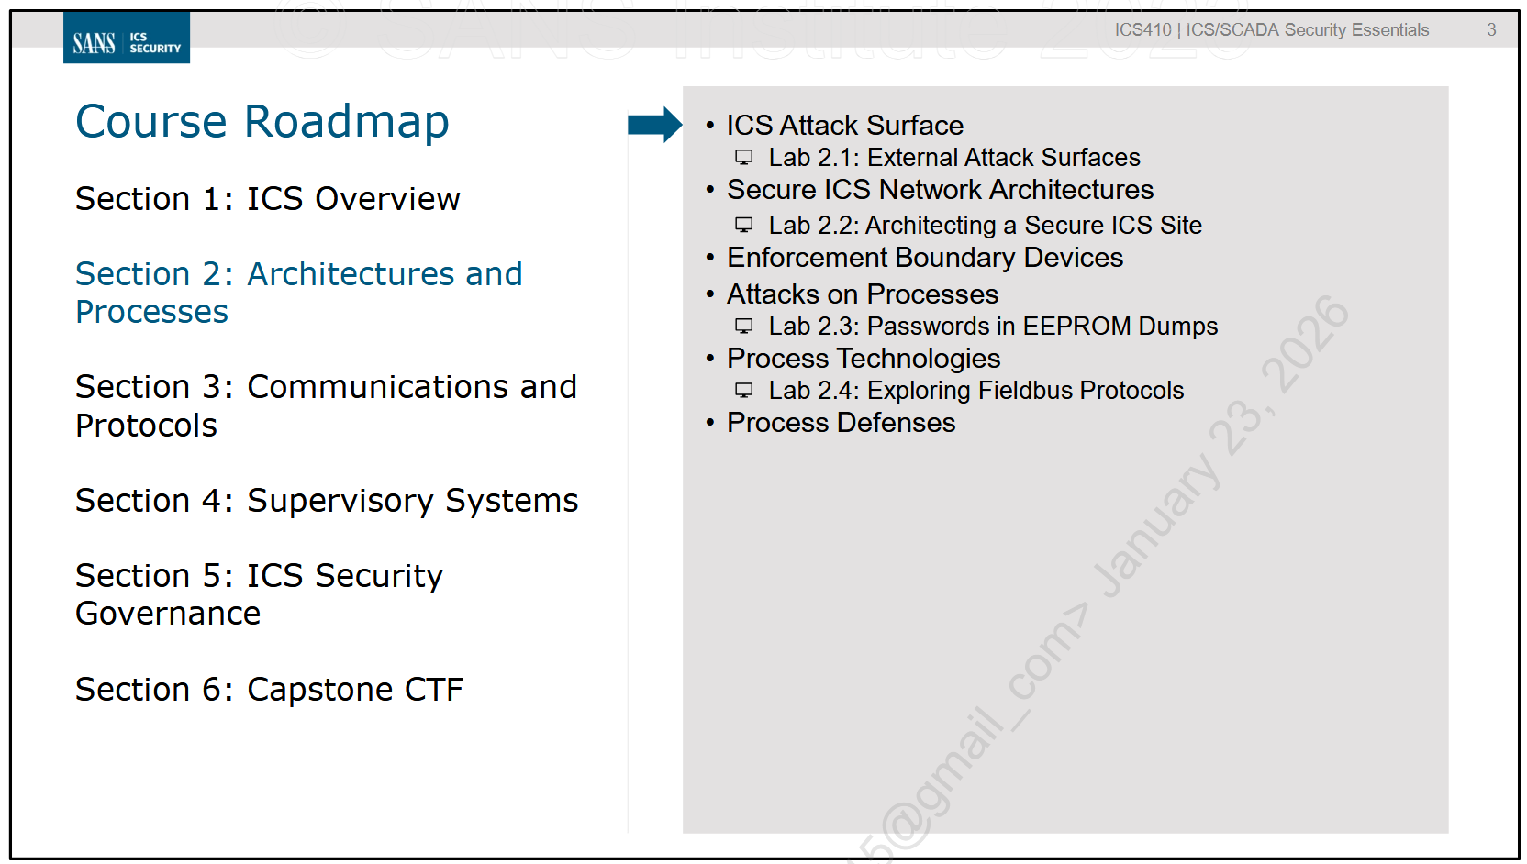
空

Slide 4
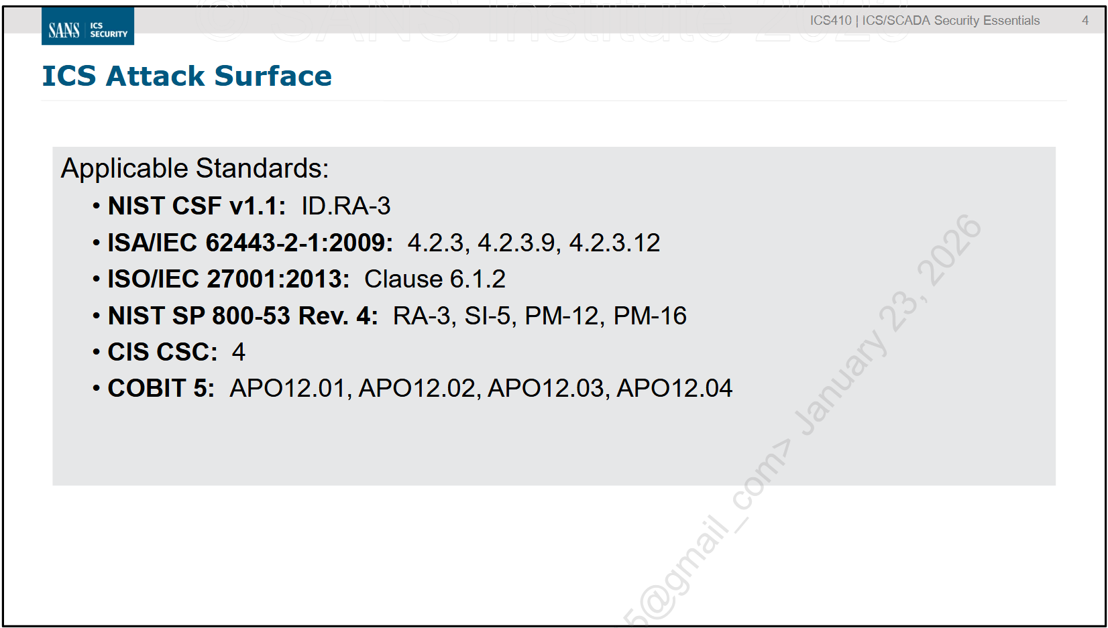
空

Slide 5
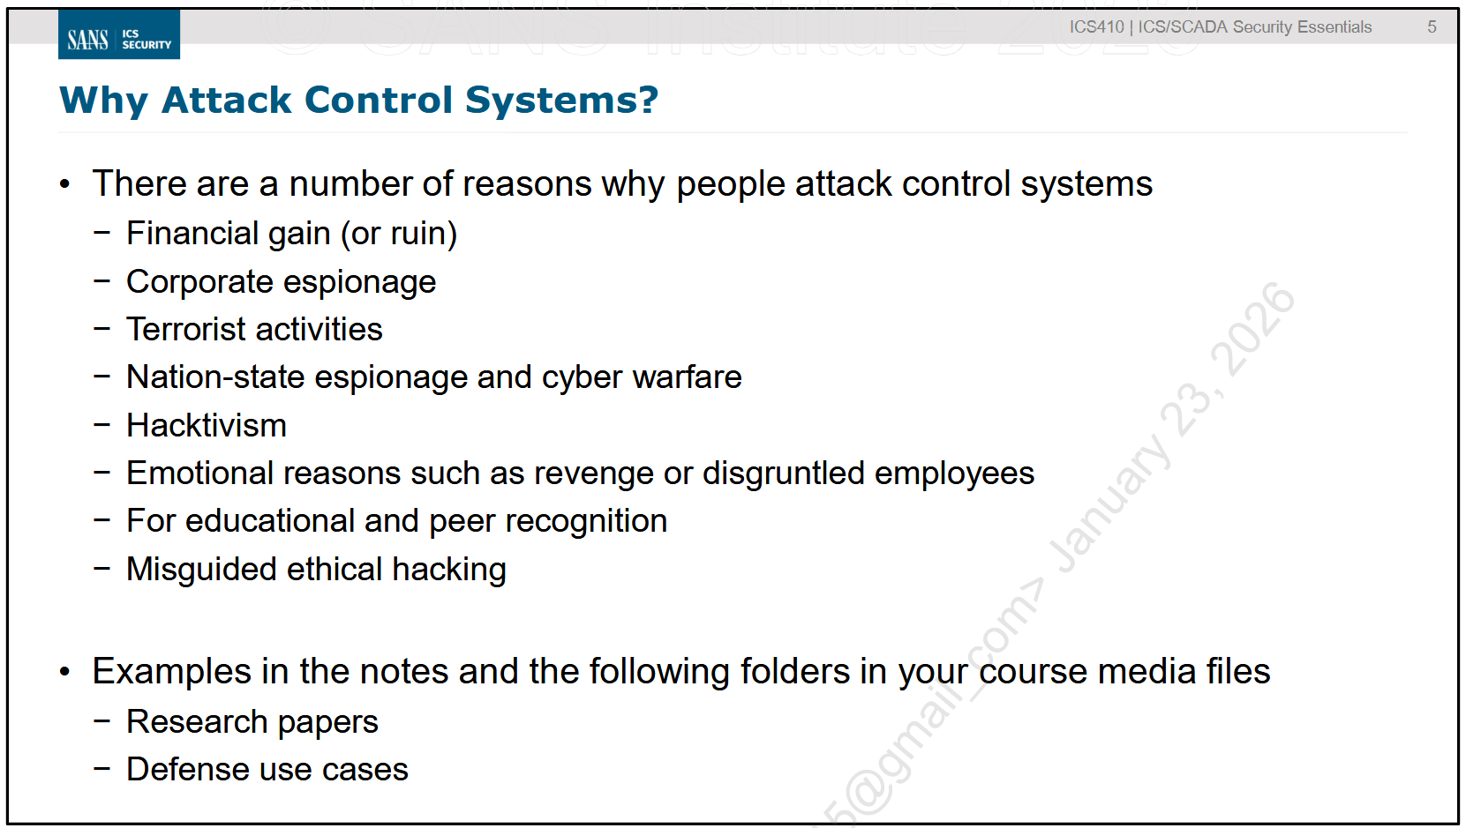
現代において、産業用制御システム（ICS）は多くの国で 重要インフラの大部分 を構成しています。
重要インフラに該当しない場合でも、ICS はその国の 製造業の基盤 を支え、
国家の富を生み出す上で極めて重要な役割を果たしています。
そのため、悪意ある攻撃者が ICS を狙う理由は数多く存在します。
攻撃は個人または組織によって行われ、目的は以下のように多岐にわたります：
- 金銭的利益（または破壊）
- 企業スパイ
- ハクティビズム
- テロ活動
さらに、国家レベルの脅威 も深刻です。
多くの国がサイバースパイ活動やサイバー戦に積極的に関与しているためです。
また、忘れてはならないのが、
自分のスキルを試したい、学習したい、仲間から認められたい という動機で
組織を攻撃しようとする多数の個人です。
このグループはしばしば「倫理的ハッキング」を名乗り、
脆弱性を企業に共有する意図があると主張することもありますが、
許可なく行うハッキングは決して倫理的ではありません。
攻撃の例（参考リンク）
- TRITON / TRISIS ICS 攻撃フレームワーク
https://www.fireeye.com/blog/threat-research/2017/12/attackers-deploy-new-ics-attack-framework-triton.html (fireeye.com in Bing)
- 水処理システムの設定改ざん
https://www.securityweek.com/attackers-alter-water-treatment-systems-utility-hack-report
- サンフランシスコ鉄道システムへのランサムウェア攻撃
https://www.securityweek.com/ransomware-attack-disrupts-san-francisco-rail-system
- ドイツ製鉄所への ICS 攻撃（BBC）
https://www.bbc.co.uk/news/technology-30575104
ICS410 の教材に含まれる 研究論文や防御ユースケース もぜひ確認してください。
実際の攻撃事例と防御アプローチを学ぶことで、ICS セキュリティの理解がさらに深まります。

Slide 6
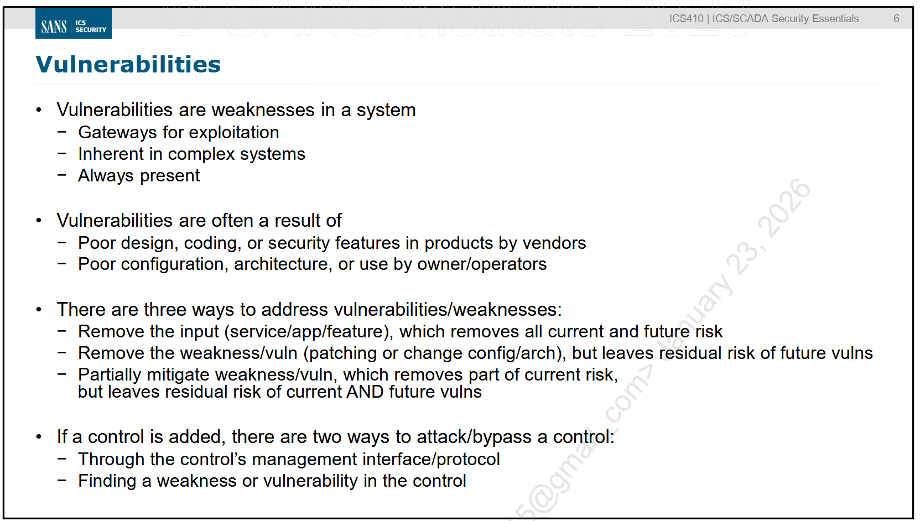
セキュリティの観点では、脆弱性（vulnerability） とは、脅威によって悪用される可能性のある
システムやプロセスの弱点を指します。
ただし、脆弱性が存在すること自体が必ずしも悪いわけではありません。
脆弱性と脅威が結びついたときに初めて危険が生まれます。
脆弱性と脅威の関係を理解する例え
夜間に家のドアや窓を施錠しない習慣があるとします。
- もし人里離れた森の中に住んでいるなら
施錠しないという脆弱性は存在しますが、それを悪用する脅威はほとんどありません。
- しかし、犯罪率が国内で最も高い大都市に引っ越した場合
脆弱性（施錠しない）は以前と同じでも、脅威レベルが大幅に上昇します。
その結果、危険性とリスクは格段に高くなります。
コンピュータシステムにも同じことが言えます。
脆弱性は脅威が現れる“入口”
脆弱性が存在しなければ、脅威は組織にリスクをもたらしません。
脆弱性はソフトウェアの欠陥だけではなく、以下のような形でも存在します：
- 誤った設定
- 不十分な物理セキュリティ
- 不適切な採用・人事プロセス
- 手順の不備
脅威と脆弱性が結びついたとき、組織にリスクが発生します。
ゼロデイ攻撃（0-day attack）
ゼロデイ攻撃とは、
まだ公開されておらず、ベンダーも存在を認識していない脆弱性を悪用する攻撃 を指します。
当然ながら、これは最も危険なタイプの攻撃です。
ただし、以下のような手法により一定の防御が可能です：
- マルウェアのヒューリスティック分析
- 不審なファイルやアプリケーションの振る舞い分析
これらは未知の脆弱性を悪用する攻撃に対しても、ある程度の検知能力を提供します。

Slide 7
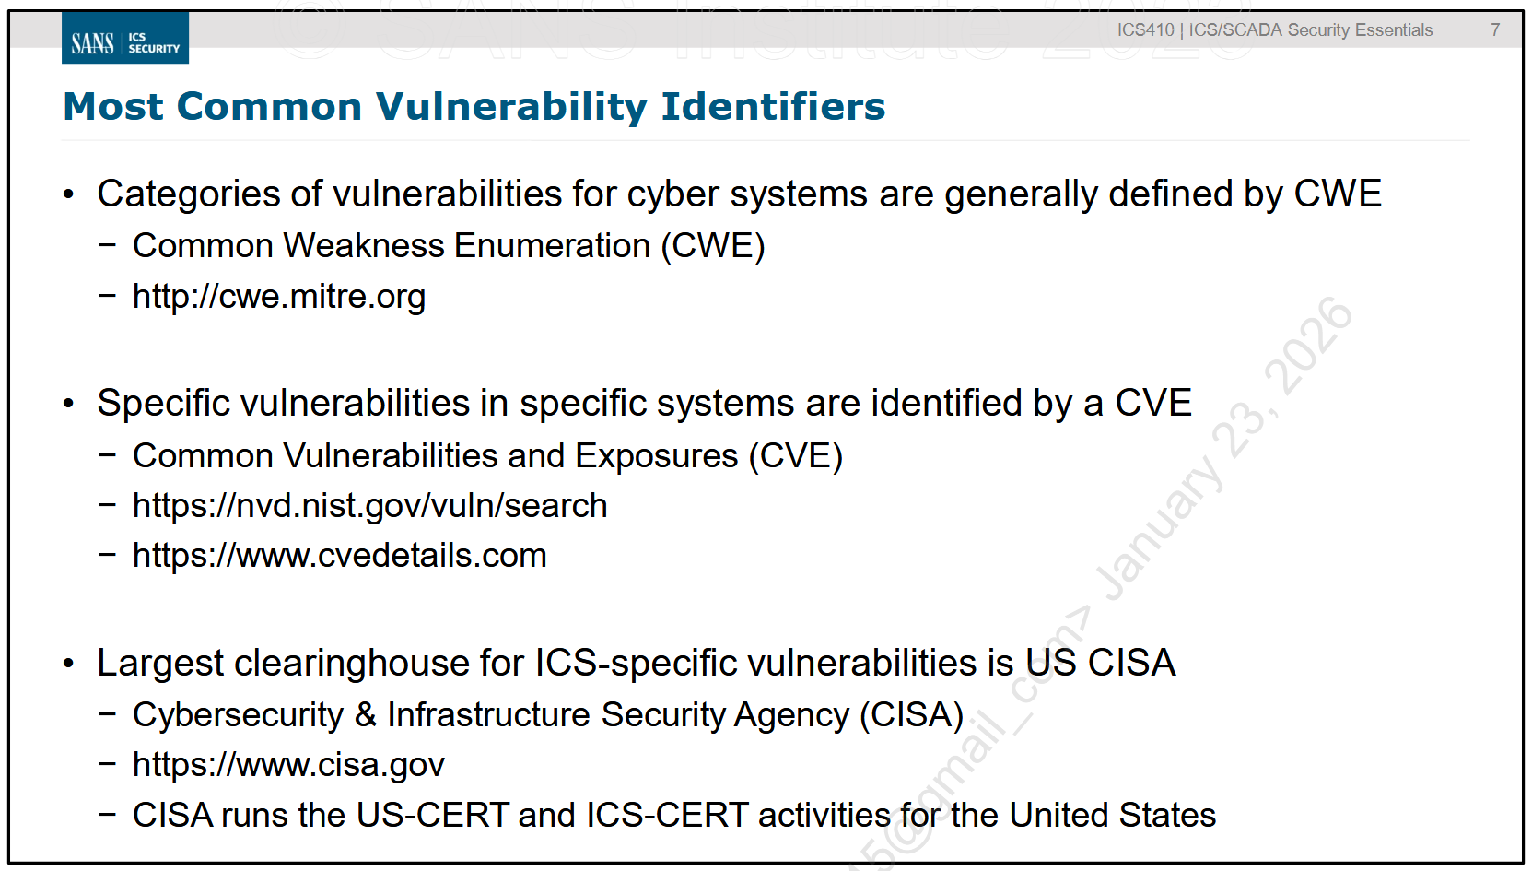
管理サーバーが Windows や Linux といった一般的な OS を使用しているため、
従来のセキュリティ脆弱性リストは制御システムにもそのまま適用できます。
しかし ICS コミュニティには、ICS 特有の脆弱性に特化した追加の報告サイト も存在します。
CISA（ICS-CERT）
Cybersecurity & Infrastructure Security Agency（CISA）は、
最新情報を得るための最も有用なリソースの一つです。
CISA の ICS-CERT プログラム は、以下を定期的に公開しています：
- ICS 製品に影響を与える最新の脆弱性レポート
- 最近発生した ICS セキュリティ侵害の概要
https://www.cisa.gov/uscert/ics
CWE（Common Weakness Enumeration）
CWE はより一般的な IT 向けの弱点分類データベースです。
ICS コミュニティでも広く参照されており、以下の特徴があります：
- 特定製品の脆弱性そのものは掲載しない
- 代わりに、脆弱性の「カテゴリ」や「弱点の種類」を説明する
- 共通の用語体系を提供することが目的
http://cwe.mitre.org/data/slices/2000.html
NVD（National Vulnerability Database）と CVE Details
特定製品の脆弱性を調べるための最大級のデータベースとしては：
- NIST の NVD（National Vulnerability Database）
- より使いやすい UI を提供する CVE Details（NVD の別インターフェース）
が利用できます。

Slide 8
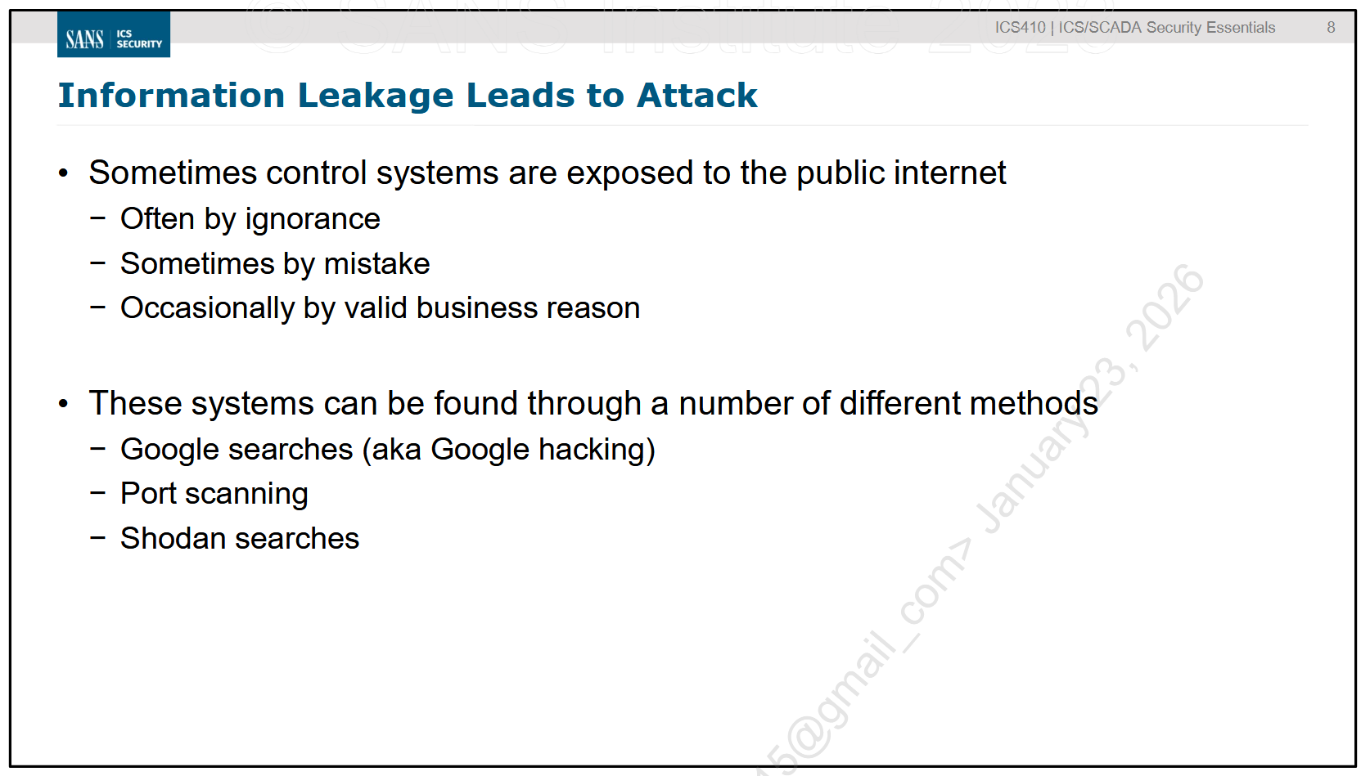
制御システム（ICS）がインターネットに公開されてしまうことがあります。
多くの場合、企業や制御エンジニアがそのリスクを理解していないことが原因です。
また、制御エンジニアや IT スタッフが以下のような 誤設定によって意図せず公開してしまう ケースもあります：
- ネットワーク設定ミス
- 誤ったファイアウォールルール
- WAN 回線のアップグレード時の設定漏れ
さらに、従業員やビジネスパートナー向けのリモートアクセスなど、
正当な業務上の理由 で ICS をインターネットに公開する場合もあります。
本来であれば、攻撃者の悪用を防ぐために複数のセキュリティ防御が必要ですが、
実際には パスワード 1 つだけ で守られている場合や、
防御がまったく存在しない 場合すらあります。
攻撃者が ICS を見つける方法
攻撃者は ICS を探し出すためにさまざまな手法を使います。
● 1. ポートスキャン（最も一般的）
Nmap のようなツールを使い、ICS サービスが動作しているポートを探します。
ただし、この方法は攻撃者の IP アドレスが露出する可能性があります。
● 2. Google 検索（Google Hacking）
インターネット上で Web インターフェースを公開している制御システムは、
Googlebot によってインデックス化され、
簡単な検索で発見されてしまいます。
攻撃者が Google を使って脆弱なサーバーを探す行為は Google Hacking と呼ばれます。
● 3. Shodan（制御システム探索に特化した検索エンジン）
Google が Web インターフェースのみを対象とするのに対し、
Shodan は ICS を含む多様なサービスを検索可能 です。
Shodan では以下の情報を検索できます：
- サービスバナー
- HTTP ヘッダー
- ICS プロトコルの応答
これにより、攻撃者は ICS を特定しやすくなります。

Slide 9
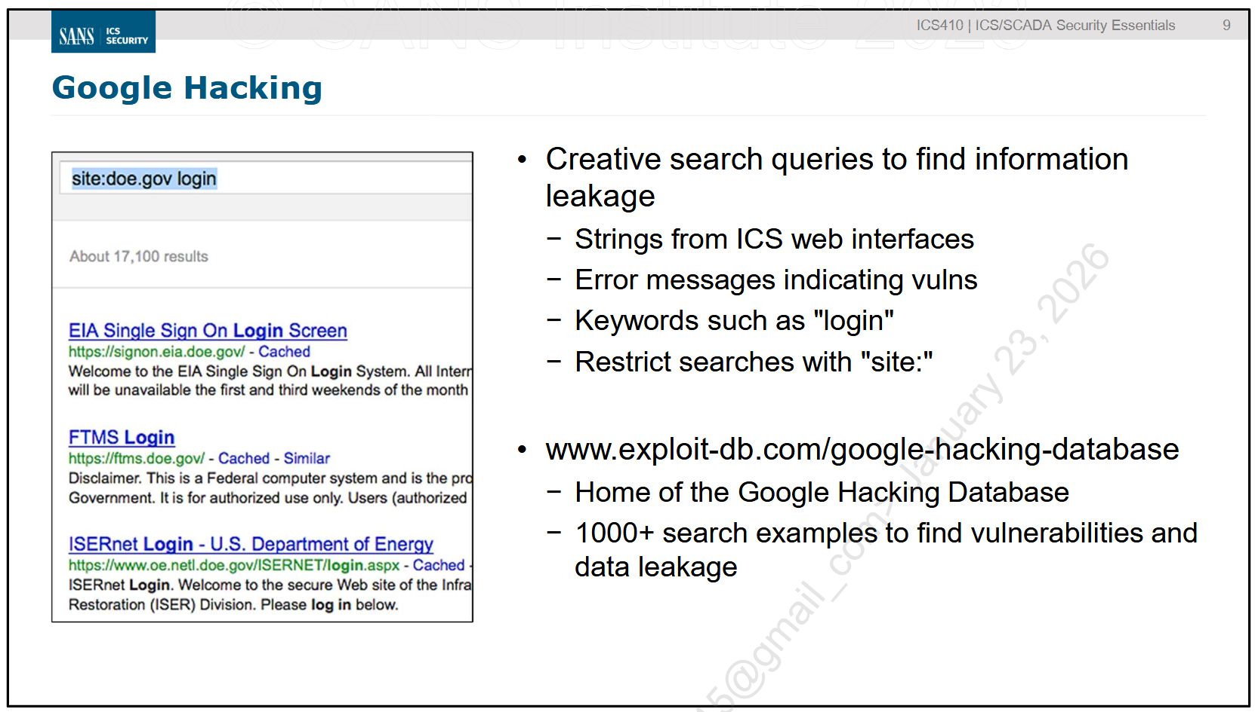
以下に、専門性を保ちつつ自然で読みやすい日本語訳をまとめます。
日本語訳（分かりやすく意訳）
制御システムの Web インターフェースや、制御システムへ横移動される可能性のある
顧客向けポータルがインターネットに公開されている場合、
Google ハッキング（Google Hacking） は攻撃者にとって最も迅速で静かな手法の一つです。
世界最大の検索エンジンである Google は、
インターネット上に公開されている膨大な Web インターフェースをすでにインデックス化しています。
つまり、攻撃者は自分でスキャンする必要すらなく、
Google が収集した情報を検索するだけで対象システムを見つけられる のです。
攻撃者は、いくつかの工夫された検索キーワードを入力するだけで
目的のシステムを簡単に探し出すことができます。
例えば、特定の企業ドメインに対して「login」という単語を検索するだけでも、
検索結果を一つずつ確認し、制御システムに見えるものを手動で特定できます。
参考資料
● Google の検索演算子（ディレクティブ）についての詳細
http://www.googleguide.com/advanced_operators_reference.html
● Google Hacking の手法をまとめたデータベース
https://www.exploit-db.com/google-hacking-database/

Slide 10
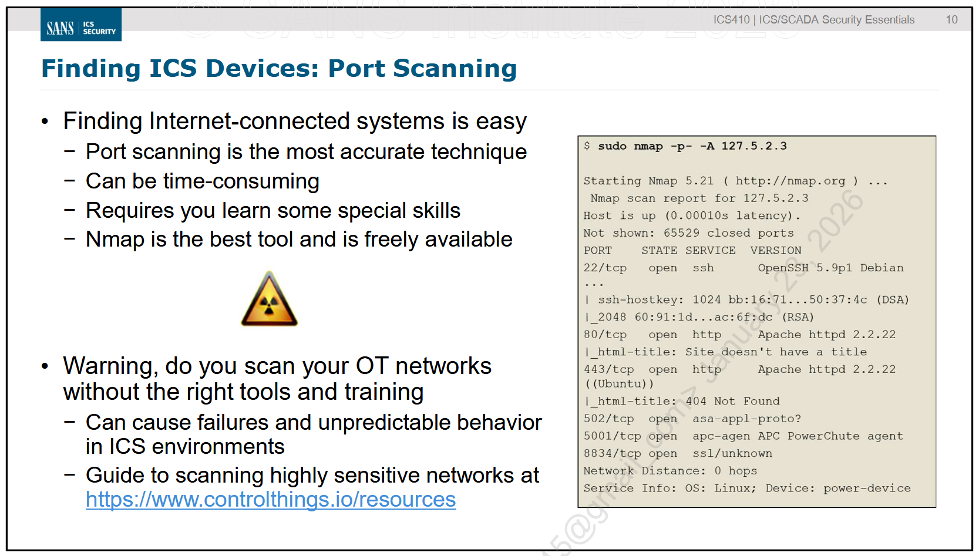
ポートスキャンに利用できる最良のツールの一つが Nmap です。
Nmap は非常に強力なオープンソースのポートスキャナで、主要な OS すべてで利用できます。
Nmap を使うと、以下のようなスキャンが可能です：
- 1 つの IP 上で動作しているすべてのサービスの特定
- 任意の IP グループに対して特定サービスのみを検索
- すべての IP に対してすべてのサービスを検索
また、サービスがバナー情報を提供していれば サービスバナーの取得 ができ、
Nmap Scripting Engine（NSE）を使って 高度な解析やサービス情報の列挙 を行うこともできます。
NSE には ICS 向けのスクリプトも複数存在し、今後さらに追加される見込みです。
ポートスキャンの利点と欠点
ポートスキャンは、攻撃者が脆弱なサービスを発見・特定するための
最も正確な手法 とされています。
ただし欠点もあります：
- 攻撃者の 送信元 IP が露出 する
- 多数の IP やポートを扱う場合、非常に時間がかかる
とはいえ、特定企業に対して Nmap を実行する場合は、
興味深いサービスを比較的短時間で見つけられることがあります。
ICS 環境での注意点
Nmap のようなツールは、ICS 環境において 障害や予測不能な挙動を引き起こす可能性 があります。
SANS では、ICS 環境で安全にペネトレーションテストを行う方法に特化した
「Assessing and Exploiting Control Systems」などのコースを提供しています。
ICS 資産所有者が内部ネットワークの情報を把握したい場合、
パッシブネットワークキャプチャ を利用するという代替手法もあります。
これは ICS へのリスクをほぼ排除できますが、
通信頻度の低いサービスは検出できない という欠点があります。
法的な注意
国によっては、ネットワーク所有者の許可なしにポートスキャンを行うことが
違法とみなされる場合があります。

Slide 11
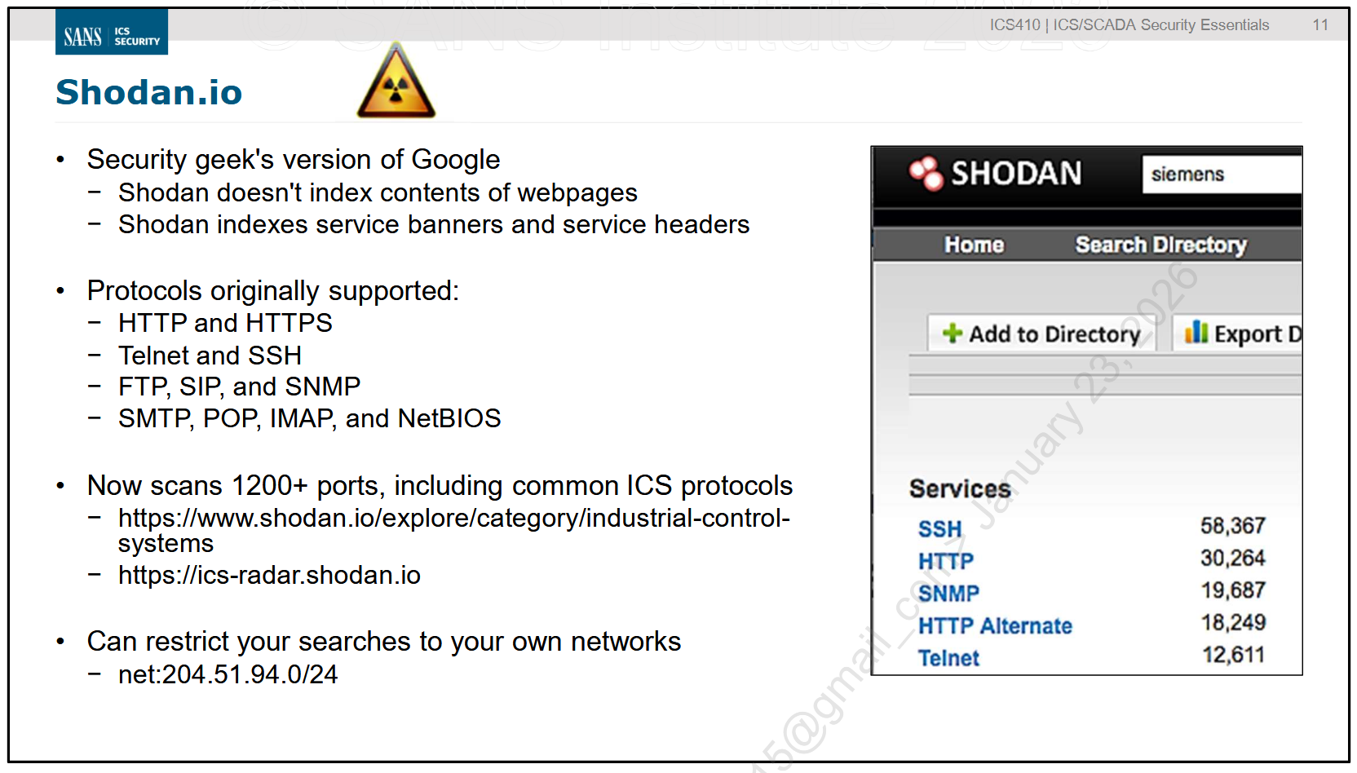
Google がインターネットに公開された Web ページに関する膨大な情報を持っているのに対し、
Shodan は Web 以外のプロトコルに関する情報を収集するために攻撃者が利用する代表的な情報源 です。
Shodan は以下のプロトコルの バナー情報やレスポンスヘッダー を収集します：
• HTTP / HTTPS
• Telnet
• SSH
• FTP
• SNMP
• SIP
• SMTP
• POP
• IMAP
• NetBIOS
これにより、攻撃者（および防御側のセキュリティ担当者）は、
自分でポートスキャンを行わなくても、
インターネット上で公開されているサービスを特定 できます。
Shodan は、
「最も一般的な 10 種類のサービスポートに対するポートスキャン結果を提供するインターネット上のリソース」
と考えることができます。
Shodan が提供する情報は Nmap でも取得できますが、
Nmap をインターネットに対して実行する際の時間とリスクを大幅に削減できる 点が大きな利点です。
特に注目すべきなのは、Shodan に新設された ICS 専用ページ です：
https://www.shodan.io/explore/category/industrial-control-systems
Project SHINE と ICS のインターネット露出
セキュリティ研究者 Bob Radvanovsky（Project SHINE）は、
2012 年 4 月から Shodan を活用してインターネットに接続された ICS デバイスを調査しました。
その結果：
• 2013 年末までに 100 万台以上の ICS デバイス を発見
• メーカーは 64 社以上
• 現在も 1 日あたり 2,000〜8,000 台 の新規 ICS デバイスが見つかっている
詳細はこちら：
• (tofinosecurity.com in Bing)
• 最新レポート（2014 年）：
https://www.slideshare.net/BobRadvanovsky/project-shine-findings-report-dated-1oct2014
注意事項
Shodan のようなツールの使用は、
組織によっては禁止されている場合があります。
利用前に必ず自組織のポリシーを確認する必要があります。
必要であれば、

Slide 12
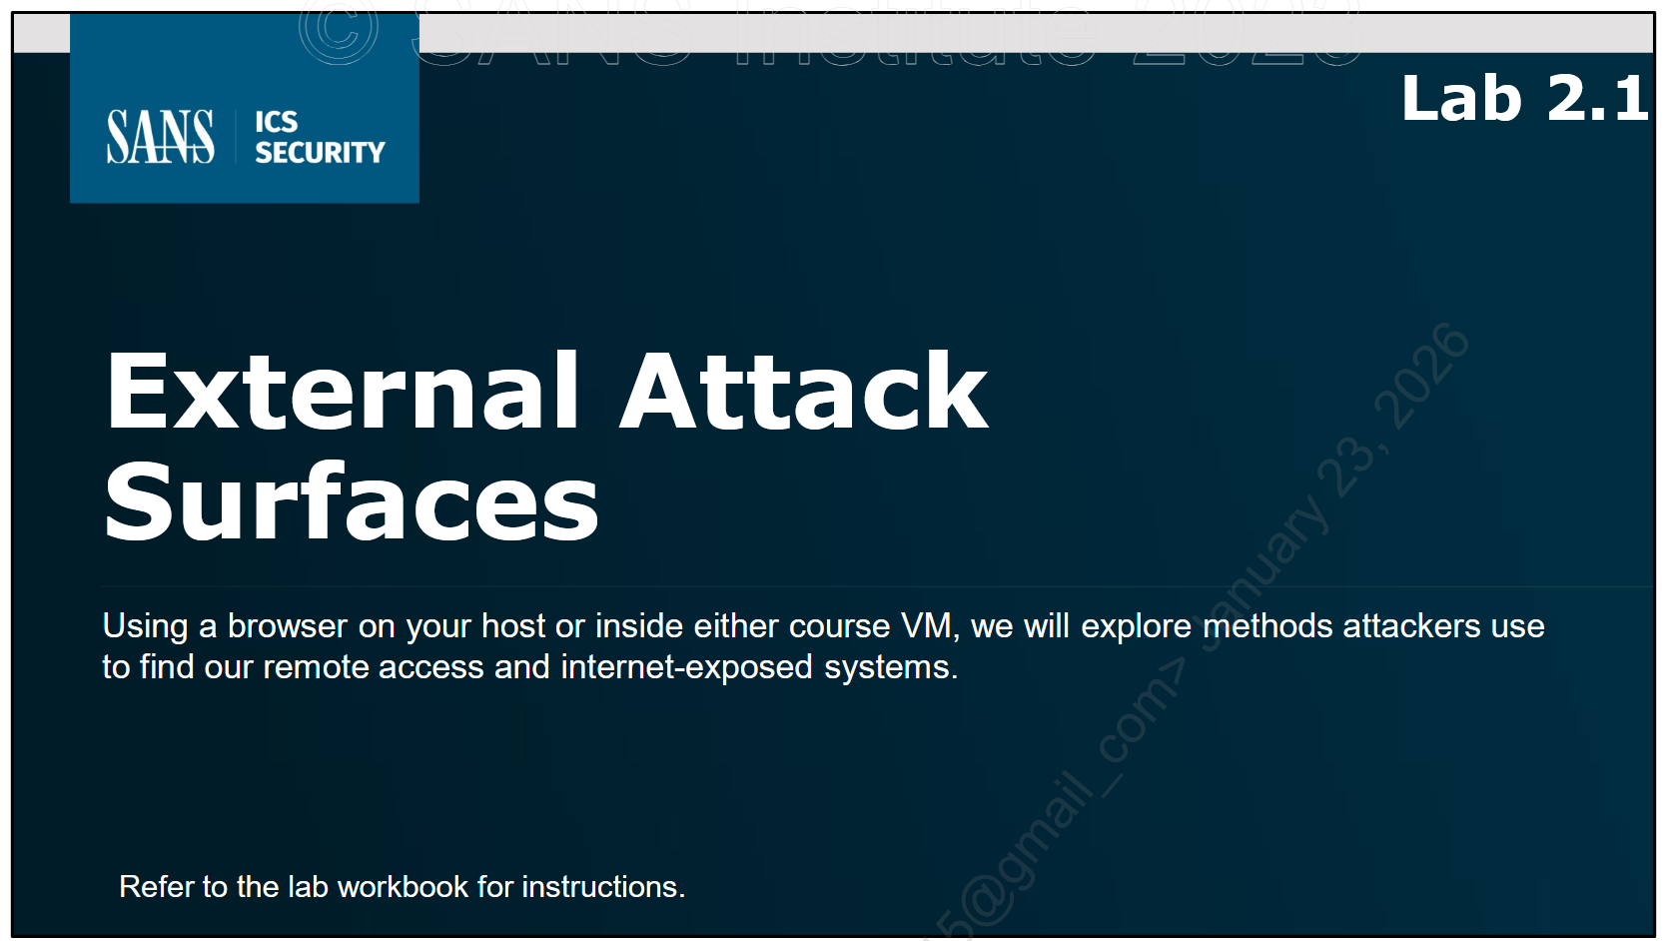
空

Slide 13
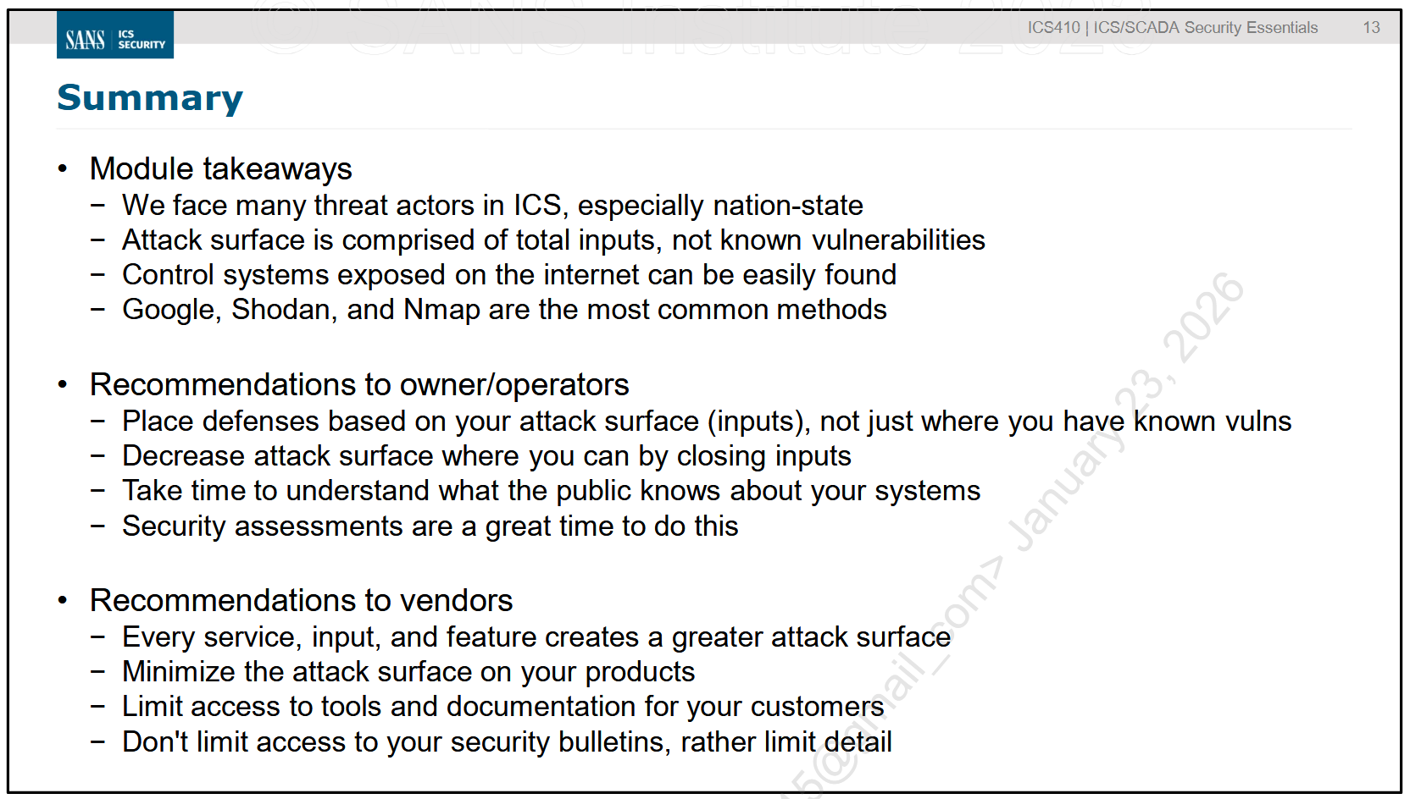
空

Slide 14
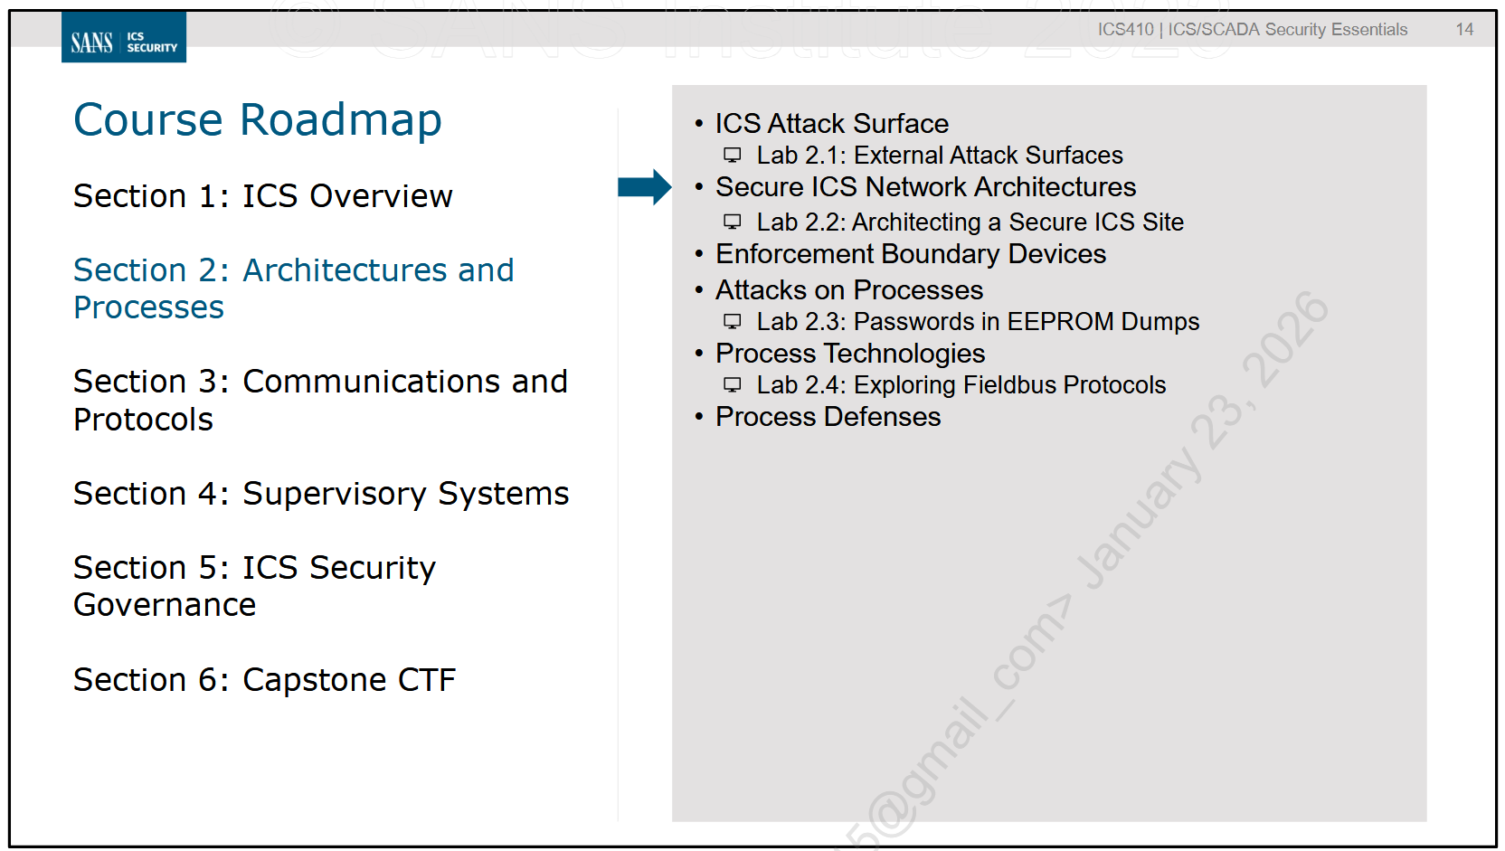
空

Slide 15
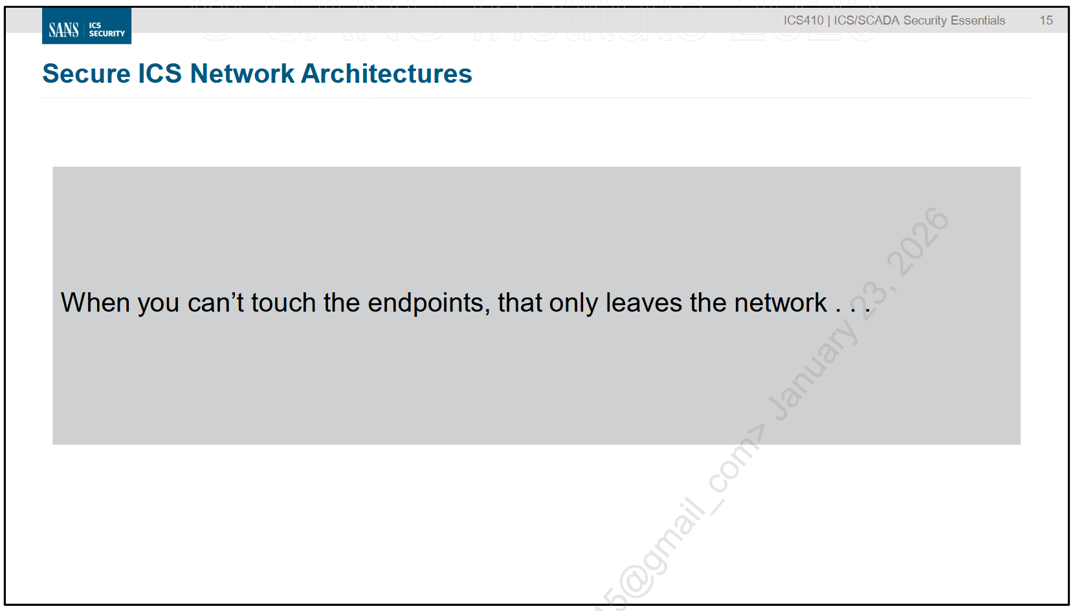
空

Slide 16
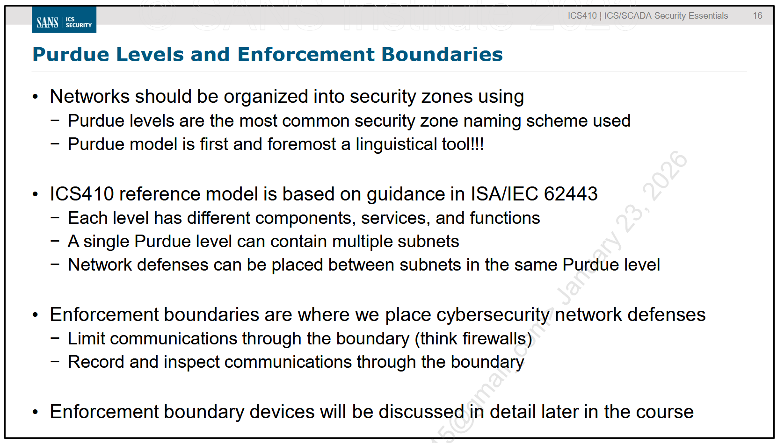
Purdue レベルは、まず第一に 「言語的なツール」 です。
ICS デバイスを 機能やリスクの類似性に基づいてグループ化するための共通言語 として使われます。
この Purdue レベルの用語をポリシーやネットワーク図に用いることで、
細部に踏み込まなくても 大まかな意味や役割を共有できる ようになります。
Purdue レベルの構造
Purdue モデルは、産業用制御システムとそれらを接続するネットワークの
階層的な構造 を表しています。
レベルは「現場（プラントフロア）」に最も近いところから始まります：
- Level 0：プロセス制御用の計装バスネットワーク
- Level 1：制御デバイス（PLC、RTU など）
- Level 2：監視制御（SCADA/HMI）用のローカルネットワーク
- Level 3：運用支援 DMZ（Operations Support DMZ）
- Level 4–5：プラントネットワークおよびビジネスネットワーク
Purdue レベル間の「境界（Enforcement Boundaries）」
Purdue レベルの間には、
セグメンテーションと保護を実現するための境界 を設けます。
この境界には、通常次のような要素が含まれます：
- ファイアウォール
- ACL（アクセス制御リスト）付きルーター
- アプリケーションファイアウォール
- データダイオード（最新型の一方向通信デバイス）
これらは ICS 環境の各レベルを適切に分離し、
不要な通信や攻撃の横移動を防ぐために配置されます。
境界に導入される技術はレベルごとに異なる
どの境界にどの技術を導入するかは、以下によって変わります：
- そのレベルに求められる 業務要件
- そのレベルに対して評価された リスクレベル
たとえば、Level 3 と Level 2 の間では高度な制御が必要ですが、
Level 4 と Level 5 の間ではビジネス要件が優先される場合があります。

Slide 17
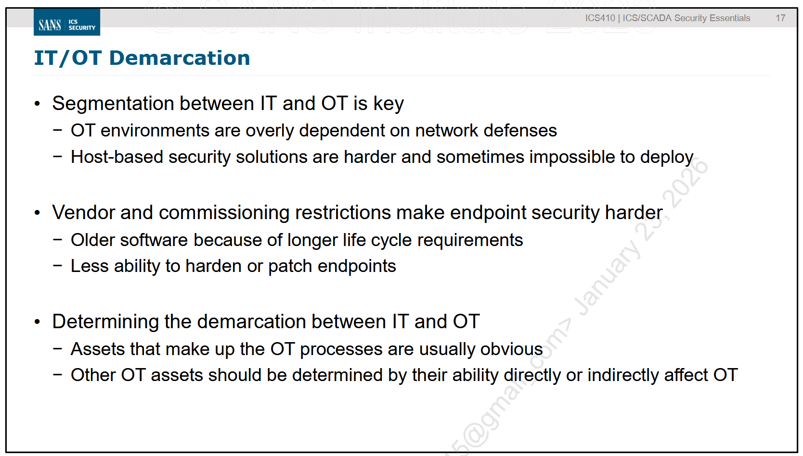
空

Slide 18
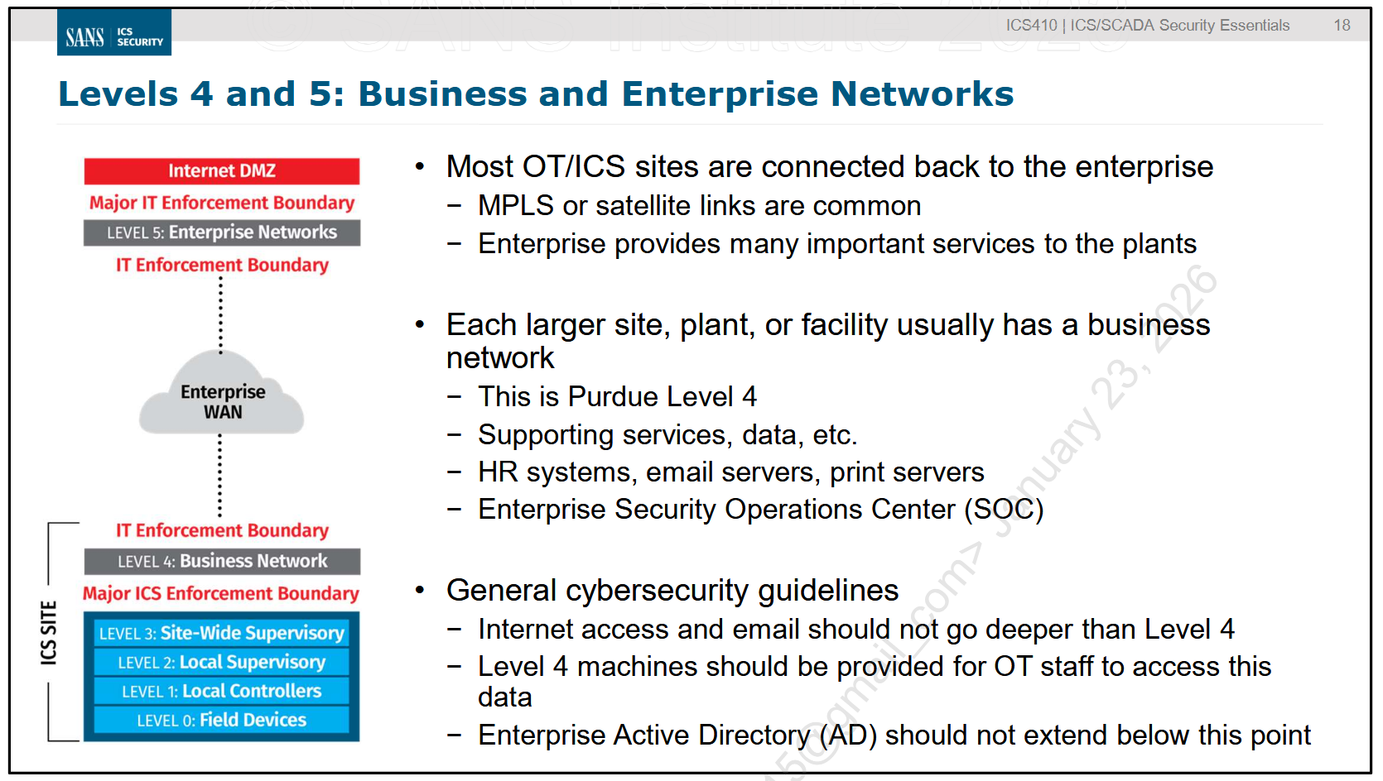
Purdue Level 5：エンタープライズ・ビジネスネットワーク
企業全体のビジネス運営やユーザー業務を支えるアプリケーションが配置される層です。
このゾーンに典型的に含まれるもの：
- インターネット接続ポイント
- メールサーバ
- 顧客向け Web サーバ
- 社内 Web サーバ
- CRM システム
- 人事（HR）システム
- 企業ディレクトリ（認証基盤）
- エンタープライズ文書管理システム
- リモートアクセス用 VPN エンドポイント
Purdue Level 4：プラント（工場）におけるビジネスネットワーク
ローカルサイト、工場、事業部、子会社などのための IT 共有サービス が配置される層です。
このゾーンに典型的に含まれるもの：
- ローカルファイルサーバ、プリントサーバ
- ローカル電話システム
- サイトごとのディレクトリレプリカ
- サイト固有のリモートアクセスソリューション
- セキュリティイベント集約システム
- サイト固有のインターネット接続ポイント
このネットワークには、企業メールやインターネットにアクセスするすべてのワークステーション を配置します。
OT（Operational Technology）従業員も、
- このネットワークにアクセスできるワークステーションを持つ
または
- OT 用とは別に、2 台目のワークステーションを割り当てられる
ことで、通常の企業業務を行えるようにする必要があります。

Slide 19
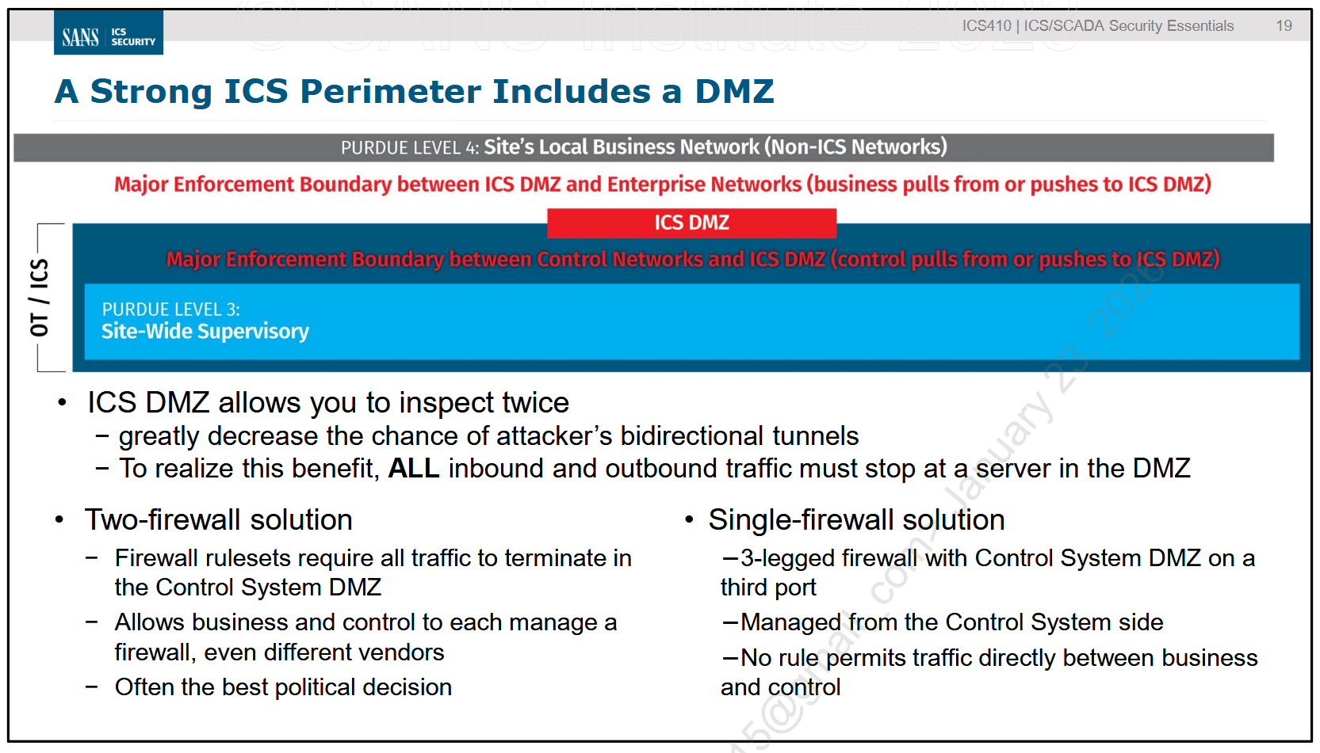
この図では、ICS DMZ（制御システム DMZ）の 上位と下位の両方に 2 つの境界（Enforcement Boundary） が存在しています。
簡単のため、両方の境界にファイアウォールが設置されており、
ビジネスネットワークから制御ネットワークへ直接通信が通過することは許可されず、
必ず一度 Control System DMZ 内のシステムを経由する というルールになっていると仮定します。
同じ構成は、1 台のファイアウォール を使って実現することも可能です。
この場合、ファイアウォールの第 3 ポートに Control System DMZ を配置します。
理論的には、以下の条件を満たす限り、1 台構成でも同等の安全性を確保できます：
- ファイアウォールの管理を完全に制御システム側（より安全で侵害されにくい側）が行うこと
しかし、現実にはこの管理要件は 企業のセキュリティチームに受け入れられない ことが多く、
そのため、ビジネス側と制御側が それぞれ独自にファイアウォールを管理できるように
2 台構成が採用されるケースが一般的です。
出典：NIST SP 800-82
https://nvlpubs.nist.gov/nistpubs/SpecialPublications/NIST.SP.800-82r2.pdf

Slide 20
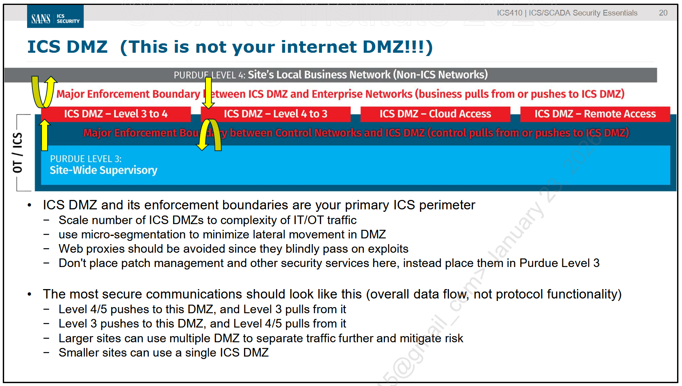
ICS DMZ（制御システム DMZ）は、いくつ作ろうとも 目的はただ一つ です。
それは、エンタープライズネットワークと ICS ネットワークの間で共有されるすべての通信を必ず一度停止させる安全な中継点を作ること です。
これにより、以下が可能になります：
- サイバーセキュリティチェックの実施
- 攻撃の監視
- すべての通信の記録（インシデント対応やネットワークフォレンジックに役立つ）
すべての通信を ICS DMZ のシステムで一度止めることで、
攻撃者が 双方向のバックドアトンネルを ICS ネットワーク内に作る能力を大幅に制限 できます。
ICS DMZ を「データのサニタイズ室」として捉える
ICS DMZ は、工場の製造エリアに入退場する際に
従業員が必ず通過する 物理的なサニタイズ室（清浄化ルーム） と同じ役割を果たします。
- 工場では、人が出入りするたびにサニタイズ手順を踏む
- ICS では、データが出入りするたびに DMZ でチェック・検証される
つまり ICS DMZ は、工場のデータ版サニタイズ室 です。
本コースではさらに詳細な推奨事項を紹介
この後のセクションでは、
ICS DMZ に具体的に何を配置すべきか、より詳細な推奨事項が提示されます。
ここではまず、高レベルのガイドラインのみを示しています。
よくある誤った推奨：ICS DMZ にサイバー運用システムを置くこと
古い資料などでいまだに見かける誤った推奨として、
パッチ管理などのサイバーセキュリティ運用システムを ICS DMZ に置く というものがあります。
これはやめるべきです。
次のページで、その理由と背景が説明されます。

Slide 21
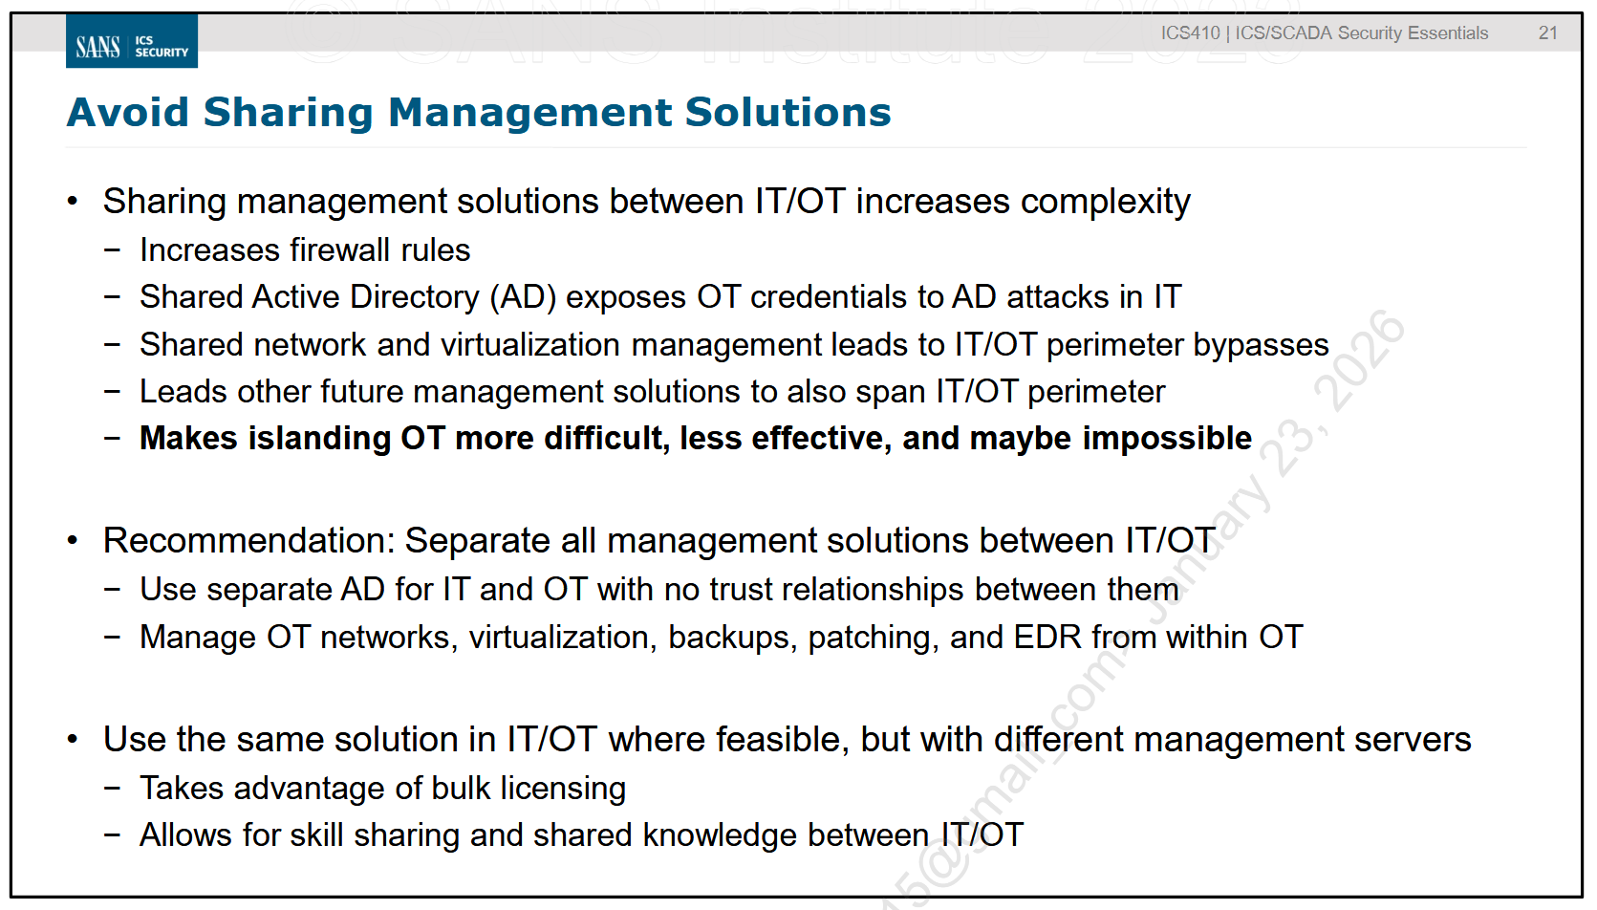
空

Slide 22
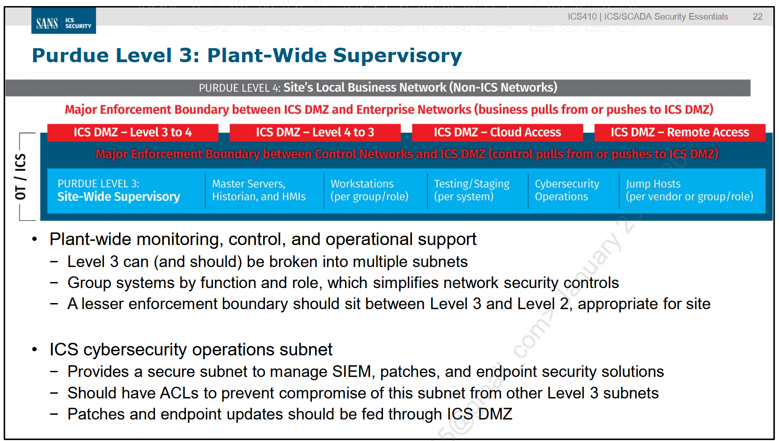
このレベルに属するシステムは、工場全体や製造サイト全体の
オペレーション環境を管理する機能 を担います。
このゾーンに典型的に含まれるもの：
- サイト全体の運用を指揮する管理サーバ
- プラント全体の SCADA
- プラントアラームサーバ
- DMZ の読み取り専用ヒストリアンへ複製可能な、サイト全体の集約ヒストリアン
- 運用スケジューリングリソース
- 信頼性トラッキングツール
- 運用シミュレーション／モデリングツール
- コンティンジェンシー（代替策）分析ツール
- データ可視化ツール
- DHCP、LDAP、DNS、ファイルサーバなど、運用専用の IT サービス
運用／ICS ネットワークの管理はエンタープライズと分離すべき
ネットワーク機器、Active Directory、仮想化サーバなど、
運用／ICS ネットワークに属するすべての管理システムは、
エンタープライズ側とは完全に分離して配置し、ICS ネットワーク内部からのみ管理できるようにすべき です。
サポート担当チームがどこに所属していても、
ICS ネットワークにアクセスする際は標準のリモートアクセス手段を必ず経由する
というルールを徹底する必要があります。
サイバーセキュリティ運用専用サブネットの必要性
SIEM、パッチ管理サーバ、ホスト保護ソフトウェアの管理サーバなど、
サイバーセキュリティ運用システムは専用のサブネットにまとめて配置 すべきです。
理由：
- 高度に機密性の高いデータを安全に保管できる
- ICS ネットワーク外へ情報が漏れるリスクを防げる
ICS DMZ にセキュリティ運用システムを置くのは危険
古いガイダンスでは、
「パッチ管理やセキュリティ運用システムを ICS DMZ に置くべき」
と推奨されていることがありますが、これは 非常に危険 です。
理由：
- これらのシステムは 高い権限で ICS に接続する必要がある
- DMZ に置くと、ICS への広範なアクセスを許す 危険なファイアウォールルール を作らざるを得ない
- DMZ の本来の目的は
「外部ネットワークと安全にデータを共有すること」であり、
「外部ネットワークから ICS を管理させること」ではない
たとえるなら：
IT 組織がパッチ管理サーバをインターネット DMZ に置くことはありません。
それは「インターネットに内部サーバのパッチ管理を任せる」ようなものだからです。
ICS でも同じです。

Slide 23
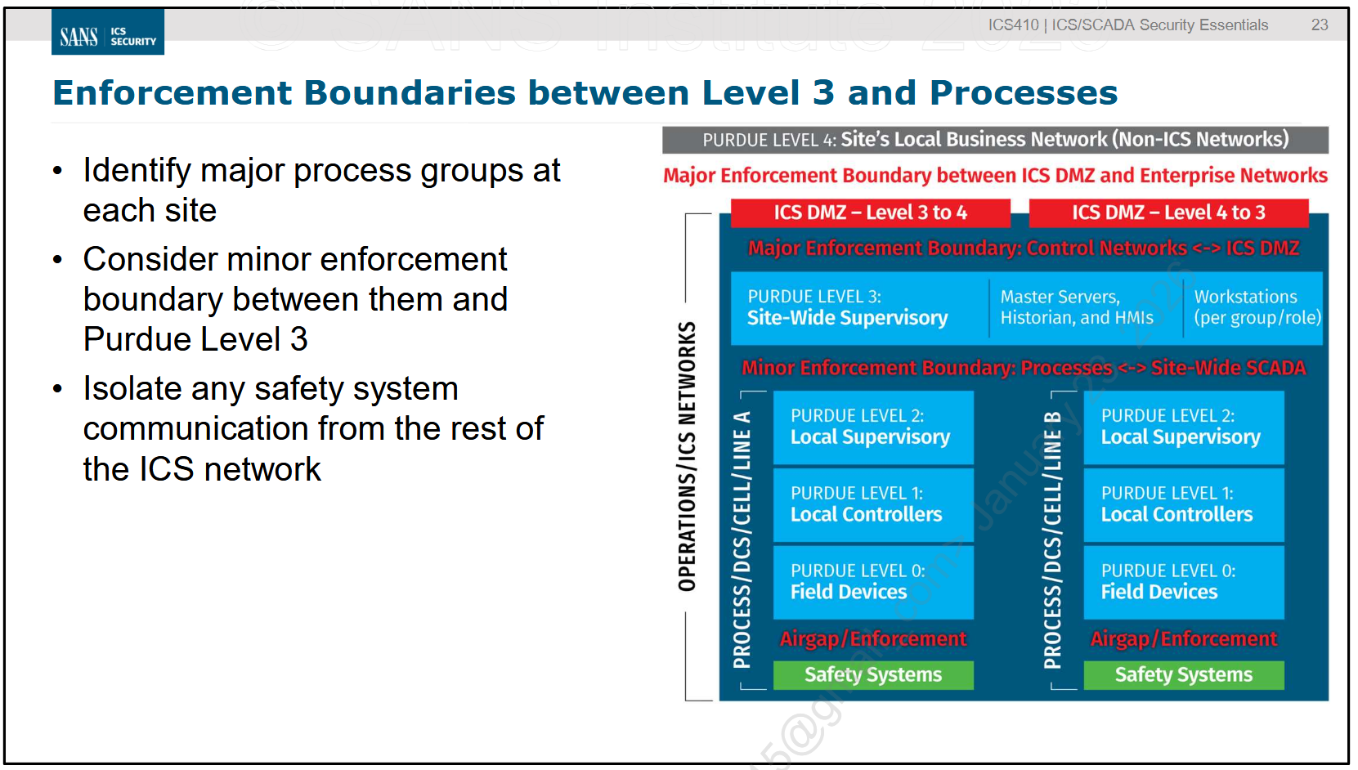
Purdue Level 2：リアルタイム制御システムの運用層
Level 2 には、リアルタイム制御システムの運用に直接関わる機能 が含まれます。
このゾーンに典型的に存在するもの：
- 制御室の運用ワークステーション
- ローカル HMI（Human Machine Interface）
- エンジニアリングワークステーション
- セキュリティイベント収集装置
- 運用アラームシステム
- 通信フロントエンド
- データヒストリアン
- 製造セル／工程／ラインごとのネットワーク管理者・アプリ管理者用ワークステーション
Level 2 と Level 3 のシステムは似ているため混乱しがちですが、
最大の違いは「スコープ（範囲）」です。
理想的には、各製造セル・ライン・工程は、
Level 3 との通信が途絶しても一定時間は自律運転できる べきです。
これは、Level 3 が侵害された場合に、各工程を「島化（island）」して影響を最小化するためです。
Purdue Level 1：制御デバイス層
Level 1 は、現場固有の制御環境を構成するデバイス が含まれます。
典型的な構成要素：
- 専用オペレータワークステーション
- PLC（Programmable Logic Controller）
- 制御プロセッサ
- プログラマブルリレー
- RTU（Remote Terminal Unit）
- 工程固有のマイクロコントローラ
Purdue Level 0：フィールドデバイス層
Level 0 は、サイバーと物理の境界 に位置する層です。
ここでは、物理プロセスを測定・制御するデバイスが稼働します。
典型的な構成要素：
- センサー
- アクチュエータ
- モーター
- 工程固有の自動化機器
- フィールド計装デバイス

Slide 24
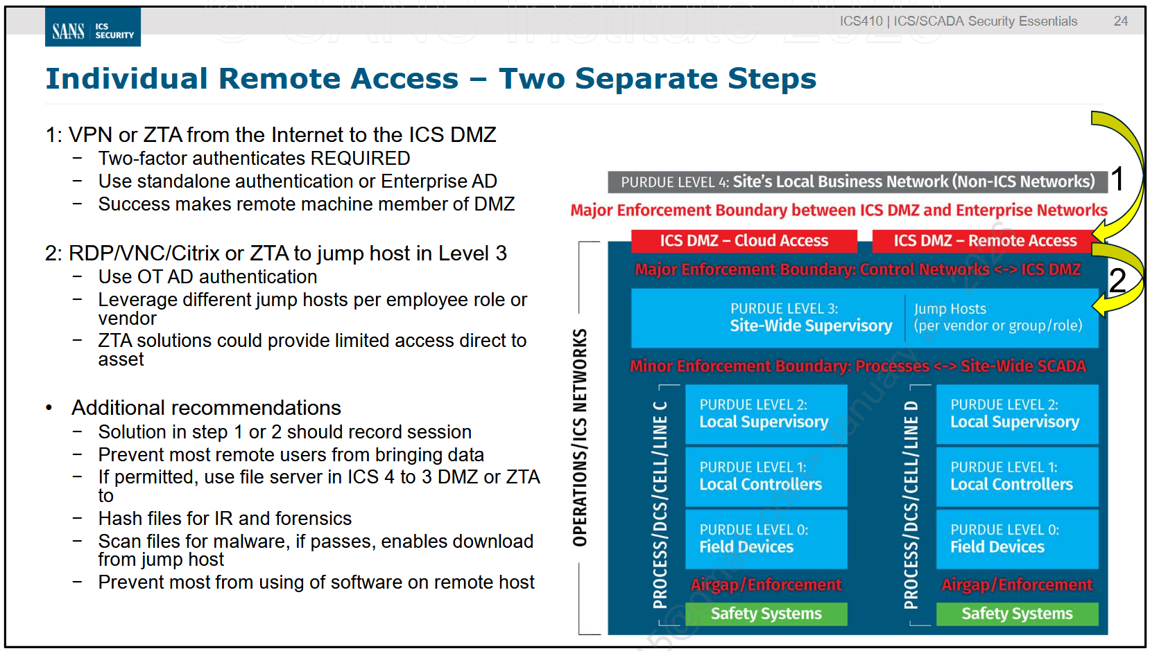
OT スタッフやベンダーがリモート接続を行う場合、
基本的には 2 段階の接続プロセス を必須とすべきです。
- VPN で ICS DMZ に接続する
- 強化された RDP／VNC／Citrix を使って、Purdue Level 3 のジャンプホストへ接続する
（この際に使用するのは ICS 内部の認証情報）
このジャンプホストへの接続は、
リモート端末側のソフトウェアやデータを使用できないように制限 されている必要があります。
例として、RDP ユーザーがジャンプホストへデータを持ち込むのを防ぐ最も効果的な方法は、
ローカルセキュリティポリシーを編集し、ドライブリダイレクトとクリップボードリダイレクトを無効化 することです。
ほとんどのリモートユーザー向け：ジャンプホストに必要なものを事前インストール
一般的なリモートアクセスユーザーに対しては、
必要なソフトウェアやデータは すべてジャンプホスト側に事前インストール しておくべきです。
一部のユーザー向け：データ持ち込みが必要な場合
少数のユーザーがデータを持ち込む必要がある場合は、
エンタープライズ → ICS のデータ転送に使用しているマルウェアスキャンサーバを経由させる安全な方法 を用意します。
典型的なフロー：
- ユーザーが VPN で接続
- データをスキャンサービスにドラッグ＆ドロップ
- ジャンプホストに接続
- スキャン済みデータをジャンプホストにダウンロードして使用
これにより：
- データを ICS に持ち込む前にマルウェアスキャンが可能
- 持ち込まれたすべてのデータを記録できる
ごく一部のユーザー向け：リモート端末のソフトを直接使う必要がある場合
極めて少数のユーザーは、
ジャンプホストにインストールできないソフトウェアを
リモート端末側で直接使用する必要がある 場合があります。
この場合は、以下のような追加対策が必要です：
- VPN 接続後に 追加のスキャン要件 を課す
- 必要な ICS 機器に対して 特定 IP・特定ポートのみ許可するファイアウォールルール を作成
- このレベルのアクセスは
- 非常に厳しく制限
- 最高レベルの承認を必須
- 濫用や感染の兆候を厳密に監視

Slide 25
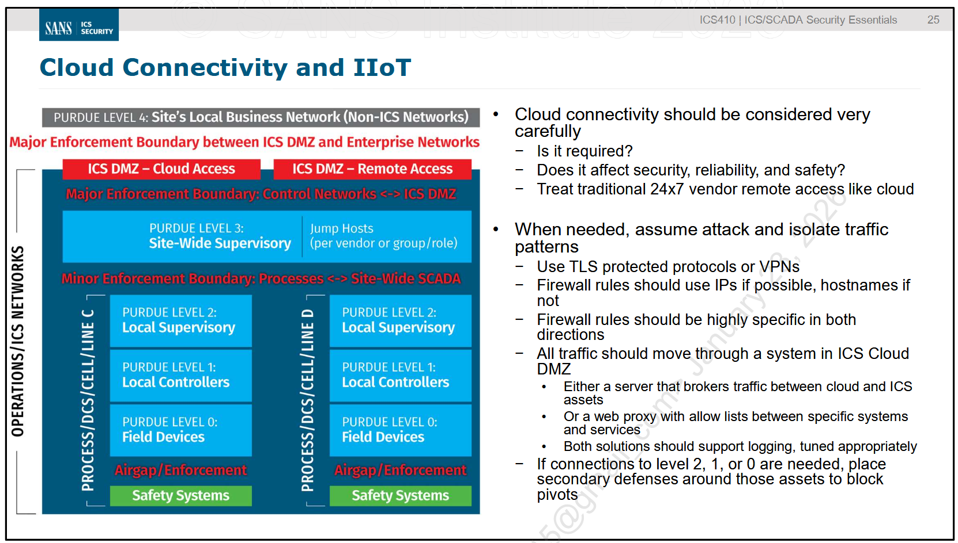
クラウドは、ICS や OT において 現在も、過去も、そして今後も重要なテーマ であり続けます。
Industry 4.0 やスマートグリッドのような取り組みでは、
より高度な接続性や相互依存性が求められます。
また、大規模データの分析能力も必要となり、
オンサイトだけでは処理しきれないケースが増えています。
そのため、クラウドは ICS／OT 環境でも積極的に利用されるようになっています。
クラウド接続は慎重に検討すべき
クラウド接続を導入する際には、次の点を慎重に考える必要があります：
- それは本当に業務やプロセスに必要か
- クラウド化がプロセスの セキュリティ・信頼性・安全性 にどのような影響を与えるか
クラウドが最適解となる場合もありますが、
クラウド側が侵害された場合の影響を最小化できる設計 が必須です。
クラウドを使う場合の基本方針：攻撃はクラウド側から来ると想定する
クラウド接続が必要な場合、
攻撃はクラウド側から ICS に向かってくる と想定して設計すべきです。
1. クラウドと通信するオンサイトサーバを「Cloud DMZ」に移動する
これにより：
- クラウドとの通信はすべて Cloud DMZ で終端
- DMZ 内で監視・フィルタリングが可能
- ICS ネットワーク本体を直接クラウドに晒さずに済む
2. Cloud DMZ 内のサーバが ICS 内で通信できる範囲を最小化する
- 必要な ICS システムとのみ通信を許可
- 必要に応じて Level 2／1／0 へ接続させる場合は、そのレベルを囲む追加の境界を構築
- 低レベルに侵入された場合でも、他プロセスへ横移動できないよう防御を追加
IIoT（Industrial IoT）とクラウド
クラウド接続の代表的な用途の一つが、
大量のセンサーや安価なデバイスを独立したマイクロネットワークとして展開するケース です。
これは IIoT（Industrial Internet of Things）の典型例と言えます。
ただし、IoT／IIoT の定義はマーケティング的に乱用されがちで、
何が該当するのか曖昧なことも多いのが現状です。
IIoT ソリューションを使う場合は：
- 1 つの独立したプロセスとして扱い、他のプロセスから隔離する
- その上で、前述のクラウド接続のセキュリティ対策を適用する
ことが推奨されます。

Slide 26
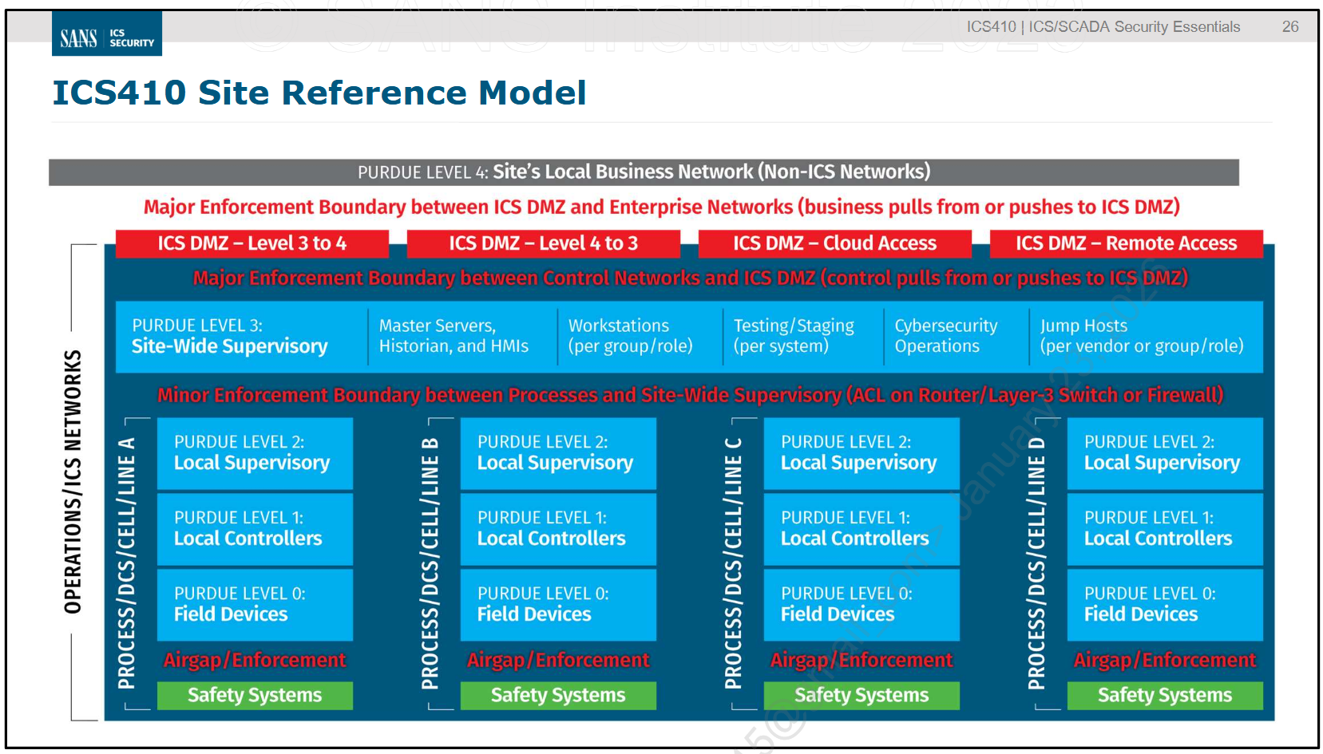
これが ICS410 サイトリファレンスモデル全体図 です。
このモジュールで説明してきたすべての要素を 1 つの図に統合したもの になります。
ICS410 のメディアファイルを確認すると、
Poster フォルダの中に、この図の PNG 版 が含まれているはずです。
また、「Control Systems are a Target」ポスター にも同じ図が掲載されています。

Slide 27
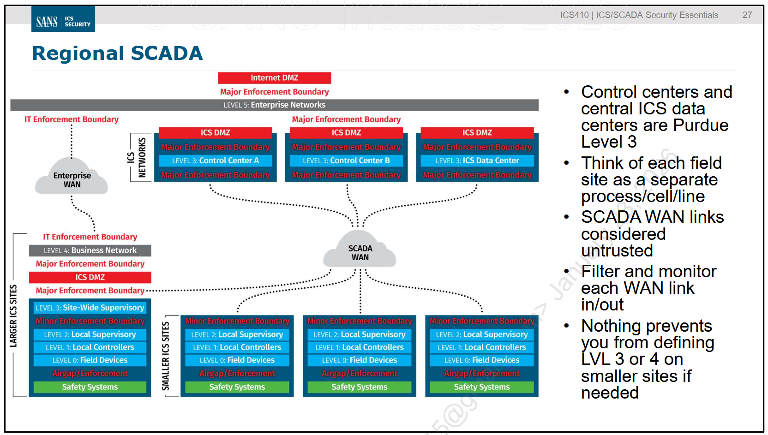
ICS が複数の遠隔サイトにまたがり、地域 SCADA（Regional SCADA）によって管理される場合、
Purdue モデルの適用が分かりにくくなる ことがあります。
その結果、ICS 業界間、さらには同じ業界内でさえ、
SCADA における Purdue モデルの使い方が一貫しない という問題が生じています。
このモジュールで示したリファレンスモデルが、
地域 SCADA における Purdue モデルの より一貫した使い方 を理解する助けになるはずです。
地域 SCADA における Purdue Level 3 の考え方
プラント内では、Purdue Level 3 は 工場全体の監視・制御を行うシステム を含みます。
地域 SCADA も同じですが、対象が 工場全体ではなく地域全体 に広がるだけです。
したがって：
• ICS コントロールセンター
• 中央 ICS データセンター
これらは すべて Purdue Level 3 と分類すべき です。
遠隔サイト・アウトステーション・変電所の扱い
遠隔サイトや変電所は、
それぞれが独立したセル／ライン／プロセス と考えるべきです。
つまり、それぞれが：
• Purdue Level 0
• Purdue Level 1
• Purdue Level 2
を持つことになります。
これらのサイトは SCADA WAN を使って ICS コントロールセンターと通信するため、
WAN 通過時に攻撃者に傍受されないよう VPN を必ず使用する必要があります。
WAN は攻撃者にとって“簡単にアクセス可能”であることを忘れない
WAN の物理ケーブルも無線も、
本気の攻撃者にとっては容易にアクセス可能 です。
さらに：
• WAN を通過するデータは、WAN 事業者のネットワークから通常アクセス可能
• そのため、WAN 事業者内部の悪意ある人物や侵害された内部者は
• 監視
• 改ざん
• スプーフィング（偽装）
を行える可能性がある
これを防ぐには：
• 自組織が完全に管理できる暗号化技術（VPN など）を WAN 境界に配置すること
• トラフィックフィルタリングや監視を行うサイバーセキュリティソリューションを併用すること
が不可欠です。

Slide 28
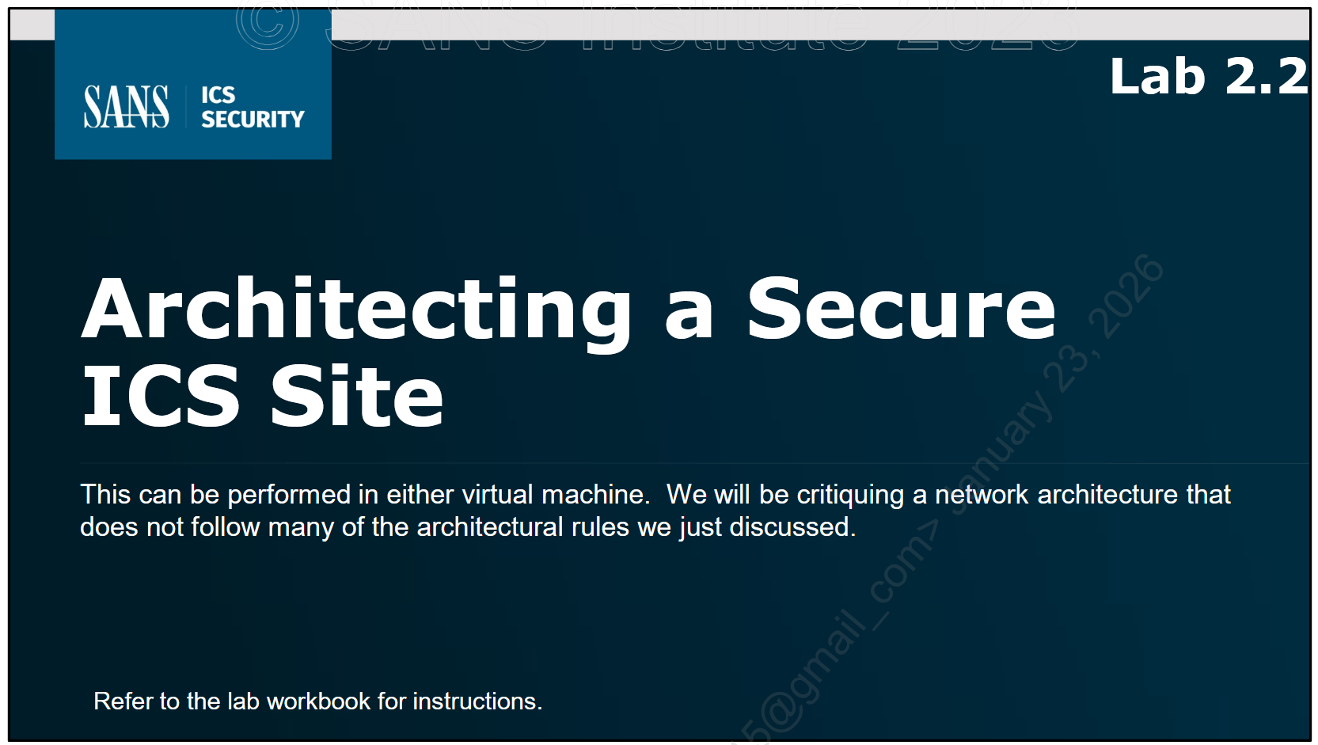
空

Slide 29
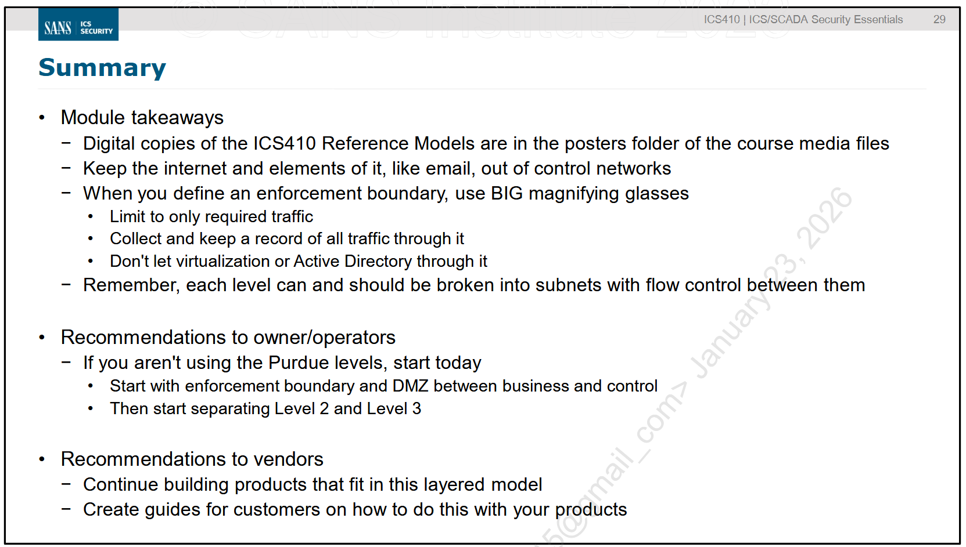
空

Slide 30
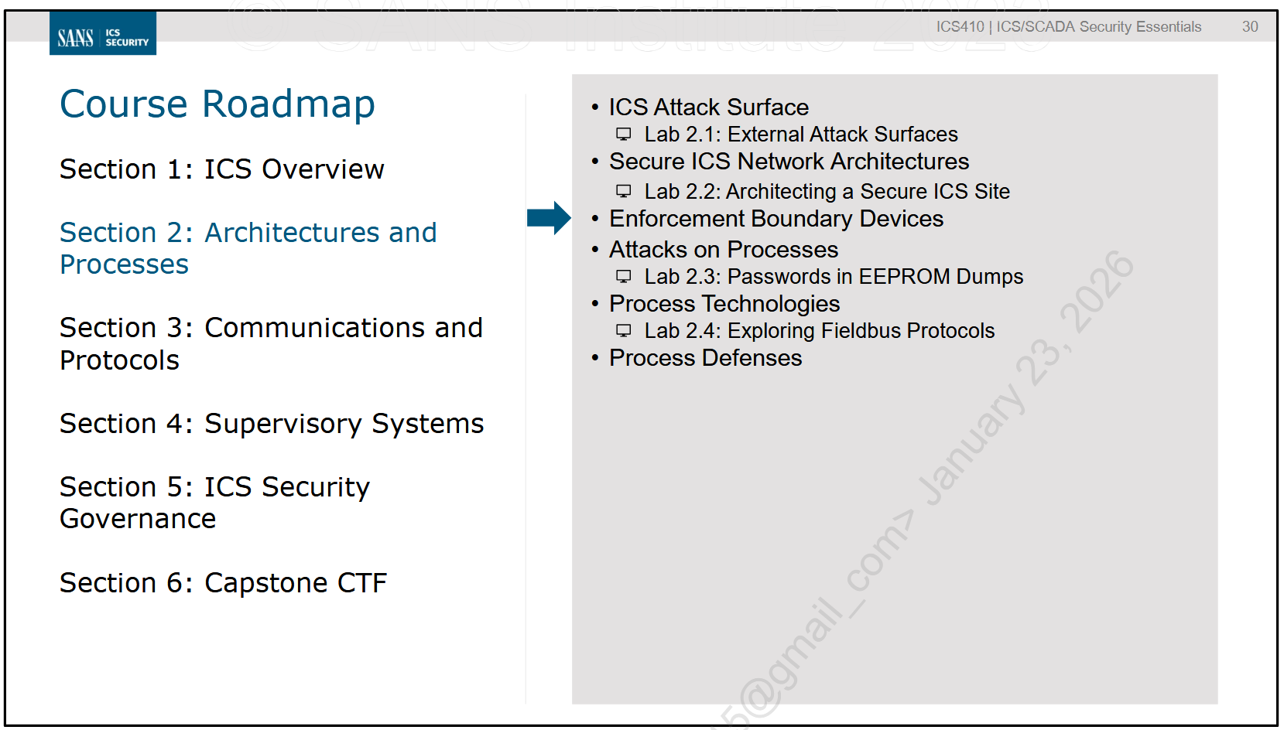
空

Slide 31
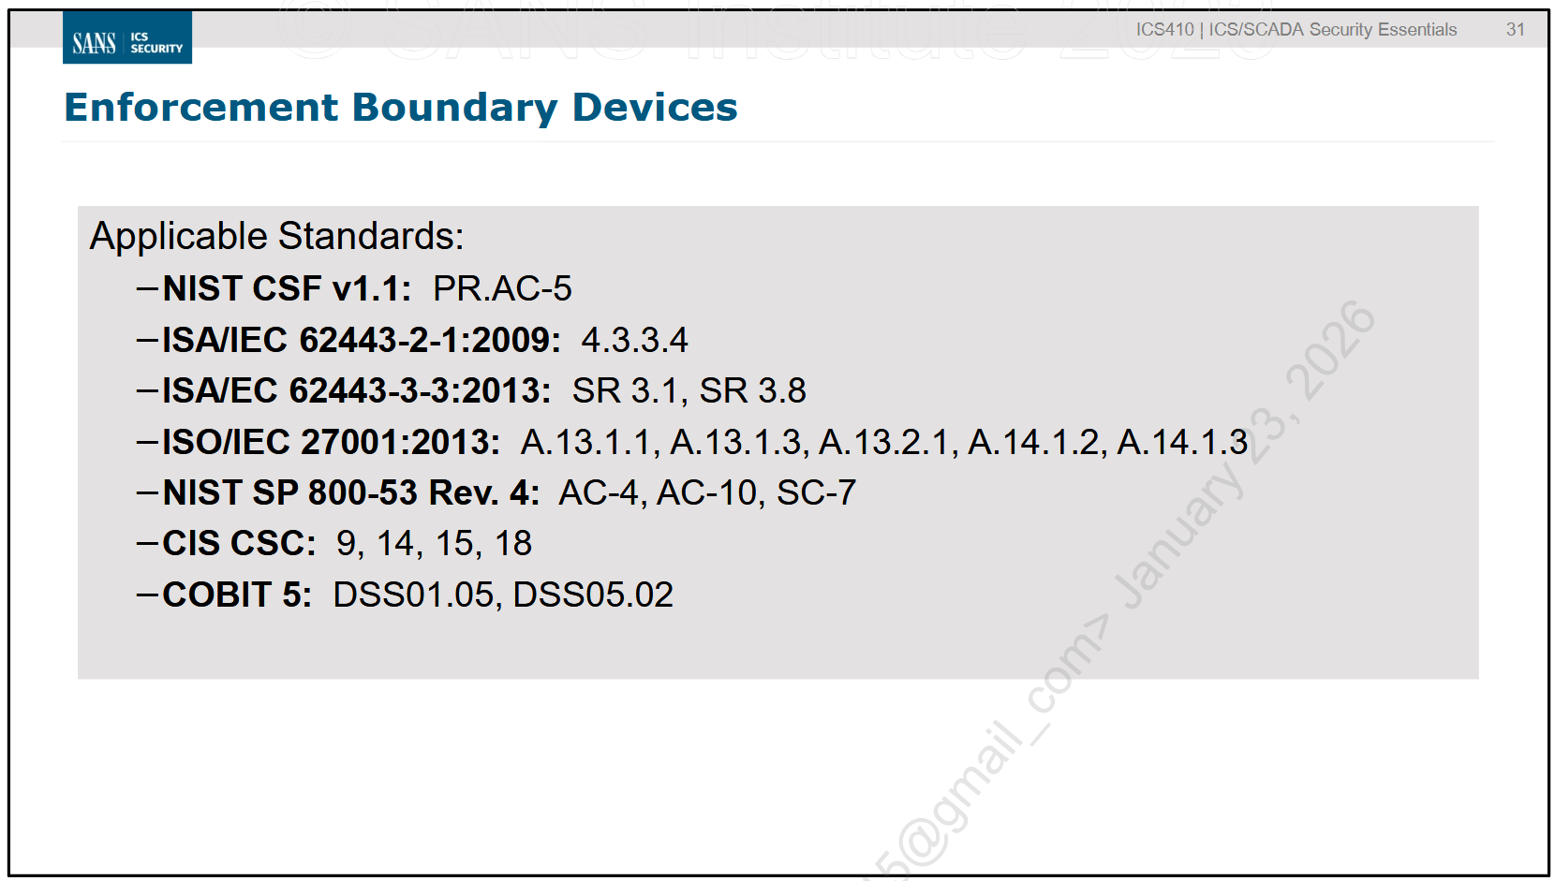
空

Slide 32
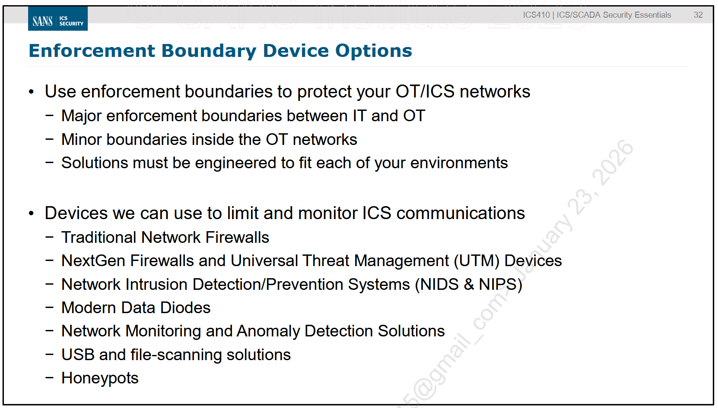
ICS 環境では、制御プロトコルとそのデータペイロードを保護するための専用ネットワーク機器 を使用する必要があります。
これにより、攻撃者の侵入を防ぎ、また防御側が 境界を通過するデータの種類を可視化 できるようになります。
ICS を守るための主要ネットワークセキュリティ機器
● ネットワークファイアウォール
セキュリティ担当者が定義したルールに基づき、
ネットワーク間の通信を制限します。
例：
- ベンダー X のみ制御ネットワークへリモートアクセスを許可
- PLC が HMI とだけ通信でき、他の機器とは通信できないようにする
● アプリケーションレイヤーファイアウォール（OSI レイヤ 5–7）
アプリケーションプロトコルに基づく制御が可能です。
例：
- HMI は PLC に対して 読み取り要求のみ許可
- 書き込み要求（コマンド信号）は禁止
これにより、誤操作や攻撃による不正コマンド送信を防止できます。
● ネットワーク侵入検知システム（NIDS）
以下のような既知の攻撃や不審な挙動を監視します：
- ARP スプーフィング
- バッファオーバーフロー攻撃
- 異常な通信パターン
ICS では「検知の可視性」が非常に重要です。
● データダイオード（物理的・論理的な一方向通信）
制御ネットワークの 双方向アクセスを完全に防ぐ ための装置です。
- 一方向にしかデータが流れない
- 攻撃者が ICS 内部に戻ってくる経路を遮断
最新のデータダイオードは、
Modbus、DNP3、IEC 104、MMS、OPC などの 本来双方向のプロトコルにも対応 できるよう設計されています。
ICS では「環境に合わせた設計」が必須
ICS は業界・設備・工程ごとに大きく異なるため、
最適なセキュリティソリューションは環境に合わせて設計する必要があります。
ISA‑95 / Purdue モデルが推奨する境界（Enforcement Boundaries）
ICS ネットワークを分割する際の基本的な境界として、以下が推奨されています：
- Safety Integrated System（SIS）ゾーン
- Basic Control / PLC ゾーン
- Supervisory / HMI ゾーン
- Process Information / Data Historian ゾーン
- IT ネットワークゾーン
これらの境界を適切に設計することで、
攻撃の横移動を防ぎ、異常検知の精度を高め、
ICS 全体の安全性と信頼性を向上させることができます。

Slide 33
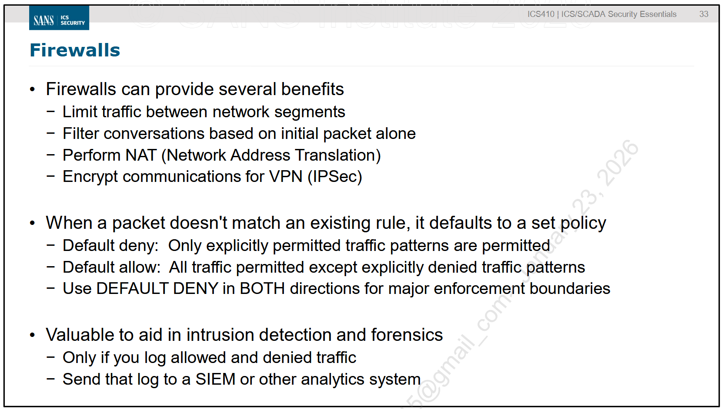
ファイアウォールは、組織のセキュリティポリシーを適用するだけでなく、
さまざまな役割を果たすことができる非常に興味深いセキュリティ機器 です。
ファイアウォールが提供できる主なメリット：
- 脆弱性悪用の試行（外向き・内向き両方）からシステムを保護し、リスクを低減する
- サイトに関する情報収集を困難にし、プライバシーを向上させる
- 不快・悪意あるコンテンツの流入や、機密情報の流出をコンテンツベースでフィルタリングする
- 通信を暗号化し、機密性を確保する
- 許可された通信・ブロックされた通信の両方を記録し、インシデント対応やフォレンジックに役立てる
- “ノイズフィルタ”として機能し、帯域幅を節約する
防御のためにファイアウォールを連携させる
異なる種類のファイアウォールをカスケード（直列配置）したり、
さまざまなネットワークトポロジに組み込むことができます。
特に高セキュリティ環境では：
- 異なるブランドや種類のファイアウォールを直列に配置し、同様のルールセットを適用する
- これは Defense-in-Depth（多層防御）の一環として非常に有効
ただし、ファイアウォールがあっても 多層防御を徹底する必要がある ことは変わりません。
ファイアウォールの基本原則：デフォルト拒否（Deny-by-Default）
ファイアウォールは通常、次のデフォルトルールを持っています：
他のルールに一致しないパケットはすべて破棄する
これは Enforcement Boundary（境界防御）において必須の動作であり、
“明示的に許可されたもの以外はすべて拒否する” という原則です。
しかし、管理者がこれを覆してしまい、
“明示的に拒否されたもの以外はすべて許可する”
という設定にしてしまうと、
境界防御としては 極めて危険 な状態になります。
なぜ組織のセキュリティポリシーと連動させる必要があるのか
ファイアウォールルールは、
組織のセキュリティポリシーに基づいて詳細に設計されるべき です。
もしポリシーに基づかず、
管理者がその場の判断でルールを作ってしまうと：
- 一貫性がなくなる
- 組織内の圧力や要求に耐えられなくなる
- 長期的に安全性が維持できなくなる
という問題が発生します。

Slide 34
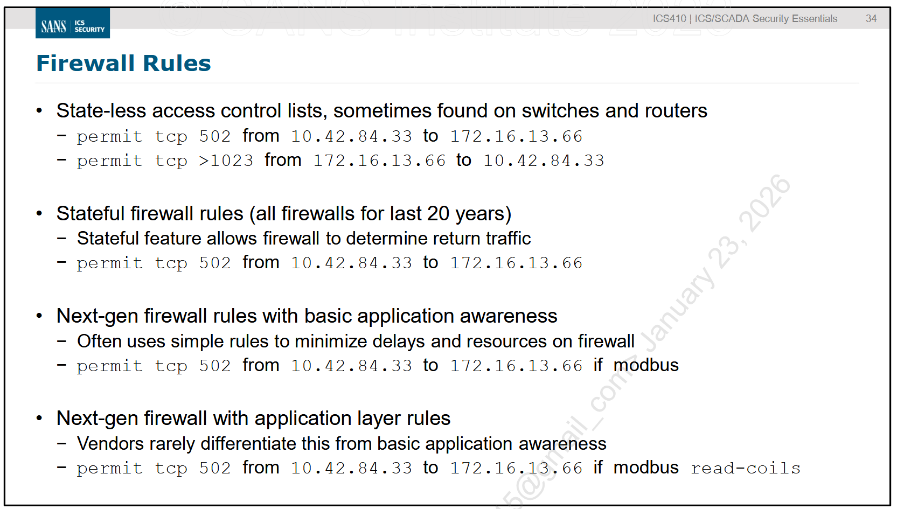
従来型のアクセスコントロールリスト（ACL）は、L3 スイッチやルーターなど多くのネットワーク機器で利用できます。
一部にはステートフルなルールや追加設定が必要なものもありますが、多くは ステートレス（状態を保持しない） です。
ACL がステートレスであるということは、
ファイアウォールのように通信のリクエストとレスポンスを関連付けて管理しない という意味です。
そのため、1 つの通信（会話）に対して 2 つのルール を作成する必要があります：
- リクエスト側のトラフィックを許可するルール
- レスポンス側のトラフィックを許可するルール
レスポンス側については、
どのエフェメラルポート（動的ポート）が使われるか予測できないため、
TCP/UDP の 1023 番より大きいポートをすべて許可 する必要があります。
通信するデバイスの詳細が分かっていれば、
より狭いエフェメラルポート範囲を指定できる場合もありますが、
一般的には >1023 を使うのが安全です。
多くの NAT やロードバランサは 1023 番以上のポートをエフェメラル用途に使用するためです。
従来型ファイアウォール vs アプリケーション層／次世代ファイアウォール
従来型ファイアウォールは高速ですが、騙される可能性があります。
一方、アプリケーション層ファイアウォールや次世代ファイアウォールはその逆で、
管理が面倒なことも多い（特に新しいプロトコルが未対応の場合など）ものの、
セキュリティレベルは最も高い とされています。
両者の主な違いは次のとおりです：
- アプリケーション層ファイアウォール
- OSI レイヤ 5〜7 のプロトコルを理解し、細かい制御が可能
- 次世代ファイアウォール（NGFW）
- アプリケーション層ファイアウォールの機能に加え、
侵入検知システム（IDS）などの追加のセキュリティエンジンを統合 している
そのため NGFW は、より高度な攻撃検知やコンテキストベースの制御が可能です。

Slide 35
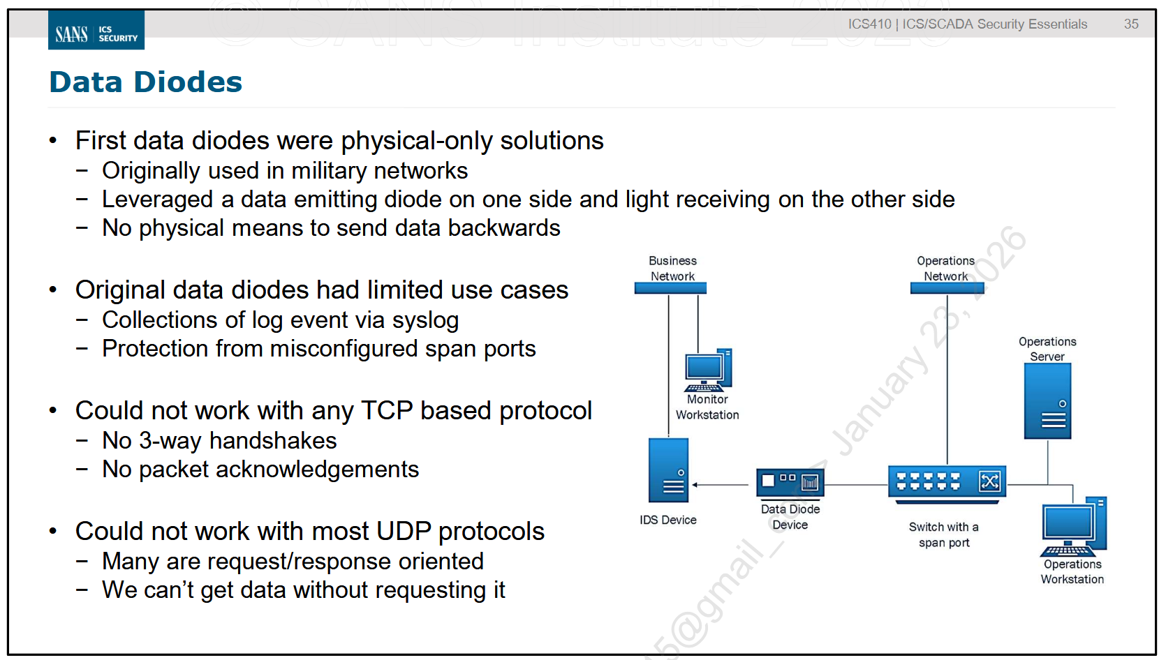
データダイオードは、軍事や政府ネットワークにおいて 機密保持を守るために日常的に使用される 技術です。
データダイオードはハードウェア中心の仕組みであり、付随するソフトウェアは比較的単純なものが多いです。
原理的には、データダイオードを逆向きに使って、
機密性が重要なネットワークにデータを入れるのではなく、
安全性が重要なネットワークからデータを外部へ送る ことも可能です。
しかし、ダイオードは 産業用プロトコルのサポートが限定的 であるという課題があります。
制御システムネットワークの変化と接続ニーズ
かつて制御システム（ICS）ネットワークは、
ほぼ完全に孤立した環境 で、外部との通信はほとんどありませんでした。
しかし現在では、以下のニーズが増加し、
ICS は高度に相互接続された環境へと変化しています：
- セカンダリサイトへのデータ複製
- リモートサポート
- アセットパフォーマンス管理
- ビジネスインテリジェンス分析
- 経営層の可視化ニーズ
外部環境と接続する必要性が高まる一方で、
その接続が制御システムにどれだけのリスクを追加するか を常に慎重に検討する必要があります。
課題：安全に「一方向のデータ送信」を実現すること
ICS の課題は明確です：
制御ネットワークから、より低セキュリティのネットワークへデータを送信したい。
しかし、逆方向の通信は絶対に許したくない。
これを実現するための代表的な技術が データダイオード です。
IDS（侵入検知システム）での典型的なユースケース
IDS がより安全なネットワーク層のトラフィックを監視したい場合、
単純に IDS を両方のネットワークに接続すると：
- IDS が デュアルホーム化 してしまい
- 既存のセキュリティ境界を バイパス してしまう
という問題が発生します。
代わりに、各ネットワークに IDS を個別に設置する方法もありますが、
運用負荷が高く非効率です。
この問題を解決するのが 物理的な一方向データフロー（データダイオード） です。
SPAN ポートの危険性とデータダイオードの役割
IDS ベンダーは一般的に以下の方法でトラフィックを取得します：
- 商用ネットワークタップ
- スイッチの SPAN ポート
しかし、SPAN ポートが誤設定されると：
- 攻撃者が SPAN ポートを悪用して
- 保護されたネットワークに侵入する可能性 が生じます
データダイオードを使用すれば：
- SPAN ポートの設定に関係なく
- 保護ネットワークへの逆方向通信を完全に遮断 できます

Slide 36
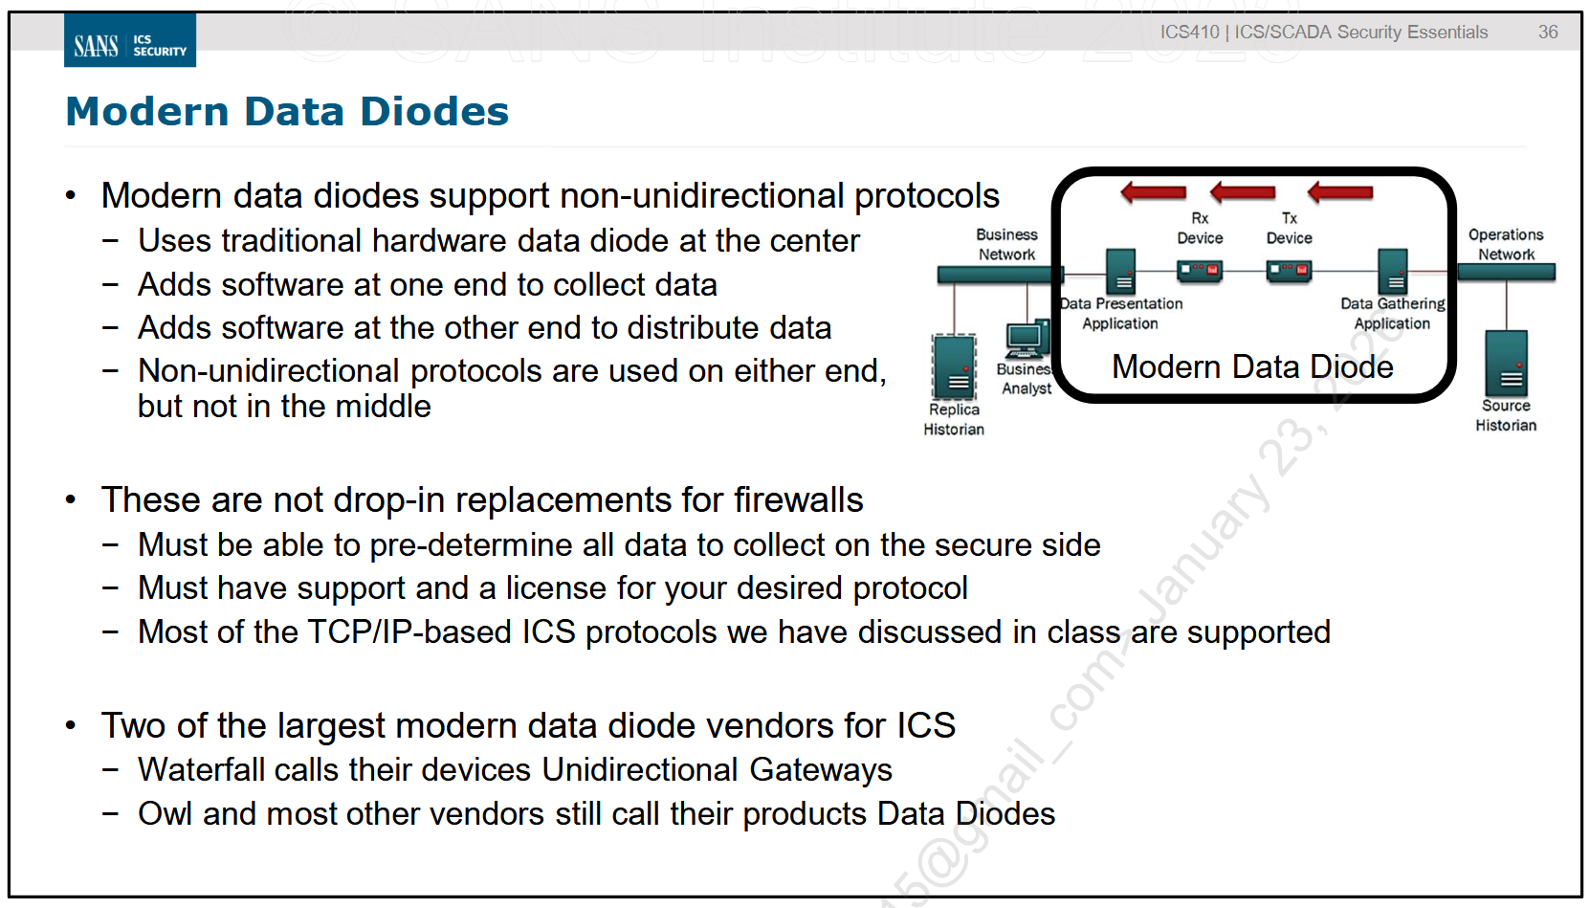
現代のデータダイオードは、ファイアウォールの代替としてそのまま置き換えられるものではありません。
インフラを正しく設計すれば、一部のシナリオではファイアウォールの代わりに使える場合もありますが、
すべての状況で代替できるわけではありません。
データダイオードを利用するには、以下が必須です：
- 使用したいプロトコルをデータダイオードがサポートしていること
- 安全側ネットワークから“どのデータを取り出すか”を事前に完全に決めておくこと
（非安全側ネットワークは要求を送れないため、後から追加要求はできない）
現代のデータダイオードの仕組み
現代のデータダイオードは、従来型の物理一方向ダイオードの両側に
専用ソフトウェアアプリケーション を組み合わせて動作します。
流れは次の通りです：
- データ収集アプリケーション
- 安全側ネットワークで必要なデータを収集
- 任意のサポートされたプロトコルを使用可能
- 一方向転送（データダイオード本体）
- 収集したデータを、独自の一方向プロトコルで外部へ送信
- データ提示アプリケーション
- 非安全側ネットワークでデータを受信
- 収集時と同じプロトコルで外部システムに提供
例：ヒストリアンのレプリケーション
- ソフトウェアが ICS 内のヒストリアンに問い合わせ
- データを一方向で企業ネットワークへ送信
- 企業側でレプリカヒストリアンにデータを挿入
- 企業ユーザーはレプリカを参照するだけなので、
元の ICS ヒストリアンや制御ネットワークは危険に晒されない
最も一般的なデータダイオード用途：ヒストリアン／OPC レプリケーション
データダイオードで最も広く使われているのは：
- ヒストリアンのレプリケーション
- OPC サーバのレプリケーション
仕組み：
- 内部ネットワーク側のデータ収集アプリが 本物の OPC サーバに問い合わせ
- データを企業ネットワークへ一方向送信
- 企業側で OPC サーバをエミュレート し、
外部アプリケーションに OPC プロトコルでデータ提供
これにより、2 台目のヒストリアンサーバを購入する必要がなくなる という利点もあります。
双方向プロトコルを“一方向化”する仕組み
- データ収集側では 本物の双方向 OPC プロトコル を使用
- 必要なデータだけを抽出し、一方向で送信
- 企業側では再び 双方向 OPC プロトコルで公開
同じアプローチは以下のプロトコルにも適用できます：
- Modbus
- DNP3
- ICCP
- その他多くの双方向 ICS プロトコル

Slide 37
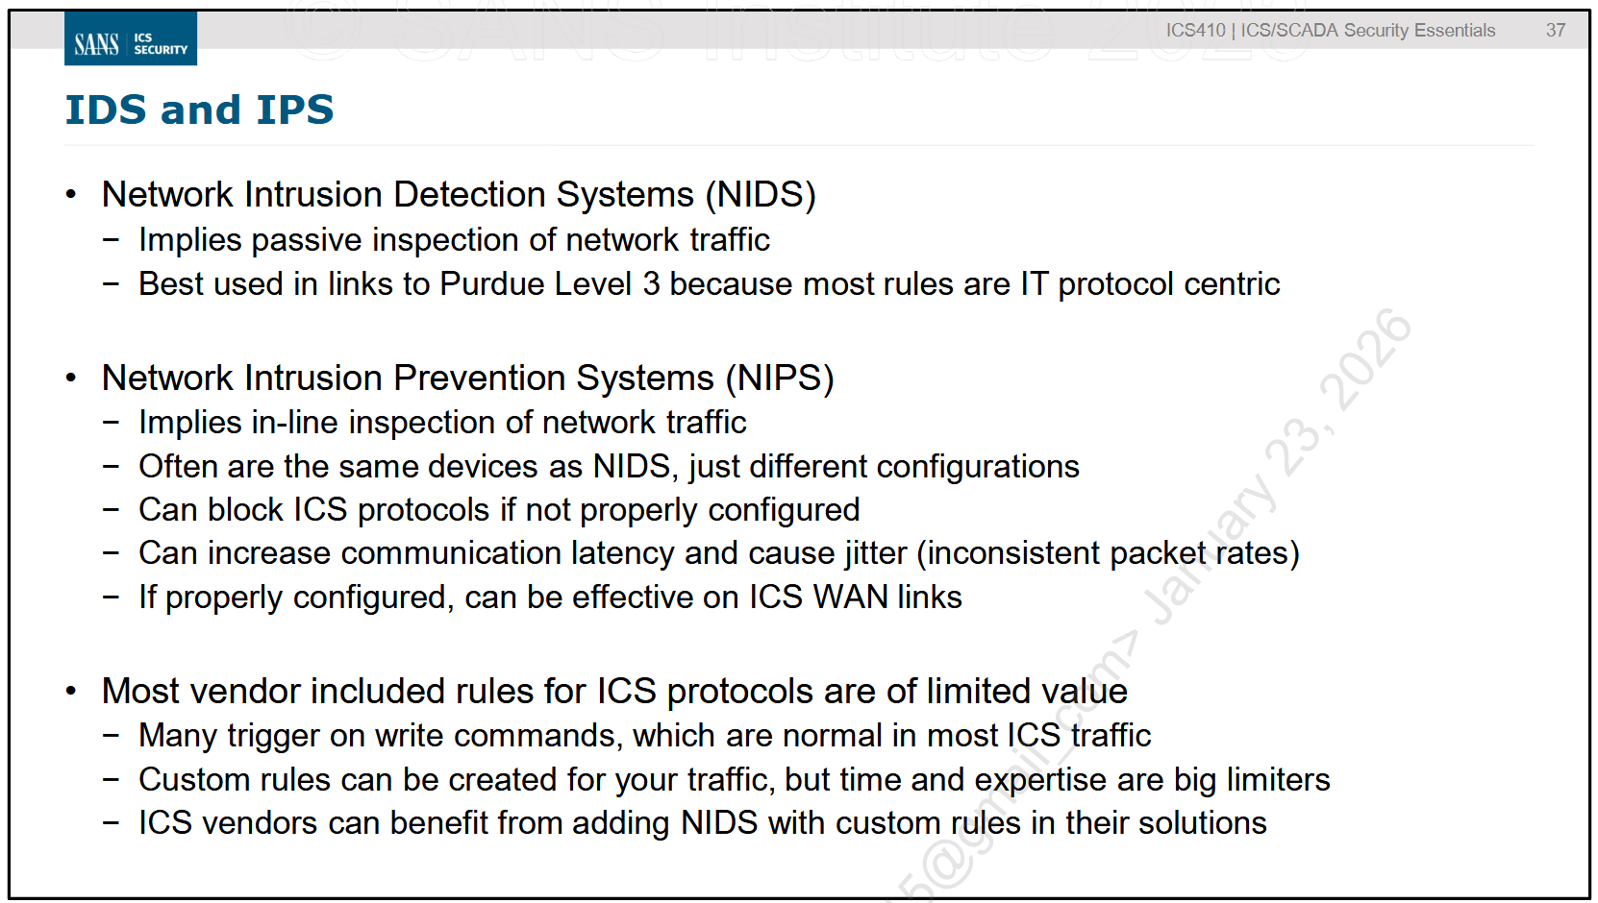
空

Slide 38
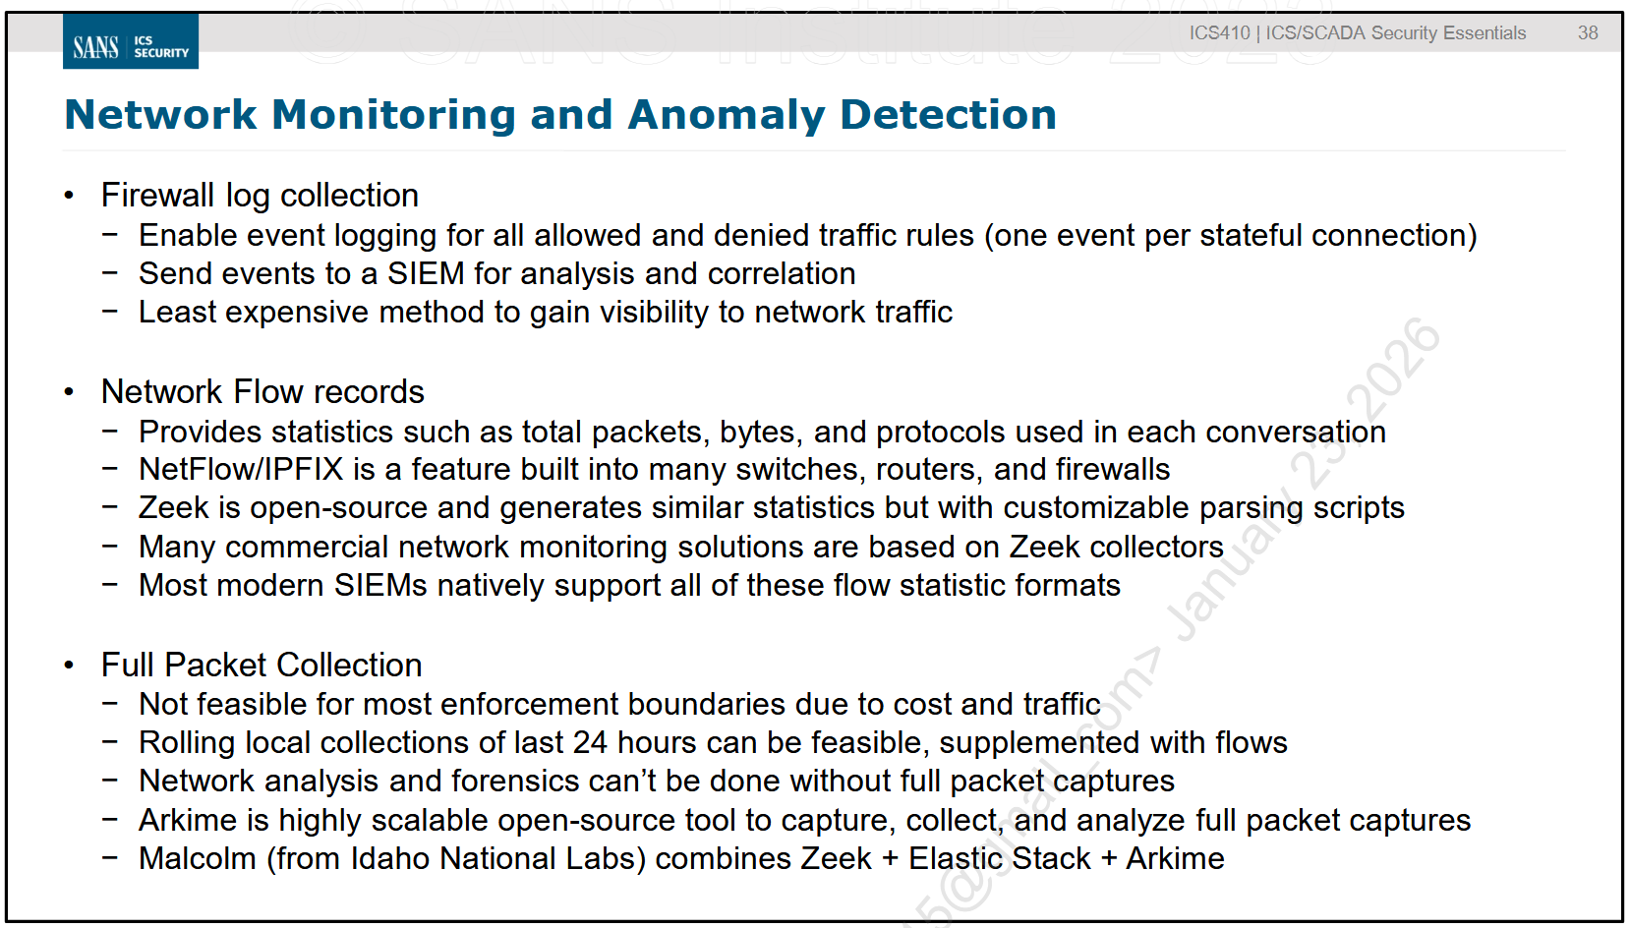
Resources:
• https://www.elastic.co/elastic-stack
• https://arkime.com
• https://github.com/idaholab/Malcolm

Slide 39
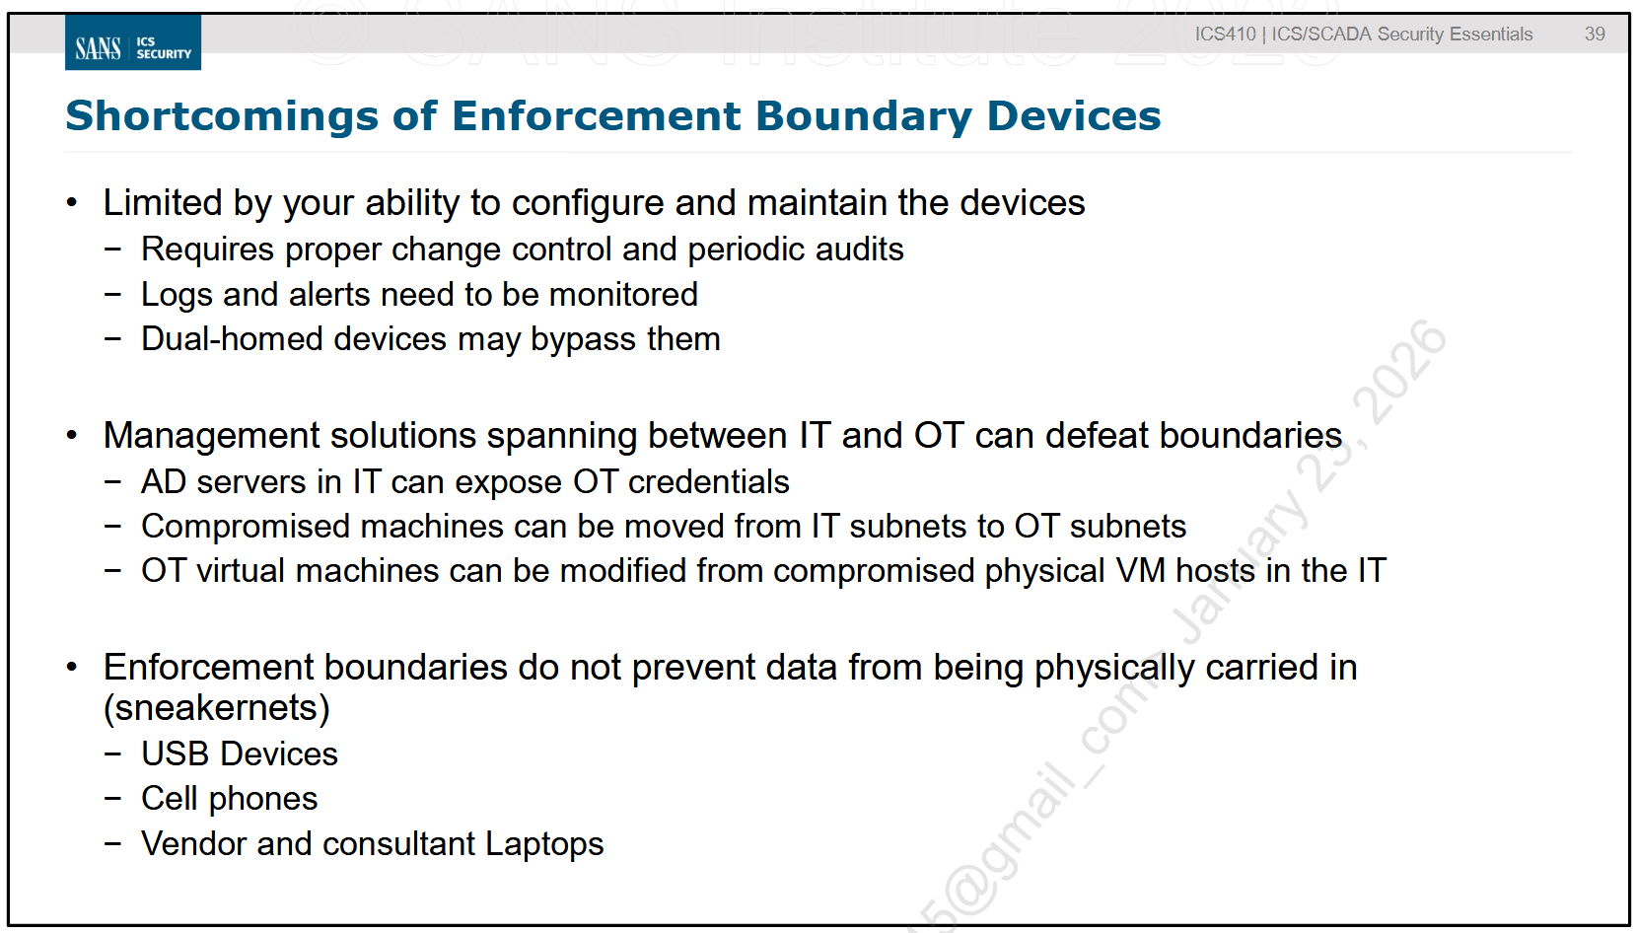
エンフォースメントバウンダリ（境界防御）デバイスは非常に価値があるため、
「これさえあればすべて解決する」 と考えてしまいがちです。
しかし、そうではありません。
境界防御デバイスは 万能ではなく、攻撃を完全に防げるわけでもありません。
実際には、それ自体が攻撃対象になることもあります。
これらのソリューションは、
重要ネットワークからビジネスネットワークへ情報を安全に共有するための
技術的な手段を提供しますが、
人間による脅威を防ぐことはできません。
重要ネットワークの機器に対しては、
不正アクセスを防ぐための物理的セキュリティ が依然として必要です。
たとえデータダイオードを導入していても、
人が意図的または偶発的に ダイオードを迂回する配線をしてしまえば、
2 つのネットワークが直接つながり、
せっかくの制御が無効化されてしまう 可能性があります。
さらに、近年では モバイルデバイスのリスクが増大 しています。
持ち運びが容易で、重要ネットワークに簡単に接続できてしまうためです。
多くの人は境界防御デバイスに 盲目的な信頼 を寄せてしまいます。
例えば、次のような発言を耳にすることがあります：
しかし、境界防御デバイスを導入すると、
他のセキュリティ対策がおろそかになる という副作用が生じることがあります。
境界防御デバイスを理解する最も良い比喩は 「傘」 です。
傘を使えば、特に頭部は雨からよく守られます。
しかし、傘の隙間から雨粒が入り込むこともある のです。
情報戦の世界では、これらの雨粒の侵入を 「リーク（漏れ）」 と呼びます。

Slide 40
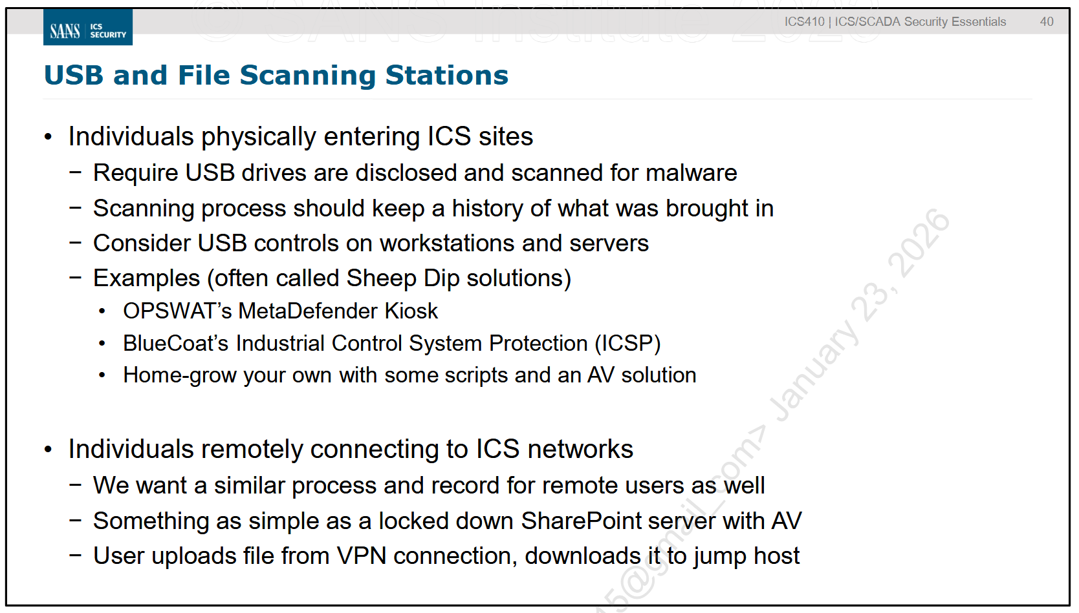
覚えておいてほしいのは、多くの人が ICS サイトに物理的に入る前には、
チェックインや除染（デコンタミネーション）プロセスを必ず通過する ということです。
私たちが望んでいるのは、
サイトに入ってくるすべてのデータに対しても、同じプロセスを適用すること なのです。

Slide 41
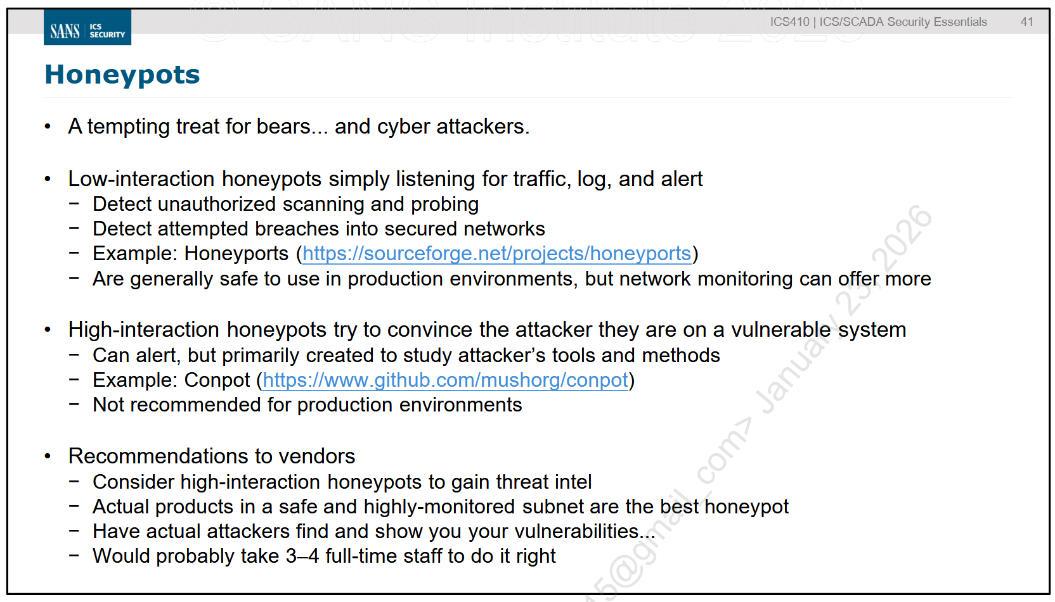
セキュリティの究極の目的は、組織の重要資産に対するリスクを減らす、あるいは排除することです。
理想的には攻撃を未然に防ぐことが望ましいのですが、情報セキュリティの重要なモットーの一つに
「予防が理想、しかし検知は必須」
というものがあります。
つまり、組織の重要なリソースは必ず攻撃されると認識し、
攻撃のサイクルのできるだけ早い段階で検知し、
その状況を有利に活用できるよう準備しておく必要がある ということです。
その方法の一つが、ハニーポットなどの Honey-x 技術 です。
ハニーポットの定義が難しい理由
ハニーポットは用途が非常に多様で、
「ハニーポットとは何か」を厳密に定義するのが難しいほどです。
一般的には、ハニーポットとは：
不正または不適切に利用されること自体に価値がある情報システムリソース
を指します。
そのリソースは、例えば次のようなものです：
- 専用サーバ
- シミュレートされたシステムやステートマシン
- 特定ホスト上のサービス
- 仮想サーバ
- 特殊な属性を持つ単一ファイル（ハニートークンと呼ばれることもある）
低インタラクション型ハニーポットの役割
制御プロトコルのポートで待ち受け、
接続をログに記録して拒否するだけの 低インタラクション型ハニーポット でも、以下が可能です：
- 不正なスキャンやプロービングの検知
- セキュアネットワークへの侵入試行の検知
- 検知した活動のアラート通知
ICS/OT では特に、スキャン検知は早期警戒の重要なシグナル になります。
高インタラクション型ハニーポットの価値
組織や研究者にとって、ハニーポットを導入する主な目的の一つは：
攻撃者の戦術・技術・動機を学ぶこと
高インタラクション型ハニーポットを使い、
攻撃者がどのようにシステムを侵害し、侵害後に何を行うかを観察することで：
- 使用するツール
- スキルレベル
- 攻撃の目的
などを把握できます。
また、大規模ネットワークでは、
ハニーポットが攻撃トラフィックを吸収することで
正規トラフィックと攻撃トラフィックを分離しやすくなる という利点もあります。

Slide 42
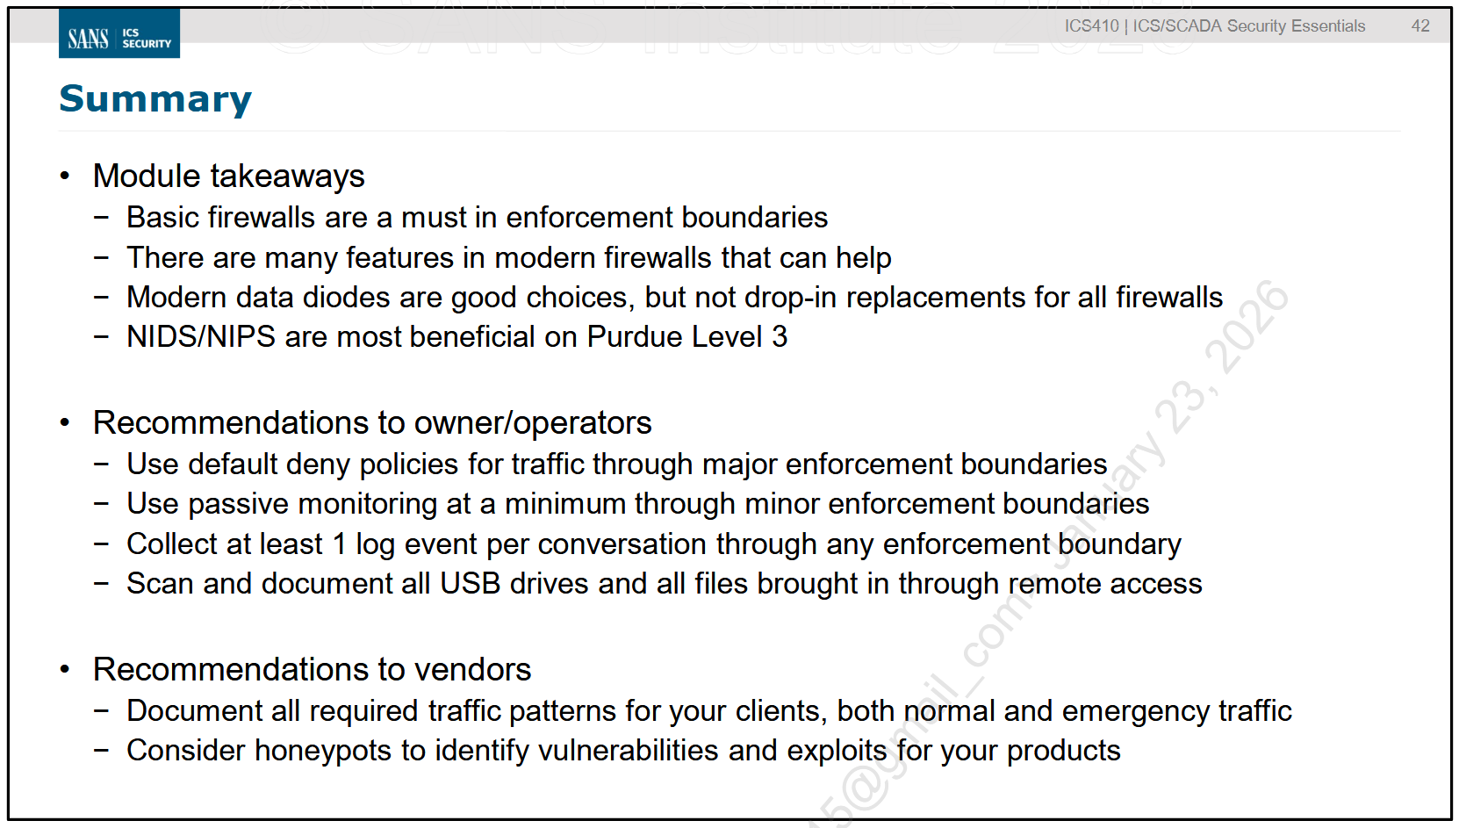
空

Slide 43
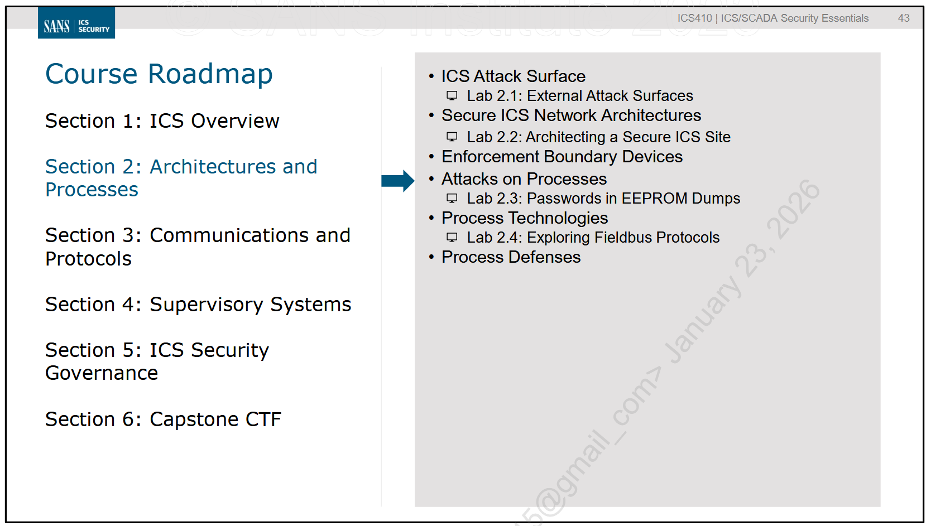
空

Slide 44
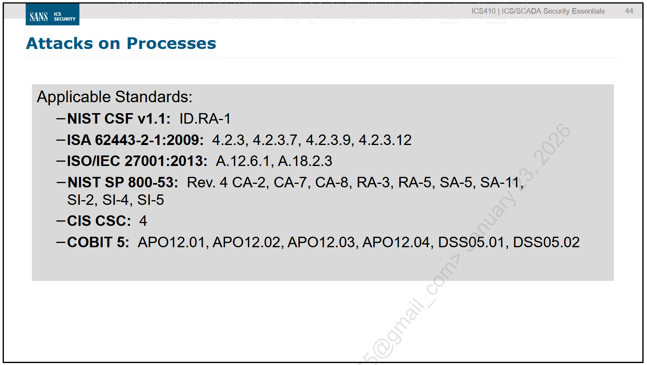
空

Slide 45
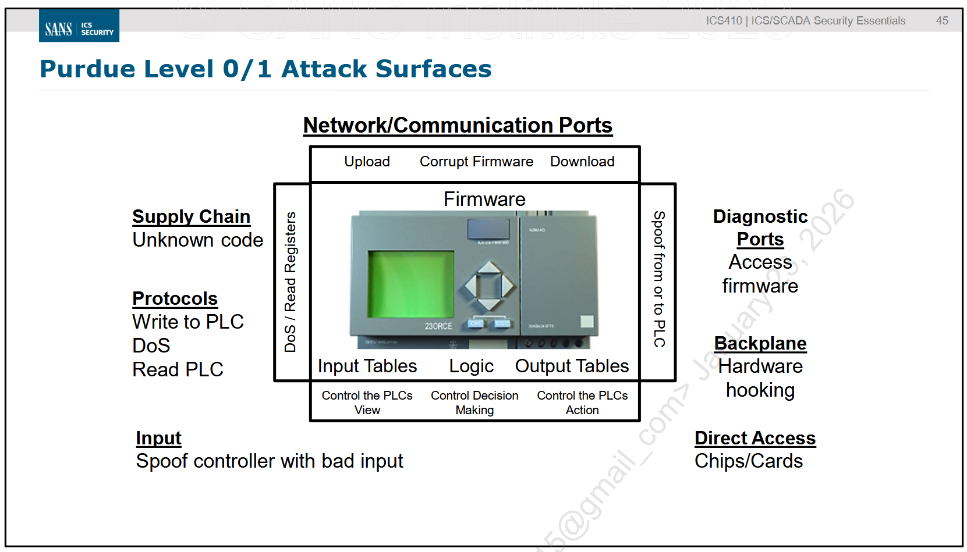
コントローラ（PLC、RTU、IED など）は、非常に多くの攻撃面（アタックサーフェス） を持っています。
コントローラを包括的に保護するためには、その構成要素と主要機能をすべて考慮する必要があります。
コントローラは以下で構成されます：
- CPU（中央処理装置）
- メモリ（テーブルやロジック）
- 入力インターフェース
- 出力インターフェース
メモリには一般的に 2 種類あります：
- ROM：CPU が RAM 内のロジックやプログラムを解釈・実行するためのプログラム情報を保持
- RAM：PLC がスキャンとロジック実行の際に読み書きする値（レジスタやテーブル）を保持
アプリケーションプログラムもこれらの値を参照します。
近年の PLC には EEPROM（電気的に消去可能な ROM） を搭載したものもあり、
RAM の内容を保持するためにバッテリーを必要としません。
また、コントローラには入力ユニット、出力ユニット、接続ポート、時計、電源、そして通常はバッテリーが含まれます。
攻撃面（Attack Surfaces）
● 物理コンポーネント
チップ、カード、ポート、スマートカードなどの物理要素が含まれます。
（例：Ethernet ポート、RS-232 シリアルポート）
デバイスやポートへの直接アクセスは、攻撃者に多くの選択肢を与えます。
攻撃者は以下のような方法で悪意あるコードを注入できます：
- エンジニアリング用シリアルポートへの物理アクセス
- USB、SD カード、CompactFlash などのメモリ更新デバイスを利用
開発・テスト・監視・保守目的で使用される バックドアや保護されていないインターフェース が
そのまま製品に残っているケースもあります。
多くのデバイスは、エンジニアリングポートやコンソールポートに対する
アクセス制御や認証機構が欠如 しています。
攻撃者がカバーを外し、基板やチップに直接アクセスできてしまう例もあります。
現場や工場フロアに設置されたデバイスでは、物理セキュリティが不十分だったり、容易に回避されることがあります。
● ファームウェア／RTOS（リアルタイム OS）
RTOS の脆弱性により、攻撃者がデータへアクセス・読み取り・書き込みできる可能性があります。
典型的な脆弱性：
- ハードコードされたアカウント
- 弱い認証
- 平文の FTP や Telnet サービス
- デバッグコード（リバースエンジニアリングを容易にする）
- 認証なしの読み取り／書き込み

Slide 46
メモリには、プログラムロジック（ファンクションブロック、ラダーなど）、
入力テーブル／レジスタ、出力テーブル／レジスタ が格納されています。
多くの RTOS（リアルタイム OS）には、ソフトウェアや情報の完全性を保証する仕組みが不足 しています。
一部の実装では、バックプレーン上の Ethernet モジュールが TCP スタックを実装しており、
Linux ベースや独自スタックに依存している場合があります。
また、適切に廃棄されなかった機器 が攻撃者の手に渡ると、リバースエンジニアリングされるリスクがあります。
● アプリケーション（システムソフトウェア）
アプリケーションにも多くの脆弱性が存在します。
近年の PLC には、コントローラ情報の表示や管理インターフェース提供のために
Web サーバが組み込まれている ことが多く、これが Web ベースの脆弱性 を追加する原因になります。
● 通信（Communication）
通信には、アプリケーションサーバ、HMI、エンジニアリングワークステーション、さらにはフィールド機器との接続に使用されるプロトコルが含まれます。
しかし多くの産業用プロトコルは：
- セキュリティ機能がほとんどない
- 認証や完全性保護が限定的（例：DNP3v5）
- 大半が平文通信
といった問題を抱えています。
プロトコルの脆弱性としては、データソース認証の不備 などが典型例です。
また、制御ネットワークは、隣接するビジネスネットワークが侵害されることで横移動（pivot）されるリスク があります。
さらに、以下のような不適切なネットワーク設計も危険です：
- VLAN を“セキュリティ目的”で使用する（本来 VLAN はセキュリティ境界ではない）
- ビジネスと制御で同じネットワークサービスを共有する
これにより、攻撃者がエンジニアリングワークステーションへアクセスできてしまう可能性があります。
● サプライチェーンのリスク
サプライチェーンが侵害されると、コントローラが納品される前に チップやカードへ直接アクセスされる 可能性があります。
これにより：
- 不正なコードの挿入
- 文書化されていない機能の追加といった攻撃が可能になります。
● 人（People）— 最後の攻撃面
最後の攻撃面は、現場で機器を扱う人間 です。
- PLC プログラマ
- 電気技術者
- フィールド技術者
- プロセス制御エンジニア
これらの人々が、
セキュリティ意識の欠如や不適切な行動 によって
システムを危険にさらすことがあります。
内部脅威は必ずしも悪意ある人物とは限らず、
もっとも一般的なのは：
信頼できない USB を何気なく機器に挿してしまう“善意の内部者”
です。

Slide 47
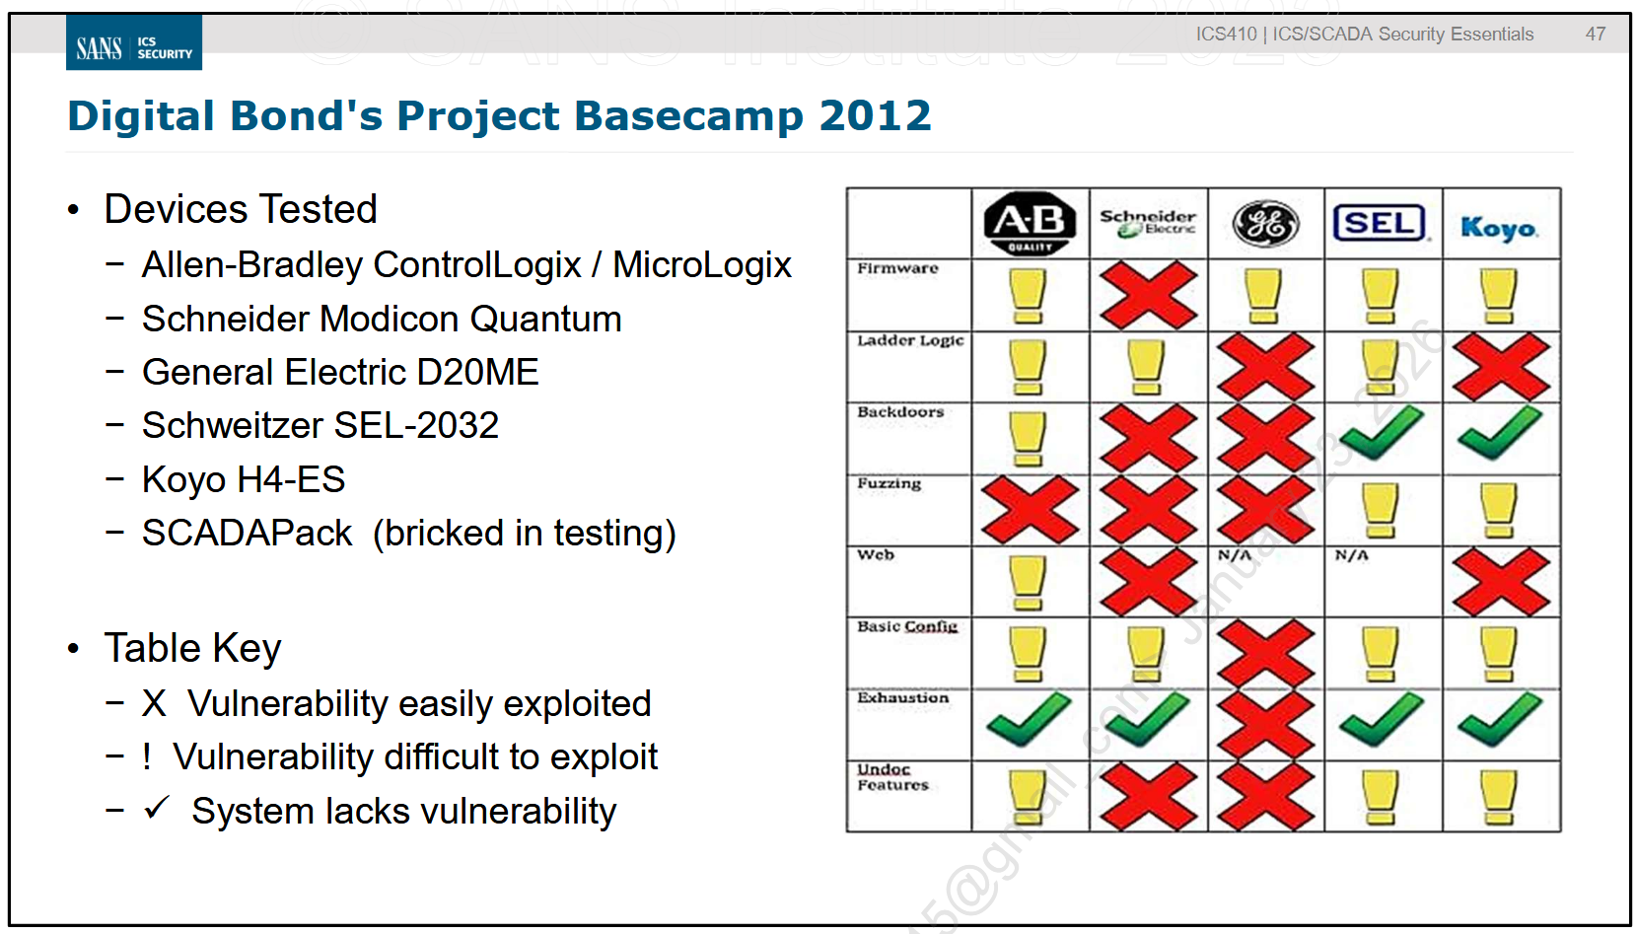
この研究は、研究者たちが入手可能なコントローラと、その時点のファームウェア／システムソフトウェアを対象に実施したものであり、網羅的な調査ではありません。
しかし、彼らが行った「観察」の結果は、コントローラに一般的に見られるセキュリティ脆弱性をよく要約したもの になっています。
研究者たちは、以下の複数の領域にわたり、可能な限り多くの脆弱性を発見しようと試みました：
- ファームウェア
- ファジング
- プログラム変更
- 既存のバックドア
- 管理インターフェースの Web ベース脆弱性
- 文書化されていない機能
- リソース枯渇
- 設定上の弱点
各研究者は、決められた時間内で調査を実施しました。
Digital Bond は結果を簡潔にまとめています：
Reid Wightman の言葉を借りれば、「まさに血の海だった（it was a bloodbath）」
予想された通り、PLC はクラッシュし、オーバーフローや XSS といった典型的な脆弱性を抱えており、
製品に備わっている機能そのものが攻撃に悪用できる状態だった。
参考資料
- S4 カンファレンスでのフルプレゼンテーション（YouTube）
https://www.youtube.com/watch?v=dtadMIN3CCc

Slide 48
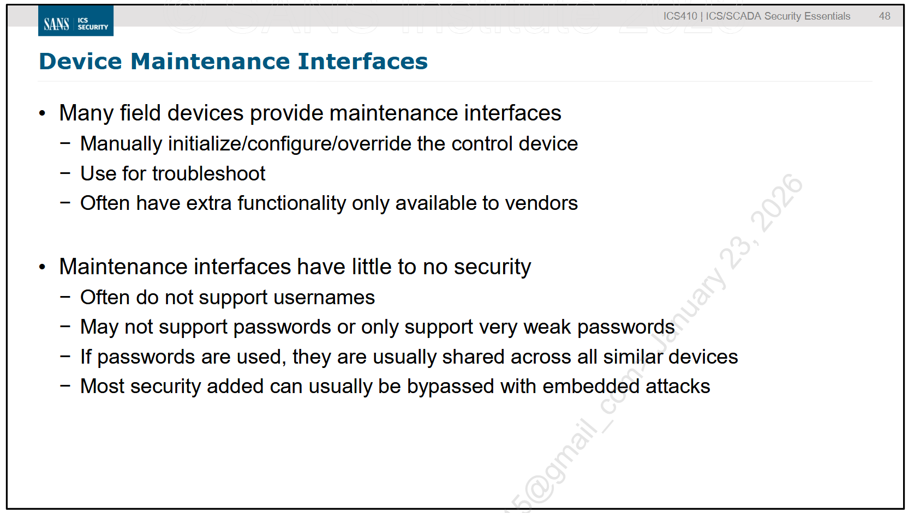
RTU、PLC、リレー、IED など多くのフィールドデバイスには、
フィールド技術者がトラブルシュートしたり、制御装置を手動で上書きしたりするための
ローカルインターフェース が備わっています。
これらの保守用インターフェースには、
認証保護がある場合と、まったくない場合 があります。
- 認証がない場合
攻撃者はデバイスに直接アクセスするだけで、
システムを手動で操作できてしまいます。
- 認証がある場合でも
物理アクセスを得た攻撃者は、
以前説明した攻撃手法や、これから紹介するハードウェア攻撃を使って
認証を突破・回避できる可能性があります。
さらに、保守インターフェースのパスワードが
全デバイス共通の“ユニバーサルパスワード” に設定されていることも多く、
技術者が覚えやすいという理由で使われがちです。
これは攻撃者にとっても同様に覚えやすく、重大なリスクになります。

Slide 49
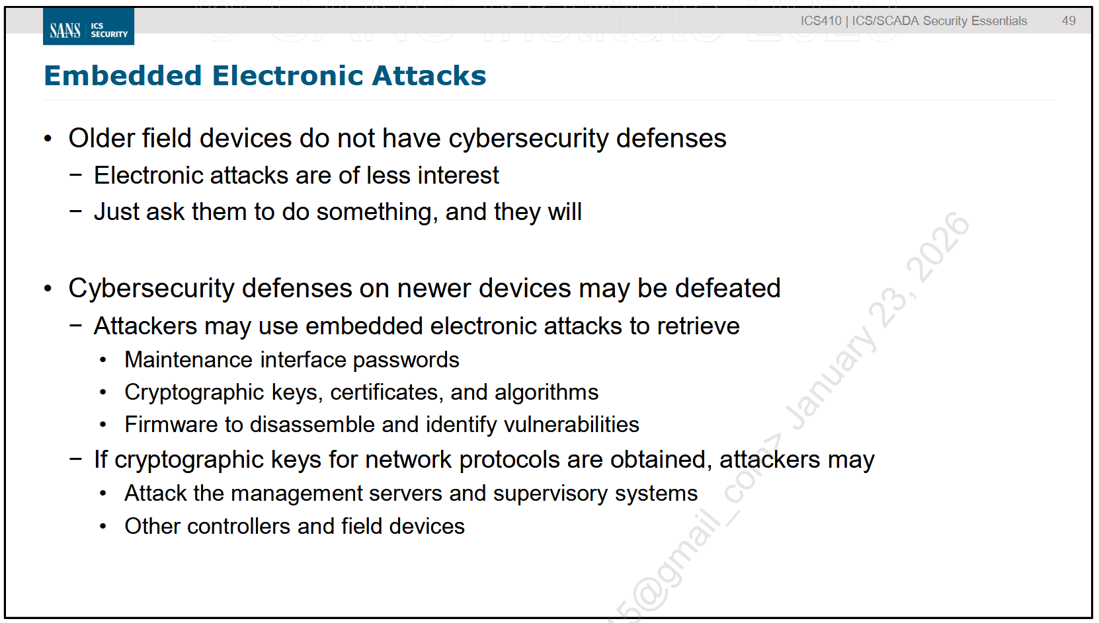
パスワードや暗号化通信といったローカルなセキュリティ保護を持たない古いフィールドデバイスは、すでによく知られた弱点です。
しかし、より興味深いのは 新しいフィールドデバイス です。
これらは攻撃から守るためのセキュリティ機能を備えていますが、組み込み電子攻撃によってその防御が破られる可能性がある ためです。
新しいデバイスは、セキュリティ機能があることを前提に、より高度な管理機能やリモート機能を搭載していることが多く、その分攻撃対象として魅力的になります。
新しいフィールドデバイスに対して攻撃者が行う可能性のある攻撃例
● 暗号鍵やファームウェアの取得
攻撃者は、デバイス内部のストレージやメモリから
暗号鍵やファームウェアを抽出 し、それを利用して：
- セキュリティ制御を回避
- 他のシステムへアクセス
- デバイスを開封することなく攻撃を拡大
といった行為が可能になります。
● ネットワークプロトコル用の暗号鍵の窃取
攻撃者がデバイスから 通信プロトコル用の暗号鍵 を取得すると：
- 攻撃者自身が正規のデバイスになりすまして攻撃トラフィックを生成
- 管理サーバや他のフィールドデバイスに対してファジングやエクスプロイトを実行
といった攻撃が可能になります。

Slide 50
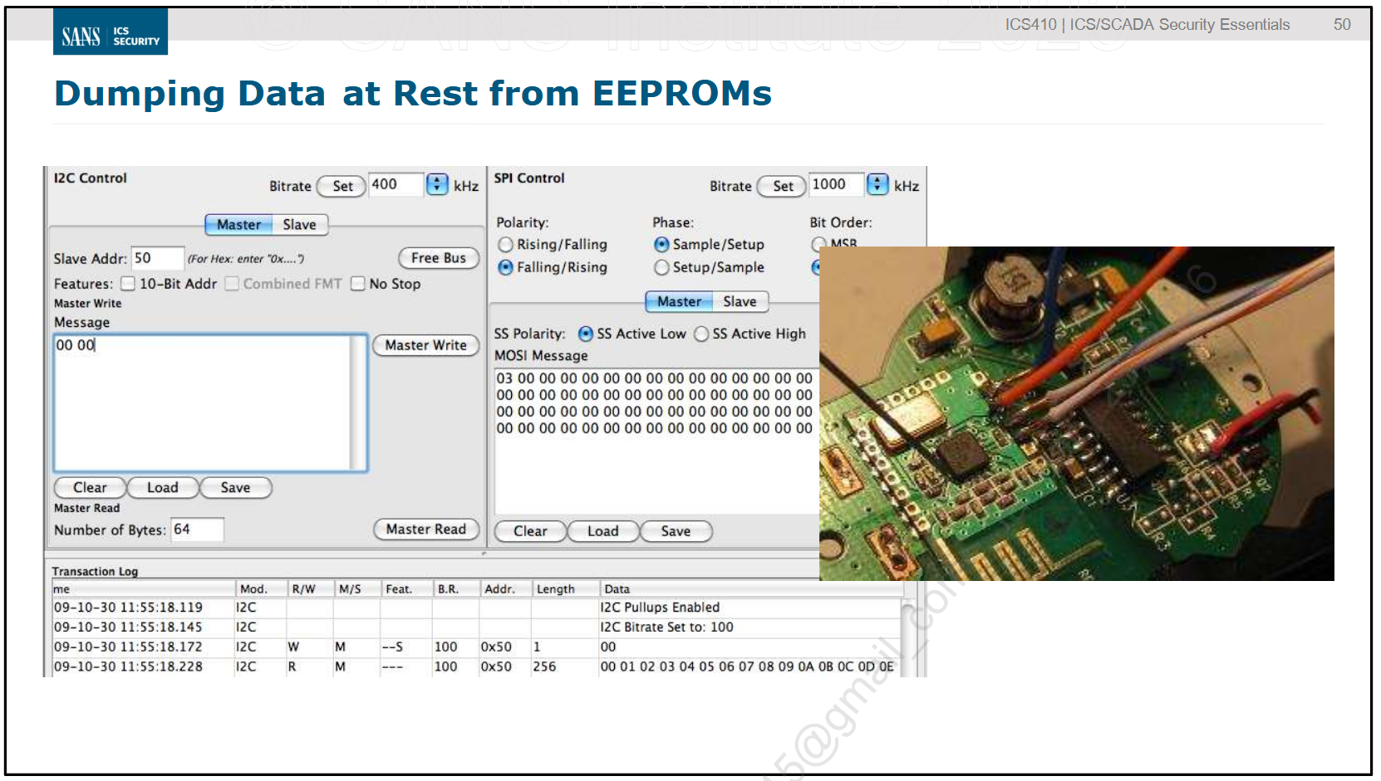
上の電子回路基板の写真を見てください。
攻撃者は、EEPROM やフラッシュチップなどの データストレージチップに直接接続するための専用ハードウェア を使い、
その内容をダンプ（抽出）することができます。
上のスクリーンショットにあるアプリケーションは、
Total Phase 社の Aardvark ハードウェア向けの商用ツールの例で、
まさにこのような処理を行うためのものです。
しかし、攻撃者が購入できる より安価な代替手段（約 35 ドル） も存在します。
代表例として：
- Bus Pirate
- GoodFET
これらはオープンソースのハードウェアとソフトウェアを使用しており、
同様にストレージチップへ直接アクセスしてデータを抽出する攻撃が可能です。

Slide 51
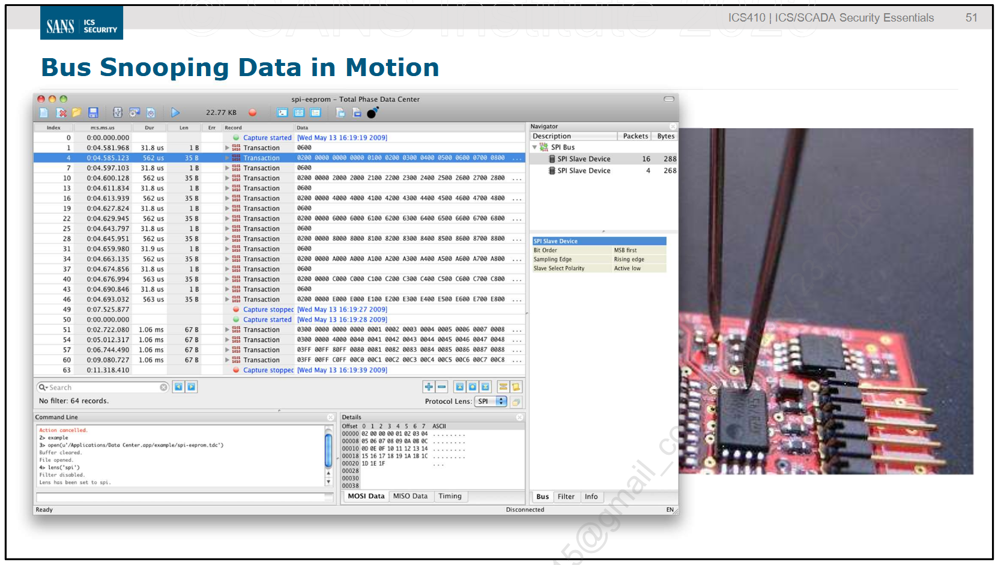
以下に、専門性を保ちつつ自然で読みやすい日本語訳をまとめます。
日本語訳（分かりやすく意訳）
この回路基板の写真も、攻撃者が専用ハードウェアを使って
基板上のコンポーネントに接続している点では同じですが、
ここで使われている手法は少し異なります。
個々のチップを直接狙うのではなく、
攻撃者は バススニッフィング（bus sniffing） を行っています。
これは、チップ同士が通常動作しているときに
その間でやり取りされる通信を盗み取る 手法です。
この方法は、以下のような情報を取得するのに非常に有効です：
- 読み取り保護されたフラッシュチップから
マイクロコントローラへ転送される ファームウェア
- マイクロコントローラが RF チップへ送る ネットワーク暗号鍵
- RF チップへ送信される 周波数ホッピングアルゴリズム
つまり、デバイスを分解したり保護を破ったりしなくても、
動作中の通信を盗聴するだけで重要情報を抜き取れる わけです。
上のアプリケーションは、Total Phase 社の Beagle ハードウェア向け
バス解析ツールの例です。
Total Phase は Aardvark という別のハードウェアも提供しています。
もちろん、オープンソースコミュニティにも代替手段があり、
以下のようなツールが同様の攻撃を実行できます：
- Bus Pirate
- GoodFET
- GreatFET
- その他のオープンソースデバイス
参考
- https://www.totalphase.com/

Slide 52

ファームウェアは、攻撃者がアクセスしてリバースエンジニアリングを行うことで
コードを改変されたり、ファームウェアのロードを破壊されたりする 可能性があります。
攻撃者がファームウェアにアクセスする方法としては、次のようなものがあります：
- デバイスに物理的に接続する
- ネットワーク上で行われるファームウェアアップロードを傍受する
- エンジニアリングワークステーション上のファイルを見つける
- 供給元（ベンダー）からファームウェアをダウンロードする
一度ファームウェアを入手されると、攻撃者はそれを解析し、
静的な暗号鍵、暗号アルゴリズム、周波数ホッピングアルゴリズム などを抽出できます。
さらに攻撃者はリバースエンジニアリングによって：
- リモートから悪用可能な脆弱性を発見する
- ファームウェアを改造し、再アップロードして攻撃ツール化する
といった行為も可能になります。
物理アクセスを防ぐ重要性
攻撃者に物理アクセスを許してしまうと、以下のような危険が生じます：
- ロジックの改変
- メモリへの書き込み
- 暗号鍵の取得
- その他、デバイスの完全な制御
また、ネットワーク経路へのアクセスも防ぐ必要があります。
多くの産業用プロトコルは 認証が弱く、インジェクション攻撃に脆弱 だからです。
次に行うべきこと
組み込みシステムの攻撃面（アタックサーフェス）を
改めて確認し、どこを守るべきかを明確にする必要があります。

Slide 53

ファームウェア改ざんの例として、
Mike Davis と Jason Larson が Black Hat 2009 で発表した
スマートメーター向け PoC（概念実証）ファームウェアワーム があります。
Mike はまず、スマートメーターからファームウェアを入手し、
リバースエンジニアリングを行いました。
その後、ヘッドエンド（集中管理側）が送信する
ファームウェア更新メッセージを偽装するように
スマートメーターのファームウェアを改造しました。
彼はこの改造ファームウェアを 1 台のメーターに書き込み、電源を入れました。
感染したメーターは Mike のカスタムコードに従い、
自分自身の感染ファームウェアを他のメーターへ配布 し始めました。
他のメーターは、その更新要求を
「ヘッドエンドからの正規の更新」だと誤認し、
素直に新しいファームウェアをインストールしました。
再起動後、それらのメーターも Mike のカスタムコードを実行し、
さらに多くのメーターへ感染ファームウェアを拡散していきました。
ワームの“皮肉な”ポイント
このワームで特に興味深い点は、
Mike がワーム拡散コードを組み込むために
元のファームウェアの機能を削除する必要があった ことです。
彼が削除したのは、なんと ファームウェア更新機能そのもの でした。
その結果、感染したメーターは
今後一切アップデートを受け取れない状態 となり、
現実世界であれば、
フィールド技術者が 1 台ずつ手作業で交換するしかない という事態になります。
Mike のテストは、ワームが偶発的に拡散しないよう
ラボ環境のみで実施 されましたが、
この種のワームが実現可能であることを示す
非常に優れた概念実証となりました。

Slide 54

最後に取り上げたい攻撃は、フィールド側から管理サーバ（Management Server）を攻撃される可能性 です。
リモートのフィールドデバイスは常に管理サーバへデータを送り返していますが、
これらの入力データは、以前説明したネットワークプロトコルの脆弱性と同様に、
バッファオーバーフローやビジネスロジックの欠陥 といった問題にさらされる可能性があります。
攻撃者がフィールドネットワーク内に足場（foothold）を得ると、
その接続性を利用して 入力データをファジングし、脆弱性を探し、悪用を試みる ことができます。
たとえば、フィールド側の攻撃者が管理サーバに悪意あるデータを送り、
バッファオーバーフローを引き起こして任意のリモートコード実行を達成する
といった攻撃も十分に可能です。
これらの攻撃は現実的であり、非常に破壊的になり得ます。
なぜなら、前述の通り 管理サーバが侵害されるということは、
制御システム全体が侵害されることを意味する からです。
“Upstream Attack（上流攻撃）” の危険性
コントローラや RTU が侵害されると、攻撃者は次のような 上流攻撃 を行えるようになります：
- 通信ゲートウェイや FEP（Front-End Processor）に対する DoS
- ゲートウェイや FEP 上でのコード実行
- そこから制御ネットワークへの侵入
さらに、シリアル通信でさえ上流攻撃に悪用可能 です。
攻撃内容は以下のように幅広くなります：
- サーバやネットワーク機器をクラッシュさせる（非常に目立つ）
- あるいは、より巧妙にコードを実行させる（気づかれにくい）
つまり、リモートのデバイス（しばしば保護が弱い）が、
ICS 全体を危険にさらす可能性がある のです。
防御の方向性
ICS サプライヤと協力し、
サーバやネットワーク機器の設定を適切に選定すること が重要です。
これにより、上流攻撃による侵害の可能性を大幅に減らすことができます。

Slide 55

空

Slide 56

空

Slide 57

空

Slide 58

空

Slide 59

保護すべきフィールド機器やプラントフロアの機器には、
多様なコンポーネントやデータが含まれます。
このレベル（プラントフロアやフィールドに近い層）でのセキュリティは、
エンドユーザーにとって非常に難しい場合があります。
理由としては：
- 利用できるリソースが限られている
- セキュリティ機能が不完全または基本的なものに留まっている
- 運用上の要件がセキュリティ対策を上書きしてしまう
- 想像以上に多くのアクセス経路が存在する
といった点が挙げられます。
しかし、このレベルのセキュリティは極めて重要です。
攻撃者が成功すると、次のような重大な影響が発生し得るためです：
- プロセスの誤動作
- セットポイントの改ざん
- ICS コンポーネントの破損
- 安全システムや保護機能の無効化による物理設備の損傷
- 監視不能（Loss of View）
- 制御不能（Loss of Control）
- オペレータの画面や情報の偽装
- ロジックへの入力の改ざん、または偽装
コントローラやフィールドデバイスの脆弱性
コントローラやフィールドデバイスは、以下の経路で攻撃される可能性があります：
- 物理アクセス
- ネットワークアクセス
- リモートアクセス
また、これらのデバイスには多くの機器・インフラ・サブシステムが
（恒常的または一時的に）接続されており、
それらがセキュリティに影響を与える可能性があります。
保護すべき対象には、例えば次のものがあります：
- ネットワーク機器
- プロトコル
- システムアプリケーション
- エンジニアリングワークステーション
- コントローラ／組み込みシステム
- フィールドデバイス
- コントローラやフィールドデバイスに接続される機器
人間の作業プロセスを理解する重要性
最後に、オペレータやフィールド／プラントフロアの保守担当者が
コントローラやフィールドデバイスと どのように関わっているかを理解することも重要 です。
具体的には：
- システムのキャリブレーション（校正）がどのように行われるか
- ファームウェア更新がどのように計画・実施されるか
といった 実際の作業プロセス を考慮する必要があります。

Slide 60

組み込みシステム（Embedded Systems）は、特定のタスクを実行するために設計され、
そのタスクに最適化されたシステムです。
たとえば、シンプルなセンサーは以下のような構成を持ちます：
- 基本的なデータ収集用の専用基板（多くはアナログ入力）
- 必要に応じてデジタル入力（ボタンなど）
- キャリブレーション機能
これらのセンサーはリアルタイム処理が必要ですが、
動作に必要なコードはごく少量で済むため、
OS を使わず、マイクロコントローラに直接 C 言語のようなコードを書き込む（ベアメタル）
ことが一般的です。
この方式は：
- ハードウェアコストを低く抑えられる
- コードがシンプルで信頼性が高い
という利点があります。
より複雑な組み込み機器と RTOS の役割
より複雑な組み込みデバイスでは、
開発を簡素化するために OS の上に機能を構築 することがあります。
これにより、ベンダーは以下のようなコードを自前で書く必要がなくなります：
- TCP/IP 通信スタック
- 並列処理のスケジューリング
ここで使われるのが RTOS（リアルタイム OS） です。
RTOS は、一般的な PC の OS ほどのオーバーヘッドを持たず、
リアルタイム性を満たすための特別なスケジューリング方式で動作します。
リアルタイム OS と呼ばれる理由は、
処理のタイミングが厳密に要求されるため です。
通常のデスクトップ OS と異なり：
- あるプロセスが CPU を独占することは許されない
- CPU ロックや遅延が発生した場合に再起動する ウォッチドッグ機能 を備えることが多い
RTOS のスケジューリング例：ラウンドロビン
ラウンドロビン方式では、
3 つのプロセスが動作している場合、それぞれが CPU の時間を均等に割り当てられます。
- プロセスは順番に実行される
- 持ち時間（タイムスライス）が終わると強制的に切り替え
- 次のサイクルまで待機
もし各プロセスが 1 秒ごとに重要処理を行う必要があるなら、
どのプロセスも 333ms を超えて実行し続けることはできません。
RTOS における割り込み処理
RTOS では割り込み処理も一般的な OS と異なります。
割り込みハンドラは最小限に抑えられ：
- 割り込みを認識する
- 同種の割り込みを一時的に無効化する
- 対応が必要なプロセスへ通知する
といった最低限の処理のみを行います。
これは、RTOS では カーネル空間とユーザー空間の分離がないことが多い ためです。
その結果：
- プロセスはより効率的にシステムコールを実行できる
- 割り込みの無効化など、RTOS 環境を直接制御できる
という特徴があります。

Slide 61

この図は、マイクロカーネル（RTOS のカーネル） と
モノリシックカーネル（Windows や Linux のような従来型 OS） の違いを示しています。
この例では、マイクロカーネルが担当するのは以下のような
最小限の基本機能 に限られています：
- プロセス間通信（IPC）
- 仮想メモリ
- スケジューリング
（ただし IPC の扱いは QNX とは異なる）
一方、それ以外の典型的なカーネル機能は
ユーザーランドのプログラムとして動作 し、
ファイル管理などの処理を担当します。
参考
- https://en.wikipedia.org/wiki/Microkernel

Slide 62

時刻同期は、RTU がイベントやログデータにタイムスタンプを付与する際に、
信頼できる時刻源（authoritative time source） に基づいて行われます。
特に、電力グリッドのような 広域に分散した SCADA システム では、
数百マイル離れたデバイス同士や制御センターとのデータを相関させる必要があるため、
時刻同期は極めて重要になります。
GNSS（衛星測位システム）による時刻同期
GNSS（全地球航法衛星システム）は、
遠隔地でも利用でき、無料で、非常に高精度かつ信頼性の高い時刻参照源 として広く認識されています。
GNSS は複数の国・地域が提供しています：
- 米国：GPS
- ロシア：GLONASS
- 中国：BeiDou
- 欧州連合：Galileo
- 日本：準天頂衛星システム（QZSS）
- インド：IRNSS
一部の ICS デバイスは、
複数の衛星システム（例：GPS と GLONASS）を同時に参照し、
両者の時刻を照合することで GPS スプーフィング対策 を行っています。
GNSS と時刻同期プロトコルの関係
GNSS から得られる正確な時刻は、
以下のような分散システムの時刻同期に利用されます：
- NTP（Network Time Protocol）
- PTP（Precision Time Protocol）
- GPS 受信機を直接 RTU に接続する方式
これらの仕組みにより、
広域に分散した ICS/SCADA システム全体で
一貫した時刻基準を維持 できます。

Slide 63

ICS（産業制御システム）は、
システム全体で正確かつ同期された時刻を維持し、
タイムスタンプ付き情報を共有するための基盤を確保するために、
時刻サービス（Time Services）が必要 です。
時刻サービスは次の 3 要素で構成されます：
- 時刻源（Time Sources）
- サービス／プロトコル（NTP、PTP など）
- 接続性（Connectivity）
時刻源は正確な時刻入力を提供し、常に利用可能である必要があります。
最も一般的な「真の時刻源」は GPS です。
時刻サーバ（Time Server）は、以下のような形態があります：
- 多目的ネットワークサーバ
- 専用のネットワークサーバ
- 専用デバイス（例：PMU に搭載された GPS モジュール）
専用の時刻サーバは、単に 正確な時刻を提供することだけに特化 しています。
時刻信号に最もよく使われるプロトコルは：
- NTP（Network Time Protocol）
- PTP（Precision Time Protocol）
一部のシステムでは、ベンダー独自のプロトコルが使われることもあります。
Stratum（階層）とは何か
「ストラタム（stratum）」という用語は、
中央の高品質な時刻源にどれだけ近いかを示す相対的な指標 です。
ストラタムは 0〜15 のスケール で表されます：
- Stratum 0：最も正確で、時刻源に最も近い
- 高精度の時刻源を持つハードウェアデバイス
- コンピュータや機器のメイン基板に直接接続されることが多い
- Stratum が大きいほど精度が低く、時刻源から遠い
ICS では、アプリケーションや技術要件に応じて
必要なストラタムレベルが決まっており、
精度が低すぎる（ストラタムが高すぎる）時刻源は拒否される ことがあります。

Slide 64

フィールドデバイスの通信モジュールは、
Modbus や PROFIBUS などの IED（Intelligent Electronic Devices）ネットワーク に
FEP（Front-End Processor）を接続する役割を担います。
これらの通信モジュールは FEP 本体とは分離されており、
その理由は 必要となるインターフェースの種類や数がサイトごとに大きく異なる ためです。
このモジュール化されたアプローチにより、エンドユーザーは：
- ICS をアップグレードしたり拡張したりする際に
- 初期段階から「最悪ケースに合わせた巨大な PLC」を購入する必要がなくなる
というメリットがあります。
つまり、必要な通信モジュールだけを追加していく柔軟な拡張性 が確保されるわけです。

Slide 65

通信ゲートウェイは、産業用データネットワーク全体において
データの収集、保存、送信、そしてプロトコル変換 を行う役割を担います。
これらのデバイスは、RS-232 や RS-485 しか持たない IED（Intelligent Electronic Devices）を
TCP/IP ネットワークへ接続するため に使用されることがあります。
また、通信をセルラー回線やその他の無線ネットワーク
（メッシュ無線、ライセンス無線など）でバックホールする必要がある場合にも利用されます。
通信ゲートウェイは、ローカルに接続された RTU に対して
データやログにタイムスタンプを付与する用途でも広く使われています。
これにより、複数の RTU を 1 台の通信ゲートウェイに接続し、
同じ時刻源（time source）を共有させることが可能 になります。

Slide 66

空

Slide 67

空

Slide 68

空

Slide 69

空

Slide 70

以下に、専門性を保ちつつ自然で読みやすい日本語訳をまとめます。
日本語訳（分かりやすく意訳）
調達プロセスの主な目的は、
顧客のニーズを明確にし、それに合った適切なソリューションを、
購入者の予算内で選定すること にあります。
セキュリティ要件を調達仕様として盛り込むことは可能ですが、
それは 機能要件や価格など、他の要求事項と競合する ため、
調達判断の中でバランスを取る必要があります。
セキュリティ要件を調達仕様に落とし込む難しさ
セキュリティ要件を調達文書に組み込むことは容易ではなく、
技術専門家は、技術的な要求を 調達プロセスで使われる言語に翻訳することに苦労 してきました。
この課題に対応するため、
調達の専門家が文書作成に関与し、
調達プロセスに適した表現へと整える支援を行いました。
作成されたリソースでは、
要件が満たされているかを検証するための具体的な測定項目（measures）
も定義されています。
これらの測定項目は、
導入時だけでなく、システム運用や保守フェーズまで含めて評価できる
ように設計されています。
参考資料
- Procurement Language Documents
https://ics-cert.us-cert.gov/sites/default/files/documents/Procurement_Language_Rev4_100809_S508C.pdf (ics-cert.us-cert.gov in Bing)
- Cybersecurity Procurement Language for Energy Delivery Systems
https://www.energy.gov/sites/prod/files/2014/04/f15/CybersecProcurementLanguage-EnergyDeliverySystems_040714_fin.pdf (energy.gov in Bing)
ICS-CERT リソース
- https://us-cert.cisa.gov/ics/Information-Products

Slide 71

ご覧のとおり、調達言語ツールキット（Procurement Language Toolkit）には、
ICS を保有するあらゆる企業に役立つ多くのトピックが含まれています。
エネルギー分野向けには、
「Procurement Language for Energy Delivery Systems」 という拡張ガイダンスが存在します。
これは Energy Sector Control Systems Working Group（ESCSWG） によって作成され、
2014 年 4 月に公開されました。
この文書は、元の調達言語ツールキットでは扱われていなかった
エネルギー分野特有のシステム向けの追加文言 を提供しており、
さらに、既存の項目の一部についても文言が更新されています。
この文書には、以下のカテゴリに関する調達文言が含まれています：
- 一般的なサイバーセキュリティ文言（General Cybersecurity Language）
- サプライヤーのライフサイクルセキュリティプログラム（Supplier Life Cycle Security Program）
- 侵入検知（Intrusion Detection）
- 無線技術（Wireless Technologies）
- 暗号システム管理（Cryptographic System Management）

Slide 72

以下は、Procurement Language Toolkit（調達言語ツールキット） の
ハードニング（堅牢化）セクションで述べられている内容の要約です。
1. 未使用サービスの無効化
ホスト OS において 使用していないサービスが有効のまま残っていると、
攻撃者に悪用される潜在的な入口となる。
これらのサービスは通常監視されないため、リスクが高い。
制御システムの運用・保守に必要なサービスだけを有効化すべき とされている。
2. デフォルトで有効なサービスの危険性
多くのネットワーク機器は、出荷時点で複数のサービスや
OS のデフォルトユーティリティが有効になっている。
これには診断ツールからチャットプログラムまで含まれ、
既知の脆弱性を持つものも多い。
攻撃者はこれらを悪用してシステム侵害につながる情報を取得できる。
3. ネットワークサービスのリスク
特定のアドレス（IP + TCP/UDP ポート）で接続要求を待ち受ける
ネットワークサービスは攻撃対象になり得る。
推奨される堅牢化策として、
通常運用に不要なサービスやプログラムは無効化または削除する
ことが挙げられている。
4. ポートスキャンの活用
必要なサービスが存在し、不要なサービスが存在しないことを確認するため、
ポートスキャンが一般的に使用される。
• FAT（Factory Acceptance Test）前に実施
• 代表的で完全な構成のシステムで実施
• TCP/UDP の全 I/O ポートを対象
• SAT（Site Acceptance Test）前にも再度実施
• 本番環境ではスキャナが運用に影響するため、通常は実施困難
5. 調達仕様としての要求事項
契約後、ベンダーは以下を含む詳細なドキュメントを提供する必要がある：
• すべてのアプリケーション
• ユーティリティ
• システムサービス
• スクリプト
• 設定ファイル
• データベース
• その他必要なソフトウェア
• それぞれの適切な設定、リビジョン、パッチレベル
これらは 制御システムに関連するすべてのコンピュータシステム を対象とする。
補足：ICS の堅牢化で重要なポイント
Takahiro さんのラボ構築や ICS/OT の翻訳作業にも直結する部分ですが、
このセクションが強調しているのは次の 3 点です。
① “デフォルトのまま” は危険
ICS 機器は IT 機器以上に、
不要サービスが放置されているケースが多い。
特に古い OS や組み込み Linux では顕著。
② FAT/SAT での検証が必須
本番環境ではスキャンできないため、
受入試験の段階で徹底的に確認するしかない。
③ ベンダーに透明性を要求する
調達言語の目的は、
「ブラックボックスの ICS を買わされないようにする」
ことでもある。

Slide 73
1. 必要サービス一覧の提供義務
ベンダーは、
制御システムアプリケーションを実行する、またはそれらと連携するために必要な
すべてのコンピュータシステムにおけるサービス一覧 を提供しなければならない。
この一覧には以下が含まれる：
• 通常運用に必要なすべてのポートとサービス
• 緊急時運用に必要なポートとサービス
• 各サービスがなぜ必要なのかを説明する文書、
またはその理由を示す参照情報（クロスリファレンス）
2. パッチ適用状況の証明
ベンダーは、
すべてのサービスが最新のパッチ状態であることを検証し、
その証拠となる文書を提供する義務 がある。
3. 脆弱性対策のアップデート提供義務
ベンダーは、事前に合意した期間内に：
• 適切なソフトウェア更新
• サービス更新
• 必要に応じたワークアラウンド
を提供し、
製品に関連するすべての脆弱性を軽減し、
既定のセキュリティレベルを維持する 必要がある。

Slide 74

以下に、専門性を保ちつつ自然で読みやすい日本語訳をまとめます。
日本語訳（分かりやすく意訳）
ISA Security Compliance Institute（ISCI）は、
ISA99 およびその他の制御システム向けセキュリティ標準に対する
コンプライアンステスト仕様 を策定しています。
さらに、ISCI は ISASecure と呼ばれる
ANSI 認定の認証プログラムを構築しており、
これは以下のような産業オートメーション機器の認証に利用されています：
- PLC（Programmable Logic Controller）
- DCS（Distributed Control System）内のフィールドコンポーネント
- PCS（Process Control System）内のフィールドコンポーネント
ISASecure は、IEC 62443 シリーズに基づく
国際的に認められた ICS/OT セキュリティ認証として広く利用されています。
参考リンク
- ISASecure 公式サイト
https://www.isasecure.org/en-US
- IEC 62443 SDLA Certification（Security Development Lifecycle Assurance）
https://isasecure.org/en-US/Certification/IEC-62443-SDLA-Certification-(1) (isasecure.org in Bing)
- IEC 62443 EDSA Certification（Embedded Device Security Assurance）
https://isasecure.org/en-US/Certification/IEC-62443-EDSA-Certification
- IEC 62443 SSA Certification（System Security Assurance）
https://isasecure.org/en-US/Certification/IEC-62443-SSA-Certification
- ISASecure Test Tools
https://www.isasecure.org/en-US/Test-Tools
- CRT（Communication Robustness Testing）認定テストツール一覧
https://www.isasecure.org/en-US/Test-Tools

Slide 75

ICS メーカーやサードパーティは、
制御システム機器の設計や用途に基づき、必要な通信だけを許可するための
カスタマイズされたフィルタを適用できるインライン型ファイアウォール を多数開発してきました。
固定構成（Fixed Configuration）ファイアウォールは、
特定のプロトコル（例：Modbus、SNMP Trap など）や
特定のシグネチャルール（例：通信モジュールの DoS を防ぐためのレート制限）に
対応するよう設計されています。
これらの 事前構成済みルールセット により、
制御エンジニアは ICS デバイスに影響を与える脆弱性の一部に
容易に対処できるようになります。
また、デフォルトパスワードの使用を拒否するなど、
セキュリティポリシーの強制にも利用できます。
ICS メーカーが提供するファイアウォールは、
• 工場でテスト済み
• 使用中の制御システムファミリー専用に設計
• 導入が容易
といった理由から「信頼できる」ソリューションと見なされます。
これらのファイアウォールは、
ICS アーキテクチャの下位レベル（レベル 2 以下） に配置され、
コントローラや安全系 PLC（SIS PLC）へのトラフィックをフィルタリングします。
ただし、保護対象デバイスとインラインで接続する必要があるため、
複数のコントローラを使用する複雑なプロセスでは
導入コストが高くなる ことがあります。
一部のメーカーは、
ユーザーが自社の運用・管理方針、構成、産業用途に基づいて
ルールを生成できる ルールセットジェネレーター を提供しています。
多くのファイアウォールはリモートログ機能を備え、
USB ポート経由でログを取り出すことも可能です。
固定構成ファイアウォールの例
• SCALANCE S602（Siemens）
• Honeywell Safety System Firewall
• いずれも 読み取り専用通信の強制 や
SIS（Safety Instrumented System）向けの正当な通信のフィルタリング に対応
• Triconex Tofino Firewall
• コミュニケーションモジュールの
User Access Security Model と連携し、
DCS に接続された安全システムを保護するため
読み取り専用通信を強制
多くの機種は VPN モジュール を搭載可能です。
これらの プロトコル／アプリケーション特化型ファイアウォール は、
制御系と安全系が統合されつつある現代の ICS において、
適切なセグメンテーションを実現するための重要なツールです。
また、産業環境向けに設計されているため、
キャビネットやマーシャリングキャビネットへの取り付けも容易です。
図の説明（文章のみ）
図では、
Tofino Security Appliance のような専用 ICS ファイアウォールが
PLC、RTU、SIS コントローラなどの前段にインラインで配置される位置
が示されています。

Slide 76


SIS（Safety Instrumented System：安全計装システム）は、
許容できない、または危険な状態が発生した際に、プロセスをフェイルセーフに導く、
もしくは安全な運転状態を維持するための特定の制御機能を実行するよう設計されたシステム です。
SIS の機能が損なわれないようにするため、
同じ設備を制御する他の制御システムから独立していることが必須 です。
SIS は一般的な制御システムと同じ種類の要素で構成されますが、
そのすべてが SIS の安全機能のためだけに専用化されている 点が異なります。
Safety Instrumented Function（SIF）とは
SIS が実行する特定の安全制御機能は SIF（Safety Instrumented Function） と呼ばれます。
SIF は、以下のような SH&E（Safety, Health & Environment）リスクを低減するための
全体的なリスク低減戦略の一部として実装されます：
• 軽微な設備損傷
• エネルギーや物質の制御不能な大規模放出につながる重大事故
安全状態（Safe State） とは、プロセスが稼働中であっても停止中であっても、
危険な SH&E 事象が発生し得ない状態を指します。
この安全状態は、プロセスセーフティタイム（Process Safety Time）内に達成されなければならない とされています。
SIS を構成する要素
SIS は以下の要素で構成されます：
1. センサー（Sensors）
異常な運転状態を検知するためのセンサー。
2. ロジックソルバ（Logic Solver）
センサーからの入力を受け取り、
信号の内容に基づいて判断し、
ユーザー定義のロジックに従って出力を切り替える装置。
ロジックソルバには以下が利用されます：
• 電気／電子機器
• リレー
• トリップアンプ
• プログラマブルロジックコントローラ（PLC）
3. 最終要素（Final Elements）
ロジックソルバの出力に応じてプロセスに作用し、
安全状態へ移行させるための機器（例：遮断弁、停止装置など）。
4. 支援システム（Support Systems）
SIS の動作に必要な以下のようなインフラ：
• 電源
• 計装用空気
• 通信
これらも 必要な信頼性と完全性を満たすよう設計される必要があります。
関連する国際規格
IEC 61511（プロセス産業向け SIS 規格）
2003 年に発行され、
プロセス産業における SIS の適用に関するガイダンス を提供します。
この規格は、より汎用的な安全規格である IEC 61508 を基礎としています。
IEC 61508 を基にした他分野の規格例

Slide 77

「機能安全（Functional Safety）」 とは、
コンポーネントやシステムの誤動作によって生じる危険から保護すること を指します。
安全システムが「機能的に安全」であるとは、
ランダム故障・体系的故障・共通原因故障が発生しても安全システムが失われず、
人身事故、環境への漏洩、設備損失や生産停止につながらない状態を意味します。
一般的な「安全」はあらゆる危険からの保護を指しますが、
「機能安全」は“誤った機能”による危険からの保護 に特化しています。
HAZOP（Hazard and Operability Study）と SIL
プロセスの各工程（Unit Operation）の設計が完了すると、
プロジェクトチームのエンジニアや専門家が
体系的で厳密な手順に基づく危険特定プロセス を実施します。
- 設計内の潜在的な危険点（ノード）を一つずつレビュー
- その結果を文書化したものが HAZOP（Hazard & Operability Study）
HAZOP の結果に基づき、
SIS（Safety Instrumented System）に必要な SIL（Safety Integrity Level） が定義されます。
SIL と HAZOP の推奨事項を踏まえて、
各ユニットオペレーションにおける以下の設計が最終化されます：
- エンジニアリング設計
- BPCS（Basic Process Control System）
- SIS（Safety Instrumented System）
HAZOP では以下の指標も評価されます：
- PFD（Probability of Failure on Demand：要求時故障確率）
- Failures per hour（時間当たり故障率）
PHA（Process Hazard Analysis）とリスク分析
PHA やその他のリスク分析ツールは、
どこを優先的に保護すべきかを特定するための重要な情報源 です。
たとえば、PHA では次のような問いを検討します：
- 「特定のバルブが閉じず、誤った位置を示したらどうなるか」
- 「外部要因で危険が増す装置はどれか」
PHA/HAZOP は、既に導入されている安全対策についても洞察を与えます：
- アイソレーション技術
- 漏洩検知システム
- 消火・抑制システム
など
IEC 61508 と関連規格
機能安全の中心となる国際規格は IEC 61508 であり、
さまざまな産業分野でこれを基礎とした規格が存在します：
- IEC 61511：プロセス産業向け SIS
- IEC 62061：機械システム
- IEC 62425：鉄道信号システム
- IEC 61513：原子力システム
- ISO 26262：自動車（現在ドラフト段階）
認証プロセスには以下が含まれます：
- 機能安全マネジメント
- ハードウェア評価
- ソフトウェア評価
- テスト
主要メーカーはすべて、この認証を取得した製品を提供しています。

Slide 78

以下に、引用内容を踏まえた 専門的で自然な日本語訳（意訳） をまとめます。
日本語訳（意訳）
「従来、安全回路は機械や装置の周囲に独立したロジックを持っていました。しかし、
統合安全（Integrated Safety） の流れによって、安全機能がデバイスや装置そのものに
組み込まれるようになっています」と、Siemens Industry US のプロダクトマーケティング
マネージャーである Craig Nelson 氏は DesignNews に語っています。
「今ではすべてが同じシステム上で動作します。
その結果、より経済的で、安全性が高まり、診断性が向上し、生産性も機能性も向上 します。
従来の方法では実現できなかったことです。」
さらに Nelson 氏は次のように述べています。
「多くは経済性に関わる問題です。企業は自社の評判を守りたいのです。
統合安全によって得られる より高いレベルの安全性 を求めています。
安全機能を組み込む方が経済的であり、維持するコストも低く済みます。」
参考
- DesignNews – “Integrated Safety Breaks the Cost-Savings Barrier at Plants”
https://goo.gl/fro2KS

Slide 79

References:
• https://www.fireeye.com/blog/threat-research/2017/12/attackers-deploy-new-ics-attack-framework-
triton.html
• https://dragos.com/wp-content/uploads/TRISIS-01.pdf
• https://www.se.com/ww/en/download/document/SEVD-2017-347-01/
• ICS-CERT Analysis Report - http://bit.ly/2IRjapN

Slide 80

空

Slide 81

Justin Searle は InGuardians 社の ICS セキュリティ部門ディレクター であり、
ICS セキュリティアーキテクチャ設計やペネトレーションテストを専門としています。
彼は NIST Interagency Report 7628 の作成において
Smart Grid Security Architecture グループを率いたほか、
以下の主要プロジェクトでも重要な役割を果たしました：
- ASAP-SG（Advanced Security Acceleration Project for the Smart Grid）
- NESCOR（National Electric Sector Cybersecurity Organization Resources）
- SGIP（Smart Grid Interoperability Panel）
Justin は、複数の大学・企業・セキュリティカンファレンスで
ハッキング技術、フォレンジクス、ネットワーキング、侵入検知などの講義を担当してきました。
現在は SANS Institute のシニアインストラクター であり、
IANS の教員 も務めています。
また、電力業界のカンファレンスに加え、
Black Hat、DEFCON、OWASP、Nullcon、AusCERT など
世界的なセキュリティカンファレンスで頻繁に講演 しています。
さらに、以下の著名なオープンソースプロジェクトを主導しています：
- ControlThings Platform
- Samurai Web Testing Framework（SamuraiWTF）
- SamuraiSTFU（Samurai Security Testing Framework for Utilities）
学歴としては 国際技術分野の MBA を取得しており、
以下の資格を保有しています：
- CISSP
- SANS GIAC Incident Handler（GCIH）
- GIAC Intrusion Analyst（GCIA）
- GIAC Web Application Penetration Tester（GWAPT）
- GIAC Industrial Control Security Professional（GICSP）

